Slide 1
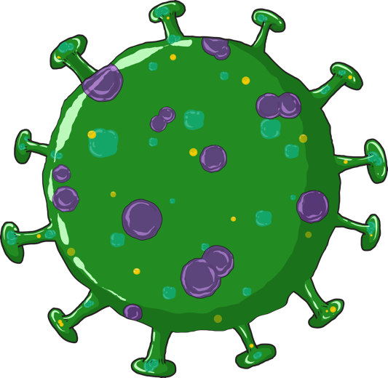
COVID -19
ਪ੍ਰਤੀਕਰਮ ਅਤੇ ਰੋਕਥਾਮ ਸੰਬੰਧੀ ਕਾਰਵਾਈਆਂ
ਏ ਐਨ ਐਮ, ਆਸ਼ਾ (ASHA), ਏ ਡਬਲਿਊ ਡਬਲਿਊ ਦੀ ਸਿਖਲਾਈ

Slide 2
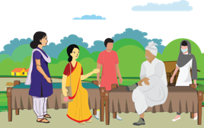
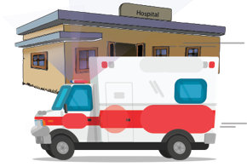
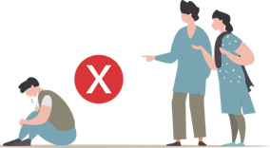
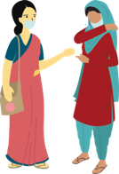
ਅਸੀਂ ਕੀ ਸਿੱਖਣ ਵਾਲੇ ਹਾਂ?
1
COVID-19
6
ਵਿਅਕਤੀਗਤ ਸੁਰੱਖਿਆ
ਫਰੰਟਲਾਈਨ ਵਰਕਰਸ ਸਮਾਜ ਦੇ ਪ੍ਰਤੱਖ ਜਾਂ ਅਪ੍ਰਤੱਖ ਤੌਰ ‘ਤੇ ਪ੍ਰਭਾਵਿਤ ਹਜ਼ਾਰਾਂ ਲੋਕਾਂ ਤਕ ਪਹੁੰਚਣ ਲਈ ਕੰਮ ਕਰਨਗੇ। ਪਰ ਉਹਨਾਂ ਨੂੰ ਆਪਣੀ ਖੁਦ ਦੀ ਵਿਅਕਤੀਗਤ ਸੁਰੱਖਿਆ ਵੱਲ ਧਿਆਨ ਦੇਣ ਦੀ ਵੀ ਲੋੜ ਹੈ।
ਐਫ ਐਲ ਡਬਲਿਊ ਦੀ ਭੂਮਿਕਾ
ਇਸ ਸੈਸ਼ਨ ਵਿੱਚ ਹਰੇਕ ਫਰੰਟਲਾਈਨ ਵਰਕਰ ਦੁਆਰਾ ਨਿਭਾਈ ਜਾਣ ਵਾਲੀ ਭੂਮਿਕਾ ਅਤੇ ਉਸਨੂੰ ਕੋਵਿਡ-19 ਬਾਰੇ ਕੀ ਜਾਣਨ ਦੀ ਲੋੜ ਹੈ, ਬਾਰੇ ਗੱਲ ਹੋਏਗੀ।
2
5
ਸਹਾਇਕ ਜਨਤਕ ਸਿਹਤ ਸੇਵਾਵਾਂ : ਸਮਾਜ ਅਤੇ ਐਚ ਐਚ
ਸਮਾਜਕ ਨੈੱਟਵਰਕਸ ਦੀ ਸਮਾਜ ਵਿੱਚ ਕੋਵਿਡ ਨਾਲ ਨਜਿੱਠਣ ਵਿੱਚ ਕੀ ਭੂਮਿਕਾ ਹੈ, ਕਿਹਨਾਂ ਸੇਵਾਵਾਂ (ਸਰਵਿਸਿਜ਼) ਦੀ ਲੋੜ ਹੈ : ਘਰ ਵਿੱਚ ਦੇਖਭਾਲ, ਸ਼ਹਿਰੀ ਅਤੇ ਦਿਹਾਤੀ ਇਲਾਕਿਆਂ ਵਿੱਚ ਘਰ ਵਿੱਚ ਅਲੱਗ ਰੱਖਣਾ (ਏਕਾਂਤਵਾਸ)
ਸਮਾਜ (ਭਾਈਚਾਰੇ) ਲਈ ਜਾਣਕਾਰੀ
ਇਸ ਸੈਕਸ਼ਨ ਵਿੱਚ ਉਸ ਸੂਚਨਾ ਅਤੇ ਜਾਣਕਾਰੀ ਬਾਰੇ ਗੱਲ ਹੋਏਗੀ ਜੋ ਐਫ ਐਲ ਡਬਲਿਊ ਸਮਾਜ ਨੂੰ ਹੱਥ ਧੋਣ , ਖਾਂਸੀ ਬਾਰੇ ਸਾਫ਼ ਸਫਾਈ, ਸਮਾਜਕ ਤੌਰ ‘ਤੇ ਦੂਰੀ ਬਣਾਈ ਰੱਖਣ (ਸੋਸ਼ਲ ਡਿਸਟੈਂਸਿੰਗ )ਅਤੇ ਐਚ ਆਰ ਜੀ, ਬਾਰੇ ਦਏਗੀ ।
3
4
ਸਮੂਹਕ ਨਿਗਰਾਨੀ
ਸੈਸ਼ਨ ਵਿੱਚ ਸੰਪਰਕ ਦਾ ਪਤਾ ਲਾਉਣ ਬਾਰੇ ਪ੍ਰੋਟੋਕੋਲ, ਸੰਪਰਕ ਦੀ ਸ਼ਨਾਖਤ ਕਰਨ, ਅਤੇ ਉਹਨਾਂ ਲੋਕਾਂ ਦੀ ਮੱਦਦ ਕਰਨ, ਬਿਮਾਰੀ ਤੋਂ ਪ੍ਰਭਾਵਿਤ ਹੋਣ ਦੇ ਸ਼ਕ ਵਾਲੇ , ਲੱਛਣਾਂ ਵਾਲੇ ਜਾਂ ਲੱਛਣ ਰਹਿਤ ਕੇਸਾਂ ਸੰਬੰਧੀ ਦਿਸ਼ਾ ਨਿਰਦੇਸ਼ਾਂ ਬਾਰੇ ਵਿਚਾਰ ਵਟਾਂਦਰਾ ਹੋਏਗਾ।
ਕਲੰਕ ਅਤੇ ਭੇਦਭਾਵ
ਇਸ ਸੈਸ਼ਨ ਵਿੱਚ ਕੋਰੋਨਾ ਵਾਇਰਸ ਬਾਰੇ ਭਰਮਾਂ ਅਤੇ ਗ਼ਲਤਫ਼ਹਿਮੀਆਂ ਅਤੇ ਖਦਸ਼ਿਆਂ, ਜਿਹਨਾਂ ਕਾਰਨ ਵੱਖ ਵੱਖ ਪੱਧਰਾਂ ‘ਤੇ ਕਲੰਕਿਤ ਕਰਨ ਵਾਲੇ ਵਿਵਹਾਰ ਹੁੰਦੇ ਹਨ, ਬਾਰੇ ਵਿਚਾਰ ਵਟਾਂਦਰਾ ਹੋਏਗਾ। ਐਫ ਐਲ ਡਬਲਿਊ ਦੀ ਕੀ ਭੂਮਿਕਾ ਹੈ ਅਤੇ ਉਹ ਕੀ ਕਰ ਸਕਦੀ ਹੈ।
02
Notes:
1) ਉਹ ਕੋਵਿਡ-19 ਨਾਲ ਨਜਿੱਠਣ ਵਿੱਚ ਮਦਦ ਕਰਨ ਵਿੱਚ ਕੀ ਭੂਮਿਕਾ ਨਿਭਾਏਗੀ।
2) ਉਹ ਕੀ ਜਾਣਕਾਰੀ ਹੈ ਜਿਸਦੀ ਭਾਈਚਾਰੇ ਨੂੰ ਆਪਣੇ ਆਪ ਨੂੰ ਸੁਰੱਖਿਅਤ ਰੱਖਣ ਲਈ ਲੋੜ ਹੈ ਅਤੇ ਐਫ ਐਲ ਡਬਲਿਊ ਭਾਈਚਾਰੇ ਨੂੰ ਇਹ ਜਾਣਕਾਰੀ ਕਿਵੇਂ ਦਿੰਦੀ ਹੈ।
3) ਸਮੂਹਕ ਨਿਗਰਾਨੀ ਕੀ ਹੈ ਅਤੇ ਸਮੂਹਕ ਨਿਗਰਾਨੀ ਦਾ ਸੰਚਾਲਨ ਕਿਵੇਂ ਕਰਨਾ ਹੈ, ਉਹ ਵਿਅਕਤੀ ਕਿਹੜਾ ਹੈ ਜੋ ਸੰਕੇਤ ਅਤੇ ਲੱਛਣ ਦਿਖਾ ਰਿਹਾ ਹੈ ਅਤੇ ਉਹ ਕਿਹੜਾ ਹੈ ਜੋ ਸੰਕ੍ਰਮਿਤ ਹੈ ਪਰ ਇੰਫੈਕਸ਼ਨ ਦੇ ਸੰਕੇਤ ਨਹੀਂ ਦਿਖਾ ਰਿਹਾ।
4) ਕਲੰਕ ਕੀ ਹੈ ਅਤੇ ਕਲੰਕਿਤ ਕਿਉਂ ਕੀਤਾ ਜਾਂਦਾ ਹੈ ਅਤੇ ਕਿਵੇਂ ਮਦਦ ਕਰਨੀ ਹੈ
5) ਘਰ ਵਿੱਚ ਏਕਾਂਤਵਾਸ ਦੌਰਾਨ ਲੋਕਾਂ ਦੀ ਕਿਵੇਂ ਮਦਦ ਕਰਨੀ ਹੈ, ਪਰਿਵਾਰ ਵਾਲਿਆਂ ਨੂੰ ਕੀ ਸੰਭਾਲ ਕਰਨੀ ਚਾਹੀਦੀ ਹੈ।
6) ਐਫ ਐਲ ਡਬਲਿਊਜ਼ ਦੀ ਸੁਰੱਖਿਆ

Slide 3
ਸੈਸ਼ਨ 1
ਪ੍ਰਤੀਕਰਮ ਅਤੇ ਰੋਕਥਾਮ ਸੰਬੰਧੀ ਕਾਰਵਾਈਆਂ ਲਈ ਸੰਚਾਰ
03

Slide 4
ਏ ਐਨ ਐਮ, ਆਸ਼ਾ (ASHA), ਏ ਡਬਲਿਊ ਡਬਲਿਊ ਦੀ ਭੂਮਿਕਾ
ਸਿਹਤ - ਏ ਐਨ ਐਮ, ਡੀਐਸਓ/ ਐਮਓ ਦੇ ਮਾਰਗਦਰਸ਼ਨ ਤਹਿਤ
ਹੈਲਥ-ਆਸ਼ਾ, ਸੀਐਚਵੀ (ਸ਼ਹਿਰੀ ਇਲਾਕਿਆਂ ਵਿੱਚ) ਅਤੇ ਆਈਸੀਡੀਐਸ - ਏ ਡਬਲਿਊ ਡਬਲਿਊ, ਆਸ਼ਾ ਸਹਾਇਕ ਅਤੇ ਸੀਡੀਪੀਓ ਦੇ ਮਾਰਗਦਰਸ਼ਨ ਤਹਿਤ
ਸੂਚਨਾ (ਜਾਣਕਾਰੀ) ਮੁਹਈਆ ਕਰਨਾ
(ਏ) ਕੋਵਿਡ ਦੇ ਫੈਲਣ ਦੇ ਪੜਾਵਾਂ ਦੌਰਾਨ , ਸਮਾਜਕ ਤੌਰ ‘ਤੇ ਦੂਰੀ ਬਣਾਈ ਰੱਖਣ (ਸੋਸ਼ਲ ਡਿਸਟੈਂਸਿੰਗ ) ਸਮੇਤ ਇਹਤਿਆਤ ਅਤੇ ਰੋਕਥਾਮ ਦੀਆਂ ਕਾਰਵਾਈਆਂ
(ਬੀ) ਭਰਮਾਂ ਅਤੇ ਗ਼ਲਤਫ਼ਹਿਮੀਆਂ ਨਾਲ ਨਜਿੱਠਣਾ ;
ਡੀਐਸਓ ਦੀ ਸਹਾਇਤਾ ਕਰਨਾ
(ਏ) ਐਸਓਪੀਜ਼ ਅਨੁਸਾਰ ਸੰਪਰਕ ਦਾ ਪਤਾ ਲਾਉਣਾ
(ਬੀ) ਸ਼ਹਿਰੀ ਅਤੇ ਦਿਹਾਤੀ ਇਲਾਕਿਆਂ ਵਿੱਚ ਜਨਤਕ ਸਿਹਤ (ਘਰ ਵਿੱਚ ਅਲੱਗ ਰੱਖਣ (ਏਕਾਂਤਵਾਸ), ਘਰ ਵਿੱਚ ਦੇਖਭਾਲ, ਅਤੇ ਐਚ ਆਰ ਡੀ ਅਤੇ ਸੰਭਾਵੀ ਕੇਸਾਂ)ਨੂੰ ਜੋੜਨਾ ਅਤੇ
(ਸੀ) ਮਨੋਸਮਾਜਕ ਦੇਖਭਾਲ ਅਤੇ ਭੇਦਭਾਵ ਕਲੰਕ ਅਤੇ ਭੇਦਭਾਵ।
ਕੋਵਿਡ-19 ਮਹਾਂਮਾਰੀ ਦੇ ਵੱਖ-ਵੱਖ ਗੇੜਾਂ ਦੀ ਰਿਪੋਰਟਿੰਗ ਅਤੇ ਪ੍ਰਤੀਪੁਸ਼ਟੀ (ਕੋਈ ਕੇਸ ਨਹੀਂ, ਬਾਹਰ ਤੋਂ ਆਏ ਕੇਸ/ਇੱਕਾ ਦੁੱਕਾ ਕੇਸ, ਸਮੂਹ ਅਤੇ ਸਮਾਜਕ ਪੱਧਰ ‘ਤੇ ਵਿਆਪਕ ਪ੍ਰਸਾਰਣ)
ਵਿਅਕਤੀਗਤ ਸੁਰੱਖਿਆ ਅਤੇ ਸਾਵਧਾਨੀਆਂ
ਕੋਵਿਡ-19 ਆਈਈਸੀ ਸਮੱਗਰੀ ਦੀ ਅਸਰਦਾਰ ਵਰਤੋਂ ਦੀ ਨਿਗਰਾਨੀ
ਅੰਤਰ-ਨਿਜੀ ਸੰਚਾਰ ਰਾਹੀਂ ਸਮੂਹਕ ਜਾਗਰੂਕਤਾ
(ਏ) ਸਮਾਜਕ ਤੌਰ ‘ਤੇ ਦੂਰੀ ਬਣਾਈ ਰੱਖਣ (ਸੋਸ਼ਲ ਡਿਸਟੈਂਸਿੰਗ )ਸਮੇਤ ਇਹਤਿਆਤੀ ਅਤੇ ਰੋਕਥਾਮ ਕਾਰਵਾਈਆਂ ਤੇਜ਼ ਕਰਨਾ
(ਬੀ) ਭਰਮਾਂ ਅਤੇ ਗ਼ਲਤਫ਼ਹਿਮੀਆਂ ਨਾਲ ਨਜਿੱਠਣਾ ;
ਘਰ ਤੋਂ ਘਰ ਅੰਦਰ ਨਿਗਰਾਨੀ ਵਿੱਚ ਏਐਨਐਮ/ਸੁਪਰਵਾਈਜ਼ਰ ਦੀ ਸਹਾਇਤਾ ਕਰਨਾ ਇਹਨਾਂ ਸਮੇਤ
(ਏ) ਐਚ ਆਰ ਡੀ ਅਤੇ ਸੰਭਾਵੀ ਕੇਸਾਂ ਦੀ ਸ਼ਨਾਖਤ
(ਬੀ) ਸ਼ਹਿਰੀ ਅਤੇ ਦਿਹਾਤੀ ਇਲਾਕਿਆਂ ਵਿੱਚ ਮੈਡੀਕਲ ਸੇਵਾਵਾਂ ਤੇਜ਼ ਕਰਨ ਨੂੰ ਯਕੀਨੀ ਬਣਾਉਣਾ ਅਤੇ
(ਸੀ) ਮਨੋਸਮਾਜਕ ਦੇਖਭਾਲ, ਕਲੰਕ ਅਤੇ ਭੇਦਭਾਵ।
ਕੋਵਿਡ-19 ਮਹਾਂਮਾਰੀ ਦੇ ਵੱਖ-ਵੱਖ ਗੇੜਾਂ ਦੀ ਰਿਪੋਰਟਿੰਗ ਅਤੇ ਪ੍ਰਤੀਪੁਸ਼ਟੀ (ਕੋਈ ਕੇਸ ਨਹੀਂ, ਬਾਹਰ ਤੋਂ ਆਏ ਕੇਸ/ਇੱਕਾ ਦੁੱਕਾ ਕੇਸ, ਸਮੂਹ ਅਤੇ ਸਮਾਜਕ ਪੱਧਰ ‘ਤੇ ਵਿਆਪਕ ਪ੍ਰਸਾਰਣ)
ਵਿਅਕਤੀਗਤ ਸੁਰੱਖਿਆ ਅਤੇ ਸਾਵਧਾਨੀਆਂ
ਕੋਵਿਡ-19 ਆਈਈਸੀ ਸਮੱਗਰੀ ਦੀ ਅਸਰਦਾਰ ਵਰਤੋਂ ਦੀ ਨਿਗਰਾਨੀ
04

Slide 5
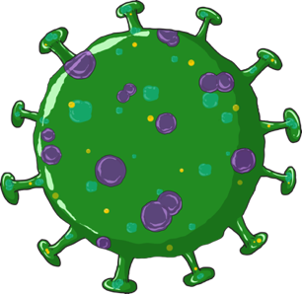
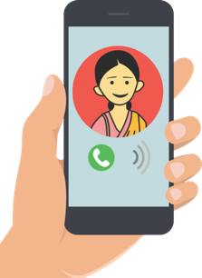
ਆਓ ਕੋਵਿਡ-19 ਬਾਰੇ ਸਮਝੀਏ
ਕੋਵਿਡ-19 ਦੇ ਆਮ ਲੱਛਣ ਕੀ ਹਨ।
ਕੋਵਿਡ-19 ਕੋਰੋਨਾ ਵਾਇਰਸ ਰੋਗ-2019 ਹੈ।
ਬੁਖਾਰ, ਖਾਂਸੀ ਅਤੇ ਸਾਹ ਲੈਣ ਵਿੱਚ ਤਕਲੀਫ਼ ਕੋਵਿਡ-19 ਦੇ ਲੱਛਣ ਹਨ।
ਜੇ ਤੁਹਾਨੂੰ ਇਹ ਲੱਛਣ ਹਨ ਅਤੇ ਤੁਸੀਂ ਲੈਬਾਰਟਰੀ ਵਿੱਚ ਪੁਸ਼ਟੀ ਹੋਏ ਪਾਜ਼ੀਟਿਵ ਕੇਸ ਦੇ ਸੰਪਰਕ ਹੋ ਤਾਂ ਫ਼ੌਰਨ ਰਾਜ ਹੈਲਪਲਾਈਨ ਨੰਬਰ ਜਾਂ ਸਿਹਤ ਅਤੇ ਪਰਿਵਾਰ ਕਲਿਆਣ ਮੰਤਰਾਲੇ, ਭਾਰਤ ਸਰਕਾਰ ਦੇ 24x7 ਹੈਲਪਲਾਈਨ ਜਾਂ 011-2397 8046, 1075 ਆਪਣੇ ਆਸ਼ਾ/ਏਐਨਐਮ ਨੂੰ ਕਾੱਲ ਕਰੋ।
ਇਹ ਐਸਏਆਰਐਸ-ਸੀਓਵੀ-2 (SARS-CoV-2) ਨਾਂਅ ਦੇ ਕੋਰੋਨਾ ਵਾਇਰਸ ਕਾਰਨ ਹੁੰਦਾ ਹੈ।
05
Notes:
ਰੋਗ ਦਾ ਨਾਂਅ ਕੋਵਿਡ-19 ਹੈ। ਇਹ ਕੋਰੋਨਾ ਵਾਇਰਸ ਰੋਗ ਹੈ -ਜਿਸਦਾ 2019 ਵਿੱਚ ਪਤਾ ਲੱਗਿਆ ਹੈ। ਰੋਗਾਣੂ ਜਿਸ ਕਾਰਨ ਇਹ ਰੋਗ ਹੋਇਆ ਹੈ SARS-CoV-2 ਹੈ। ਇਸ ਤੋਂ ਭਾਵ ਹੈ ਸਵੀਅਰ (ਕਿਉਂਕਿ ਇਹ ਗੰਭੀਰ ਹੈ) ਏਕਯੂਟ ਰੈਸਪੀਰੇਟਰੀ ਸਿੰਡਰੋਮ -ਕੋਰੋਨਾ ਵਾਇਰਸ (ਵਾਇਰਸਾਂ ਦੇ ਪਰਿਵਾਰ ਦਾ ਨਾਂਅ)
2) ਕੋਰੋਨਾ ਵਾਇਰਸ ਕਾਰਨ ਸਾਰਸ, ਐਚ1 ਐਨ1 (ਸਵਾਈਨ ਫਲੂ) ਅਤੇ ਸਧਾਰਨ ਜ਼ੁਕਾਮ ਅਤੇ ਇੰਫਲੂਏਂਜਾ ਸਮੇਤ ਕਈ ਰੋਗ ਹੁੰਦੇ ਹਨ।
ਕੋਵਿਡ-19 ਦੇ ਲੱਛਣ ਹਨ ਬੁਖਾਰ, ਖਾਂਸੀ ਅਤੇ ਸਾਹ ਲੈਣ ਵਿੱਚ ਤਕਲੀਫ਼।
ਜੇ ਕਿਸੇ ਵਿਅਕਤੀ ਨੂੰ ਇਹ ਲੱਛਣ ਹੁੰਦੇ ਹਨ, ਤਾਂ ਵਿਅਕਤੀ ਨੂੰ ਫ਼ੌਰਨ ਇਸ ਸਲਾਇਡ ਵਿੱਚ ਦਿੱਤੇ ਸਰਕਾਰੀ ਹੈਲਪਲਾਈਨ ਨੰਬਰਾਂ ‘ਤੇ ਸੰਪਰਕ ਕਰਨਾ ਚਾਹੀਦਾ।
ਜੇ ਤੁਹਾਨੂੰ ਪਤਾ ਲੱਗੇ ਕਿ ਜਿਸ ਵਿਅਕਤੀ ਨਾਲ ਤੁਹਾਡਾ ਸੰਪਰਕ ਹੋਇਆ ਹੈ ਉਸਦੀ ਕੋਵਿਡ -19 ਲਈ ਪਾਜ਼ੀਟਿਵ ਵਜੋਂ ਸ਼ਨਾਖਤ ਹੋਈ ਹੈ, ਤਾਂ ਉਸ ਵਿਅਕਤੀ ਨੂੰ ਫ਼ੌਰਨ ਹੈਲਪਲਾਈਨਸ ‘ਤੇ ਸੰਪਰਕ ਕਰਨਾ ਚਾਹੀਦਾ ਹੈ।

Slide 6
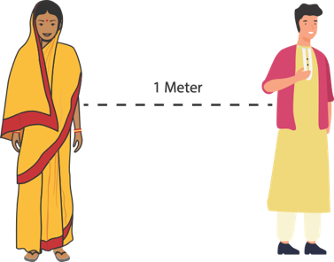
ਸੈਸ਼ਨ 2
ਸਾਵਧਾਨੀ : ਸਮਾਜ (ਭਾਈਚਾਰੇ) ਵਿੱਚ ਸੁਰੱਖਿਆ ਸੰਬੰਧੀ ਆਦਤਾਂ
ਸਮਾਜਕ ਤੌਰ ‘ਤੇ ਦੂਰੀ ਬਣਾਈ ਰੱਖਣਾ (ਸੋਸ਼ਲ ਡਿਸਟੈਂਸਿੰਗ )
ਉੱਚ ਜੋਖਮ ਵਾਲੇ ਸਮੂਹ
ਹੱਥਾਂ ਦੀ ਸਫਾਈ
ਸਾਹ ਸੰਬੰਧੀ ਸਫਾਈ
06

Slide 7
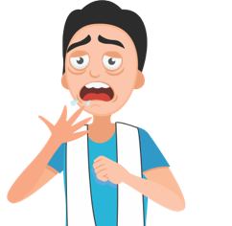
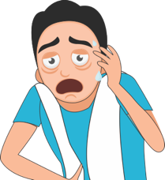
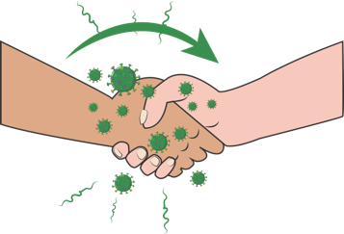
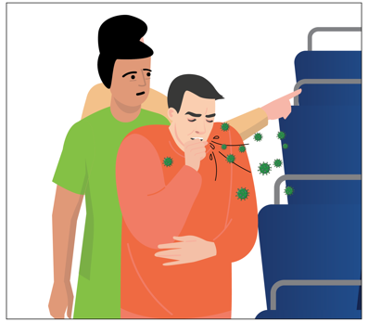
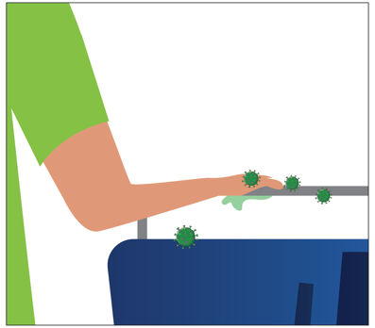
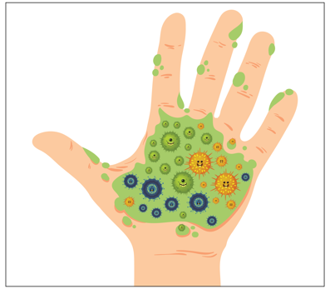
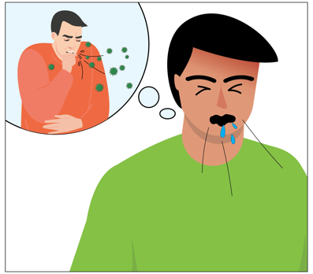
ਫੈਲਣ (ਪਸਾਰ) ਦੇ ਤਰੀਕੇ
ਸਂਕ੍ਰਮਿਤ ਵਿਅਕਤੀ ਤੋਂ ਛਿੱਕਾਂ/ਖਾਂਸੀ
ਸਂਕ੍ਰਮਿਤ ਬੂੰਦਾਂ
ਸਂਕ੍ਰਮਿਤ ਬੂੰਦਾਂ ਤੁਹਾਡੇ ਹੱਥ ‘ਤੇ ਲੱਗ ਜਾਂਦੀਆਂ ਹਨ।
ਅਤੇ ਜਦੋਂ ਤੁਸੀਂ ਕਿਸੇ ਸਤਹਿ ਜਾਂ ਵਿਅਕਤੀ ਨੂੰ ਸਪਰਸ਼ ਕਰਦੇ ਹੋ
ਵਾਇਰਸ ਤਬਦੀਲ ਹੋ ਜਾਂਦਾ ਹੈ!!
ਸਂਕ੍ਰਮਿਤ ਵਿਅਕਤੀ ਤੋਂ ਛਿੱਕਾਂ/ਖਾਂਸੀ
ਸਂਕ੍ਰਮਿਤ ਬੂੰਦਾਂ
ਸਂਕ੍ਰਮਿਤ ਬੂੰਦਾਂ ਤੁਹਾਡੇ ਹੱਥ ‘ਤੇ ਲੱਗ ਜਾਂਦੀਆਂ ਹਨ।
ਵਾਇਰਸ ਤਬਦੀਲ ਹੋ ਜਾਂਦਾ ਹੈ!!
07
Notes:
ਤੁਹਾਨੂੰ ਸੰਕ੍ਰਮਣ ਕਿਵੇਂ ਹੋਇਆ?
ਵਾਇਰਸ ਕਿਸੇ ਸੰਕ੍ਰਮਿਤ ਵਿਅਕਤੀ ਦੇ ਸਾਹ ਨਾਲ ਆਉਣ ਵਾਲੀਆਂ ਬੂੰਦਾਂ ਨਾਲ ਫੈਲਦਾ ਹੈ। ਜਦੋਂ ਕੋਈ ਵਿਅਕਤੀ ਛਿੱਕ ਮਾਰਦਾ ਹੈ ਜਾਂ ਖਾਂਸੀ ਕਰਦਾ ਹੈ ਤਾਂ, ਜੇ ਉਹ ਹੱਥ ਨਾਲ ਆਪਣਾ ਮੂੰਹ ਢੱਕਦਾ ਹੈ ਤਾਂ ਵਾਇਰਸ ਉਸਦੇ ਹੱਥ ‘ਤੇ ਇਕੱਠਾ ਹੋ ਜਾਂਦਾ ਹੈ ਜਾਂ ਜੇ ਉਸ ਵਿਅਕਤੀ ਨੇ ਮੂੰਹ/ਨੱਕ ਢੱਕਿਆ ਨਹੀਂ ਹੈ ਤਾਂ ਬੂੰਦਾਂ ਸਤਿਹ ‘ਤੇ ਡਿੱਗ ਜਾਂਦੀਆਂ ਹਨ। ਸਤਿਹ/ ਹੱਥ ਤੋਂ ਵਾਇਰਸ ਅਸੰਕ੍ਰਮਿਤ ਵਿਅਕਤੀ ਦੇ ਹੱਥ ‘ਤੇ ਲੱਗਦਾ ਹੈ ਅਤੇ ਜਦੋਂ ਹੱਥ ਨਾਸਾਂ, ਅੱਖਾਂ ਜਾਂ ਮੂੰਹ ਦੇ ਸੰਪਰਕ ਵਿੱਚ ਆਉਂਦਾ ਹੈ ਤਾਂ ਵਾਇਰਸ ਸਿਸਟਮ ਵਿੱਚ ਦਾਖਲ ਹੋ ਜਾਂਦਾ ਹੈ। ਸਾਨੂੰ ਇਸ ਬਾਰੇ ਜਾਣਕਾਰੀ ਨਹੀਂ ਹੈ ਕਿ ਇੱਕ ਵਾਰ ਸਰੀਰ ਤੋਂ ਬਾਹਰ ਨਿਕਲਣ ਤੋਂ ਬਾਅਦ ਇਹ ਵਾਇਰਸ ਕਿੰਨੀ ਦੇਰ ਜਿੰਦਾ ਰਹਿੰਦਾ ਹੈ। ਪਰ ਆਪਣੇ ਹੱਥਾਂ ਨੂੰ ਸਾਫ਼ ਰੱਖਣਾ ਅਤੇ ਚਿਹਰੇ ਨੂੰ ਨਾ ਛੁਹਣਾ ਇਸ ਸੰਕ੍ਰਮਣ ਨੂੰ ਰੋਕਣ ਦਾ ਸਭ ਤੋਂ ਮਹੱਤਵਪੂਰਣ ਤਰੀਕਾ ਹੈ। ਅਸੀਂ ਇਸ ਬਾਰੇ ਸਿੱਖਣ ਜਾ ਰਹੇ ਹਾਂ.

Slide 8
ਹੱਥਾਂ ਦੀ ਸਫਾਈ
ਰੋਕਥਾਮ - ਕੀ ਕਰਨ ਚਾਹੀਦਾ ਹੈ?
ਹੱਥਾਂ ਦੀ ਸਫਾਈ ਵਿਅਕਤੀ ਵੱਲੋਂ ਆਪਣੇ ਹੱਥਾਂ ਨੂੰ ਸਾਫ਼ ਕਰਨ ਦਾ ਤਰੀਕਾ ਹੈ ਜੋ ਹੱਥਾਂ ‘ਤੇ ਸੰਭਾਵੀ ਪੈਥੋਜੈਂਸ (ਨੁਕਸਾਨਦੇਹ ਕੀਟਾਣੂਆਂ) ਨੂੰ ਕਾਫ਼ੀ ਘੱਟ ਕਰਦਾ ਹੈ। ਹੱਥਾਂ ਦੀ ਸਫਾਈ ਦੀ ਪ੍ਰਕਿਰਿਆ ਵਿੱਚ ਘੱਟੋ ਘੱਟ 40 ਸੈਕਿੰਡ ਲਈ ਸਾਬਣ ਅਤੇ ਪਾਣੀ ਨਾਲ ਹੱਥ ਧੋਣ ਜਾਂ 70% ਅਲਕੋਹਲ-ਅਧਾਰਤ ਹੈਂਡ ਰਬ ਕਰਨਾ ਸ਼ਾਮਲ ਹੈ।
ਆਪਣੇ ਹੱਥਾਂ ਨੂੰ 40 ਸੈਕਿੰਡ ਲਈ ਸਾਬਣ ਅਤੇ ਪਾਣੀ ਨਾਲ ਧੋਵੋ ਖਾਸ ਕਰਕੇ ਜਦੋਂ ਤੁਸੀਂ ਕਿਸੇ ਜਨਤਕ ਸਥਾਨ ‘ਤੇ ਹੁੰਦੇ ਹੋ, ਜਾਂ ਆਪਣਾ ਨੱਕ ਸਾਫ਼ ਕਰਨ, ਖਾਂਸੀ ਕਰਨ, ਜਾਂ ਛਿੱਕਣ ਤੋਂ ਬਾਅਦ।
ਜੇ ਸਾਬਣ ਅਤੇ ਪਾਣੀ ਉਪਲਬਧ ਨਹੀਂ ਹੈ ਤਾਂ ਸੈਨੇਟਾਇਜ਼ਰ (ਘੱਟੋ ਘੱਟ 70% ਅਲਕੋਹਲ-ਅਧਾਰਤ) ਦੀ ਵਰਤੋਂ ਕਰੋ ਇਸ ਨਾਲ ਆਪਣੇ ਹੱਥਾਂ ਦੀ ਪੂਰੀ ਸਤਿਹ ਨੂੰ ਕਵਰ ਕਰੋ ਅਤੇ ਉਹਨਾਂ ਨੂੰ ਸੁੱਕ ਜਾਣ ਤਕ ਆਪਸ ਵਿੱਚ ਰਗੜੋ।
ਕਰੋ
ਨਾ ਕਰੋ
ਆਪਣੀਆਂ ਅੱਖਾਂ, ਨੱਕ ਅਤੇ ਮੂੰਹ ਨੂੰ ਬਿਨਾਂ ਧੋਤੇ ਹੱਥਾਂ ਨਾਲ ਸਪਰਸ਼ ਕਰਨਾ।
ਦਰਵਾਜ਼ੇ ਦੀਆਂ ਕੁੰਡੀਆਂ ਅਤੇ ਦਰਵਾਜ਼ੇ ਦੀਆਂ ਘੰਟੀਆਂ, ਐਲੀਵੇਟਰ ਬਟਨ, ਹੈਂਡਰੇਲ, ਸਹਾਇਕ ਹੈਂਡਲ, ਕੁਰਸੀਆਂ ਦੀਆਂ ਬੈਕਸ, ਏਟੀਐਮ ਦੀ ਸਤਹਿ, ਮੋਬਾਈਲ, ਜੀਪ ਹੈਂਡਲ ਆਦਿ ਵਰਗੀਆਂ ਸਤਿਹਾਂ ਨੂੰ ਸਪਰਸ਼ ਕਰਨਾ।
08
Notes:
ਅਸੀਂ ਪਿਛਲੀ ਸਲਾਇਡ ਵਿੱਚ ਪਸਾਰ ਬਾਰੇ ਗੱਲ ਕੀਤੀ। ਆਓ ਹੁਣ ਦੇਖਦੇ ਹਾਂ ਕਿ ਅਸੀਂ ਇਸਦੇ ਪਸਾਰ ਨੂੰ ਕਿਵੇਂ ਰੋਕ ਸਕਦੇ ਹਾਂ।
ਸਾਬਣ ਅਤੇ ਪਾਣੀ ਨਾਲ ਹੱਥ ਧੋਣ ਨਾਲ ਵਾਇਰਸ ਮਰ ਜਾਏਗਾ। ਇਸੇ ਤਰ੍ਹਾਂ 70%ਅਲਕੋਹਲ ਅਧਾਰਤ ਸੈਨੇਟਾਇਜ਼ਰ ਨਾਲ ਸਾਫ਼ ਕਰਕੇ ਵੀ। ਸਾਨੂੰ ਇੱਕ ਵਿਸ਼ੇਸ਼ ਸਮੇਂ ਜੋ ਕਿ 40 ਸੈਕਿੰਡ ਹੈ ਲਈ ਆਪਣੇ ਹੱਥ ਸਾਬਣ ਨਾਲ ਧੋਣ ਦੀ ਲੋੜ ਹੋਏਗੀ। ਸੈਲ ਵਾਲ ਨੂੰ ਰਗੜਨ ਵਿੱਚ ਸਮਾਂ ਲੱਗਦਾ ਹੈ। ਇਸੇ ਤਰ੍ਹਾਂ ਅਲਕੋਹਲ ਨਾਲ। ਜੇ ਤੁਸੀਂ ਆਪਣੇ ਹੱਥ ਰਗੜੋਗੇ ਨਹੀਂ, ਤਾਂ ਵਾਇਰਸ ਦੀ ਪਰਤ ਹਟੇਗੀ ਨਹੀਂ ਅਤੇ ਵਾਇਰਸ ਨੂੰ ਕੋਈ ਨੁਕਸਾਨ ਨਹੀਂ ਪਹੁੰਚੇਗਾ
ਜਿਵੇਂ ਕਿ ਅਸੀਂ ਪਹਿਲਾਂ ਗੱਲ ਕੀਤੀ ਸੰਕ੍ਰਮਿਤ ਬੂੰਦਾਂ ਕਿਸੇ ਸੰਕ੍ਰਮਿਤ ਵਿਅਕਤੀ ਜਿਸ ਦੇ ਹੱਥਾਂ ‘ਤੇ ਬੈਕਟੀਰੀਆ ਹੋ ਸਕਦਾ ਹੈ ਨਾਲ ਹੱਥ ਮਿਲਾਉਣ ‘ਤੇ ਜਾਂ ਉਹਨਾਂ ਸਤਿਹਾਂ ਨੂੰ ਛੂਹਣ ਜਿਹਨਾਂ ‘ਤੇ ਬੈਕਟੀਰੀਆ ਹੋ ਸਕਦਾ ਹੈ, ਰਾਹੀਂ ਅਸੰਕ੍ਰਮਿਤ ਵਿਅਕਤੀ ਵਿੱਚ ਜਾ ਸਕਦੀਆਂ ਹਨ । ਇਸ ਲਈ ਸਾਨੂੰ ਹੱਥ ਸਾਫ਼ ਕਰਦੇ ਰਹਿਣ ਦੀ ਲੋੜ ਹੈ।

Slide 9
ਰੋਕਥਾਮ : ਸਾਹ ਸੰਬੰਧੀ ਸਫਾਈ
ਸਾਹ ਸੰਬੰਧੀ ਸਫਾਈ ਖਾਂਸੀ ਕਰਨ ਜਾਂ ਛਿੱਕਣ ਵਰਗੇ ਸਾਹ ਸੰਬੰਧੀ ਵਤੀਰਿਆਂ ਰਾਹੀਂ ਕੀਟਾਣੂਆਂ ਦੇ ਫੈਲਣ ਨੂੰ ਰੋਕਣ ਲਈ ਕੀਤੀਆਂ ਜਾਣ ਵਾਲਿਆਂ ਕਾਰਵਾਈਆਂ ਦਾ ਸੰਯੋਜਨ ਹੈ।
ਕਰੋ
ਨਾ ਕਰੋ
ਖਾਂਸੀ ਕਰਨ ਜਾਂ ਛਿੱਕਣ ਦੌਰਾਨ ਆਪਣੇ ਚਿਹਰੇ ਨੂੰ ਢੱਕਣ ਲਈ ਰੁਮਾਲ ਜਾਂ ਟੀਸ਼ੁ ਇਸਤੇਮਾਲ ਕਰੋ।
ਵਰਤੇ ਗਏ ਟੀਸ਼ੁ ਨੂੰ ਫ਼ੌਰਨ ਢੱਕਣ ਵਾਲੇ ਕਚਰੇ ਦੇ ਡੱਬੇ ਵਿੱਚ ਸੁੱਟ ਦਿਓ।
ਜੇ ਤੁਹਾਡੇ ਕੋਲ ਟੀਸ਼ੁ ਜਾਂ ਰੁਮਾਲ ਨਹੀਂ ਹੈ ਤਾਂ ਛਿੱਕ ਮਾਰਦੇ ਸਮੇਂ ਆਪਣੀ ਬਾਂਹ ਦੇ ਉਪਰੀ ਮੋੜ (ਕੂਹਣੀ) ਨਾਲ ਢੱਕੋ।
ਛਿੱਕ ਮਾਰਣ ਜਾਂ ਖਾਂਸੀ ਕਰਨ ਦੇ ਫ਼ੌਰਨ ਬਾਅਦ ਆਪਣੇ ਹੱਥ ਧੋਵੋ।
ਆਪਣੇ ਮੂੰਹ ਨੂੰ ਢੱਕਣ ਲਈ ਹੋਰ ਤਰੀਕਿਆਂ ਜਿਵੇਂ ਕਿ ਆਪਣੀ ਸਾੜੀ ਦੇ ਪੱਲੂ ਚੁੰਨੀ ਜਾਂ ਗਮਛੇ ਦੀ ਵਰਤੋਂ ਨਾਂ ਕਰੋ।
ਖੁੱਲ੍ਹੇ ਵਿੱਚ ਨਾ ਥੁੱਕੋ, ਥੁੱਕਣ ਲਈ ਹਮੇਸ਼ਾ ਥੁੱਕਦਾਨ ਜਾਂ ਵਾਸ਼ ਬੇਸਿਨ ਦੀ ਵਰਤੋਂ ਕਰੋ।
09
Notes:
ਅਤੇ ਕਿਉਂਕਿ ਅਸੀਂ ਨਹੀਂ ਚਾਹੁੰਦੇ ਕਿ ਸੰਕ੍ਰਮਿਤ ਬੂੰਦਾਂ ਹਵਾ ਵਿੱਚ ਜਾਣ ਅਤੇ ਹੋਰ ਲੋਕਾਂ ਨੂੰ ਪ੍ਰਭਾਵਿਤ ਕਰਨ, ਸਾਨੂੰ ਹਰ ਸਮੇਂ ਸਾਹ ਸੰਬੰਧੀ ਸਫਾਈ ਬਰਕਰਾਰ ਰੱਖਣੀ ਹੋਏਗੀ।
ਕਦੇ ਵੀ ਆਪਣੀ ਸਾੜੀ ਦੇ ਪੱਲੂ ਜਾਂ ਗਮਛੇ ਨੂੰ ਛਿੱਕ ਮਾਰਣ ਸਮੇਂ ਇਸਤੇਮਾਲ ਨਾਂ ਕਰੋ ਕਿਉਂਕਿ ਹੋ ਸਕਦਾ ਹੈ ਤੁਸੀਂ ਇਸ ਨਾਲ ਆਪਣੇ ਹੱਥ ਪੂੰਝੇ ਹੋਣ ਅਤੇ ਕੀਟਾਣੂ ਤੁਹਾਡੇ ਹੱਥ ਤੋਂ ਤੁਹਾਡੇ ਨੱਕ, ਮੂੰਹ ਜਾਂ ਅੱਖਾਂ ਵਿੱਚ ਜਾ ਸਕਦੇ ਹਨ।

Slide 10
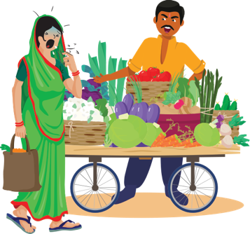
ਕੇਸ ਅਧਿਐਨ
ਜਵਾਬ
ਸਮਿਤਾ ਸਬਜ਼ੀ ਖਰੀਦਣ ਗਈ। ਉਸਦੇ ਗਲੇ ਵਿੱਚ ਦਰਦ ਹੈ ਅਤੇ ਉਹ ਅਕਸਰ ਆਪਣੇ ਮੂੰਹ ਨੂੰ ਢੱਕੇ ਬਿਨਾਂ ਖਾਂਸੀ ਕਰਦੀ ਹੈ। ਤੁਸੀਂ ਦੁਕਾਨ ਵਿੱਚ ਹੋ ਜਦੋਂ ਉਹ ਆਉਂਦੀ ਹੈ ਅਤੇ ਅਚਾਨਕ ਉਸਨੂੰ ਖਾਂਸੀ ਦਾ ਦੌਰਾ ਆਉਂਦਾ ਹੈ । ਹਰ ਕੋਈ ਤੁਰੰਤ ਉਸ ਤੋਂ ਦੂਰ ਹੋ ਜਾਂਦਾ ਹੈ ਅਤੇ ਦੁਕਾਨਦਾਰ ਗੁੱਸੇ ਵਿੱਚ ਕਹਿੰਦਾ ਹੈ , ਜੇ ਤੁਹਾਨੂੰ ਖਾਂਸੀ ਹੋ ਰਾਹੀਂ ਹੈ ਤਾਂ ਮੇਰੀ ਦੁਕਾਨ ‘ਤੇ ਨਾ ਆਓ।
ਲੋਕਾਂ ਲਈ ਦੂਰ ਹਟਣਾ ਅਤੇ ਦੂਰੀ ਬਣਾਈ ਰੱਖਣਾ ਸਹੀ ਹੈ। ਪਰ, ਸਾਥੀ ਗਾਹਕ ਵਜੋਂ ਕੋਈ ਵੀ ਸਾਹ ਸੰਬੰਧੀ ਸਫਾਈ ਬਾਰੇ ਸਹੀ ਢੰਗ ਦੀ ਪਾਲਣਾ ਕਰਨ ਦੀ ਨਿਮਰ ਸਲਾਹ ਦੇ ਸਕਦਾ ਹੈ।
ਦੁਕਾਨਦਾਰ ਵੱਲੋਂ ਸਮਿਤਾ ‘ਤੇ ਗੁੱਸਾ ਕਰਨ ਗ਼ਲਤ ਹੈ। ਇਹ ਕਲੰਕਿਤ ਕਰਨ ਵਾਲਾ ਵਿਵਹਾਰ ਹੈ। ਹਾਲਾਂਕਿ ਹਰ ਕੋਈ ਡਰਿਆ ਹੋਇਆ ਹੈ, ਪਰ ਰੁੱਖਾ ਵਿਵਹਾਰ ਕਰਨ ਨਾਲ ਮਦਦ ਨਹੀਂ ਮਿਲੇਗੀ। ਜੇ ਲੋਕ ਉਹਨਾਂ ਖਿਲਾਫ ਭੇਦਭਾਵ ਮਹਿਸੂਸ ਕਰਨਗੇ ਤਾਂ ਉਹ ਸਿਰਫ਼ ਆਪਣੀ ਸਮੱਸਿਆ ਬਾਰੇ ਦੱਸਣ ਤੋਂ ਡਰਣਗੇ। ਦੁਕਾਨਦਾਰ ਆਪਣੀ ਦੁਕਾਨ ਦੇ ਕਾਊਂਟਰਾਂ ਨੂੰ ਨਿਯਮਿਤ ਰੂਪ ਵਿੱਚ ਡਿਸਇਨਫੈਕਟੈਂਟ ਨਾਲ ਸਾਫ਼ ਕਰਕੇ ਆਪਣੀ ਦੁਕਾਨ ਨੂੰ ਇੰਫੈਕਸ਼ਨ ਮੁਕਤ ਰੱਖ ਸਕਦਾ ਹੈ।
ਸਿਹਤ ਵਰਕਰ ਵਜੋਂ ਮੇਰਾ ਕੰਮ ਹੋਏਗਾ :
ਸਮਿਤਾ ਨੂੰ ਸਲਾਹ ਦੇਣਾ ਕਿ ਉਸਨੂੰ ਖਾਂਸੀ ਕਰਦੇ ਸਮੇਂ ਰੁਮਾਲ ਨਾਲ ਆਪਣਾ ਮੂੰਹ ਧੱਕਣਾ ਚਾਹੀਦਾ ਹੈ। ਉਸਨੂੰ ਪੀਐਚਸੀ ਵਿਖੇ ਇਲਾਜ ਕਰਾਉਣ ਦਾ ਸੁਝਾਅ ਦਿਓ।
ਦੁਕਾਨਦਾਰ ਨੂੰ ਸਮਝਾਉਣਾ ਕਿ ਕਿਸੇ ਨੂੰ ਵੀ ਖਾਂਸੀ ਹੋ ਸਕਦੀ ਹੈ ਅਤੇ ਜ਼ਰੂਰੀ ਨਹੀਂ ਕਿ ਇਹ ਕੋਰੋਨਾਵਾਇਰਸ ਇੰਫੈਕਸ਼ਨ ਹੋਏ। ਪਰ ਕਿਸੇ ਨੂੰ ਵੀ ਇੰਫੈਕਸ਼ਨ ਹੋ ਸਕਦਾ ਹੈ ਅਤੇ ਇਸਲਈ ਉਹ ਕਾਊਂਟਰ ‘ਤੇ ਟੀਸ਼ੁਜ਼ ਦਾ ਡੱਬਾ ਅਤੇ ਹੈਂਡ ਸੈਨੇਟਾਇਜ਼ਰ ਰੱਖ ਕੇ ਜਾਂ ਲੋਕਾਂ ਲਈ ਹੱਥ ਧੋਣ ਵਾਸਤੇ ਸਥਾਨ ਬਣਾ ਕੇ ਮਦਦ ਕਰ ਸਕਦਾ ਹੈ।
ਲੋਕਾਂ ਨੂੰ ਸਾਹ ਸੰਬੰਧੀ ਸਾਫ਼ ਸਫਾਈ ਬਾਰੇ ਸਮਝਾਉਣਾ।
ਪ੍ਰਸ਼ਨ 1 : ਜੇ ਤੁਸੀਂ ਗਾਹਕ ਵਜੋਂ ਉੱਥੇ ਹੁੰਦੇ ਤਾਂ ਤੁਸੀਂ ਕੀ ਕਰਦੇ?
ਪ੍ਰਸ਼ਨ 2 : ਜੇ ਤੁਸੀਂ ਦੁਕਾਨਦਾਰ ਹੁੰਦੇ ਤਾਂ ਤੁਸੀਂ ਕੀ ਕਰਦੇ?
ਪ੍ਰਸ਼ਨ 3 : ਇੱਕ ਸਿਹਤ ਵਰਕਰ ਵਜੋਂ ਤੁਸੀਂ ਕੀ ਸਲਾਹ /ਮਸ਼ਵਰਾ ਦਿਓਗੇ?
10

Slide 11
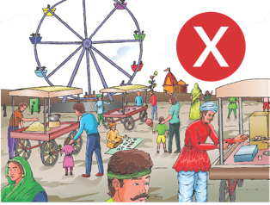
ਰੋਕਥਾਮ : ਸਮਾਜਕ ਤੌਰ ‘ਤੇ ਦੂਰੀ ਬਣਾਈ ਰੱਖਣਾ (ਸੋਸ਼ਲ ਡਿਸਟੈਂਸਿੰਗ )
ਸਮਾਜਕ ਤੌਰ ‘ਤੇ ਦੂਰੀ ਬਣਾਈ ਰੱਖਣਾ (ਸੋਸ਼ਲ ਡਿਸਟੈਂਸਿੰਗ ) : ਬੀਮਾਰੀ ਨੂੰ ਫੈਲਣ ਤੋਂ ਰੋਕਣ ਲਈ ਲੋਕਾਂ ਦਰਮਿਆਨ ਸੋਚ ਸਮਝ ਕੇ ਦੂਰੀ ਵਧਾਉਣਾ। ਦੂਜੇ ਲੋਕਾਂ ਤੋਂ ਘੱਟੋ ਘੱਟ ਇੱਕ ਮੀਟਰ ਦੂਰ ਰਹਿਣ ਨਾਲ ਤੁਹਾਨੂੰ ਕੋਵਿਡ-19 ਹੋਣ ਦੀਆਂ ਸੰਭਾਵਨਾਵਾਂ ਘੱਟ ਹੁੰਦੀਆਂ ਹਨ।
ਜਦੋਂ ਤਕ ਬੇਹੱਦ ਜ਼ਰੂਰੀ ਨਾਂ ਹੋਏ ਘਰ ਵਿੱਚ ਹੀ ਰਹੋ।
ਆਪਣੇ ਅਤੇ ਦੂਜੇ ਵਿਅਕਤੀ ਦਰਮਿਆਨ ਘੱਟੋ ਘੱਟ ਇੱਕ ਮੀਟਰ ਦੀ ਦੂਰੀ ਰੱਖੋ।
ਕਰੋ
ਅਜਿਹੇ ਸਮਾਰੋਹ ਨਾਂ ਕਰੋ ਜਿੱਥੇ ਲੋਕਾਂ ਨੂੰ ਇਕੱਠੇ ਕਰਨਾ ਹੋਏ (ਭਾਵੇਂ ਇਹ ਤਿੰਨ ਜਾਂ ਚਾਰ ਦੋਸਤਾਂ ਨਾਲ ਨੁਕੱੜ ਮੀਟਿੰਗ, ਜਾਂ ਚੌਪਾਲ ‘ਤੇ ਸ਼ਾਮ ਦੀ ਗੱਪਸ਼ੱਪ)
ਬਜ਼ਾਰ, ਖਰੀਦਰੀ, ਮੇਲਿਆਂ, ਪਾਰਟੀਆਂ ਵਰਗੇ ਭੀੜ ਭਰੇ ਸਥਾਨਾਂ ‘ਤੇ ਨਾਂ ਜਾਓ।
ਜਨਤਕ ਟ੍ਰਾਂਸਪੋਰਟ ਦਾ ਇਸਤੇਮਾਲ ਨਾ ਕਰੋ।
ਨਾਂ ਕਰੋ
11
Notes:
ਸਮਾਜਕ ਦੂਰੀ ਬਣਾਈ ਰੱਖਣਾ (ਸੋਸ਼ਲ ਡਿਸਟੈਂਸਿੰਗ) ਤੁਹਾਡੇ ਅਤੇ ਦੂਜੇ ਲੋਕਾਂ ਦਰਮਿਆਨ ਦੂਰੀ ਰੱਖਣਾ ਹੈ ਤਾਂ ਕਿ ਜੇ ਉਹ ਸੰਕ੍ਰਮਣ ਤੋਂ ਪ੍ਰਭਾਵਿਤ ਹੋਣ ਤਾਂ ਤੁਸੀਂ ਉਹਨਾਂ ਦੀਆਂ ਸੰਕ੍ਰਮਿਤ ਬੂੰਦਾਂ ਦੇ ਸੰਪਰਕ ਵਿੱਚ ਨਾ ਆਓ। ਇਸਦਾ ਇਹ ਮਤਲਬ ਨਹੀਂ ਹੈ ਕਿ ਤੁਹਾਡੇ ਸੰਪਰਕ ਵਿੱਚ ਆਉਣ ਵਾਲਾ ਹਰੇਕ ਵਿਅਕਤੀ ਸੰਕ੍ਰਮਿਤ ਹੋਏ। ਪਰ ਖਬਰਦਾਰ ਰਹਿਣਾ ਜ਼ਰੂਰੀ ਹੈ।
ਸਮਾਜਕ ਦੂਰੀ ਬਣਾਈ ਰੱਖਣ (ਸੋਸ਼ਲ ਡਿਸਟੈਂਸਿੰਗ) ਦਾ ਇਹ ਵੀ ਮਤਲਬ ਹੈ ਕਿ ਤੁਸੀਂ ਭੀੜ ਤੋਂ ਬਚੋ, ਤੁਸੀਂ ਅਜਿਹੇ ਸਮਾਰੋਹ ਆਯੋਜਿਤ ਨਾ ਕਰੋ ਜਿੱਥੇ ਲੋਕ ਇਕੱਠੇ ਹੋਣ। ਇਹੀ ਸਾਰੇ ਤਰੀਕੇ ਹਨ ਜਿਸ ਨਾਲ ਵਾਇਰਸ ਇੱਕ ਵਿਅਕਤੀ ਤੋਂ ਦੂਜੇ ਵਿੱਚ ਜਾ ਸਕਦਾ ਹੈ। ਜਾਗਰੂਕ ਰਹੋ ਕਿ ਮਨੁੱਖੀ ਸਰੀਰ ਤੋਂ ਬਾਹਰ ਰਹਿਣ ‘ਤੇ ਇਹ ਜ਼ਿਆਦਾ ਦੇਰ ਤਕ ਜਿੰਦਾ ਨਹੀਂ ਰਹਿ ਸਕਦਾ। ਇਸਨੂੰ ਵਧਣ ਅਤੇ ਜਿੰਦਾ ਰਹਿਣ ਲਈ ਮਨੁੱਖੀ ਸਰੀਰ ਦੀ ਜ਼ਰੂਰਤ ਹੁੰਦੀ ਹੈ। ਜੇ ਅਜਿਹਾ ਨਹੀਂ ਹੁੰਦਾ, ਉਹ ਮਰ ਜਾਏਗਾ। ਜਦੋਂ ਲੋਕ ਆਲੇ ਦੁਆਲੇ ਹੁੰਦੇ ਹਨ, ਥਾਵਾਂ ਦੀ ਵਰਤੋਂ ਕਰਦੇ ਹਨ, ਚੀਜ਼ਾਂ ਨੂੰ ਛੁਹੰਦੇ ਹਨ, ਵਾਇਰਸ ਇੱਕ ਵਿਅਕਤੀ ਤੋਂ ਦੂਜੇ ਵਿੱਚ ਫੈਲਦਾ ਹੈ। ਇਸੇਲਈ ਇਸ ਸਮੇਂ ਦੌਰਾਨ ਮਨੁੱਖ ਤੋਂ ਮਨੁੱਖ ਦਰਮਿਆਨ ਸੰਪਰਕ ਘੱਟ ਕਰਨ ਦੀ ਲੋੜ ਹੈ।

Slide 12
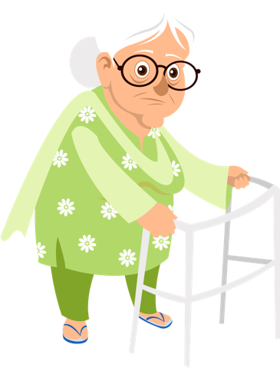
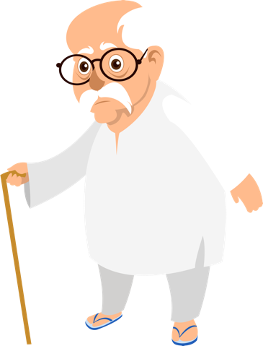
ਰੋਕਥਾਮ : ਉੱਚ ਜੋਖਮ ਵਾਲੇ ਸਮੂਹ
ਉੱਚ ਜੋਖਮ ਵਾਲੇ ਸਮੂਹ ਉਹ ਲੋਕ ਹਨ ਜੋ ਕਿ ਉਹਨਾਂ ਨੂੰ ਕੋਵਿਡ-19 ਹੋਣ ਦੀ ਸੂਰਤ ਵਿੱਚ ਗੰਭੀਰ ਬੀਮਾਰੀ ਦੇ ਜ਼ਿਆਦਾ ਖਤਰੇ ਵਿੱਚ ਹਨ। ਇਸ ਵਿੱਚ ਸ਼ਾਮਲ ਹੈ :
ਉਹ ਲੋਕ ਜਿਹਨਾਂ ਦੀਆਂ ਕੁਝ ਮੈਡੀਕਲ ਸਥਿਤੀਆਂ ਹਨ ਜਿਵੇਂ ਕਿ :
ਦਿਲ ਦੀ ਬੀਮਾਰੀ
ਸ਼ੱਕਰ ਰੋਗ
ਫੇਫੜਿਆਂ ਦੀ ਬੀਮਾਰੀ
ਗੁਰਦੇ ਦੀ ਬੀਮਾਰੀ
ਕੈਂਸਰ ਦਾ ਇਲਾਜ ਚਲ ਰਿਹਾ ਹੈ।
ਗਰਭਵਤੀ ਔਰਤਾਂ
(ਕਿਉਂਕਿ ਸਾਨੂੰ ਗਰਭਧਾਰਨ ‘ਤੇ ਇਸ ਬੀਮਾਰੀ ਦੇ ਪ੍ਰਭਾਵ ਬਾਰੇ ਹਾਲਾਂ ਪਤਾ ਨਹੀਂ ਹੈ, ਇਸਲਈ ਧਿਆਨ ਰੱਖਣਾ ਬਿਹਤਰ ਹੋਏਗਾ)
ਵੱਡੀ ਉਮਰ ਦੇ ਬਾਲਗ
12
Notes:
ਹਾਲਾਂਕਿ ਸੰਕ੍ਰਮਣ ਕਿਸੇ ਨੂੰ ਵੀ ਹੋ ਸਕਦਾ ਹੈ, ਸੰਕ੍ਰਮਣ ਗੰਭੀਰ ਹੋ ਸਕਦਾ ਹੈ ਜੇ ਇਹ ਬਜ਼ੁਰਗਾਂ ਵਿੱਚ ਜਾਂ ਪਹਿਲਾਂ ਤੋਂ ਹੀ ਕਿਸੇ ਬੀਮਾਰੀ ਤੋਂ ਪੀੜਿਤ ਲੋਕਾਂ ਵਿੱਚ ਫੈਲਦਾ ਹੈ। ਅਜਿਹਾ ਇਸਲਈ ਹੈ ਕਿ ਅਜਿਹੇ ਲੋਕਾਂ ਦਾ ਰੋਗ ਪ੍ਰਤੀਰੋਧੀ ਸਿਸਟਮ ਕਮਜ਼ੋਰ ਹੁੰਦਾ ਹੈ ਅਤੇ ਇਹ ਰੋਗ ਫੈਲਾਉਣ ਵਾਲੇ ਰੋਗਾਣੂਆਂ ਦੇ ਹਮਲੇ ਤੋਂ ਸਰੀਰ ਦੀ ਰੱਖਿਆ ਨਹੀਂ ਕਰ ਸਕਦਾ। ਹੁਣ ਤੁਸੀਂ ਟੀਕਾਕਰਨ ਦੇ ਮਹੱਤਵ ਸਮਝੋਗੇ ਜੋ ਕਿ ਵਾਇਰਸਾਂ ਅਤੇ ਬੈਕਟੀਰੀਆ ਤੋਂ ਹਮਲਿਆਂ ਲਈ ਸਾਡੇ ਸਰੀਰਾਂ ਨੂੰ ਤਿਆਰ ਕਰਦਾ ਹੈ।

Slide 13
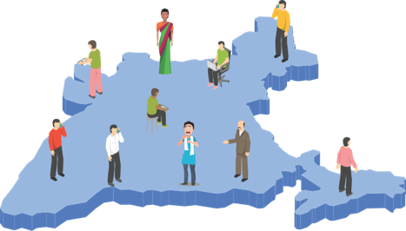
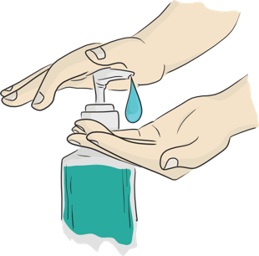
ਸੈਸ਼ਨ 3
ਸਮੂਹਕ ਨਿਗਰਾਨੀ
ਸੰਪਰਕ ਦੀਆਂ ਕਿਸਮਾਂ
ਸਮੂਹਕ ਨਿਗਰਾਨੀ ਐਸਓਪੀ
ਸਲਾਹ
ਸੰਚਾਰ
13

Slide 14
ਪਰਿਭਾਸ਼ਾਵਾਂ - ਸ਼ੱਕੀ/ਸੰਭਾਵੀ ਇੰਫੈਕਟਿਡ ਵਿਅਕਤੀ
ਸਾਹ ਸੰਬੰਧੀ ਗੰਭੀਰ ਬੀਮਾਰੀ ਵਾਲਾ ਵਿਅਕਤੀ (ਬੁਖਾਰ ਅਤੇ ਸਾਹ ਸੰਬੰਧੀ ਬੀਮਾਰੀ ਦਾ ਘੱਟੋ ਘੱਟ ਇੱਕ ਸੰਕੇਤ/ਲੱਛਣ (ਉਦਾਹਰਣ ਖਾਂਸੀ, ਸਾਹ ਲੈਣ ਵਿੱਚ ਤਕਲੀਫ਼) ਅਤੇ
ਲੱਛਣਾਂ ਦੇ ਦਿੱਖਣ ਤੋਂ ਪਹਿਲਾਂ 14 ਦਿਨਾਂ ਦੌਰਾਨ ਕੋਵਿਡ-19 ਦੇ ਸਥਾਨਕ ਪਸਾਰ ਵਾਲੇ ਦੇਸ਼/ਇਲਾਕੇ ਜਾਂ ਖੇਤਰ ਦੀ ਯਾਤਰਾ ਕਰਨ ਦੀ ਹਿਸਟਰੀ ਜਾਂ ਨਿਵਾਸੀ
ਜਾਂ
ਸਾਹ ਸੰਬੰਧੀ ਗੰਭੀਰ ਬੀਮਾਰੀ ਵਾਲਾ ਵਿਅਕਤੀ ਅਤੇ ਲੱਛਣਾਂ ਦੇ ਦਿੱਖਣ ਤੋਂ ਪਹਿਲਾਂ 14 ਦਿਨਾਂ ਦੌਰਾਨ ਕਿਸੇ ਅਜਿਹੇ ਵਿਅਕਤੀ ਨਾਲ ਸੰਪਰਕ ਜਿਸਨੂੰ ਕਿ ਕੋਵਿਡ-19 ਤੋਂ ਪੀੜਤ ਹੋਣ ਦੀ ਪੁਸ਼ਟੀ ਹੋਈ ਹੈ।
ਗੰਭੀਰ ਤੀਬਰ ਸਾਹ ਦੇ ਇੰਫੈਕਸ਼ਨ ਵਾਲਾ ਵਿਅਕਤੀ (ਬੁਖਾਰ ਅਤੇ ਸਾਹ ਸੰਬੰਧੀ ਬੀਮਾਰੀ ਦਾ ਘੱਟੋ ਘੱਟ ਇੱਕ ਸੰਕੇਤ/ਲੱਛਣ (ਉਦਾਹਰਣ ਖਾਂਸੀ, ਸਾਹ ਲੈਣ ਵਿੱਚ ਤਕਲੀਫ਼) ਅਤੇ ਹਸਪਤਾਲ ਵਿੱਚ ਦਾਖਲ ਕਰਾਉਣ ਦੀ ਲੋੜ ਅਤੇ ਕੋਈ ਹੋਰ ਹੇਤੁਵਿਗਿਆਨ ਨਹੀਂ ਜੋ ਕਿ ਕਲਿਨੀਕਲ ਪੇਸ਼ਕਾਰੀ ਦੀ ਪੂਰੀ ਤਰ੍ਹਾਂ ਵਿਆਖਿਆ ਕਰਦਾ ਹੈ ਜਾਂ ਅਜਿਹਾ ਕੇਸ ਜਿਸ ਵਾਸਤੇ ਕੋਵਿਡ-19 ਲਈ ਟੈਸਟਿੰਗ ਬੇਨਤੀਜਾ ਰਾਹੀਂ ਹੈ।
ਪਰਿਭਾਸ਼ਾਵਾਂ - ਸੰਪਰਕ ਕੌਣ ਹੈ
ਸੰਪਰਕ ਉਹ ਵਿਅਕਤੀ ਹੈ ਜੋ ਹੇਠ ਲਿੱਖਿਆਂ ਵਿੱਚੋਂ ਕਿਸੇ ਵਿੱਚ ਸ਼ਾਮਲ ਹੈ:
ਉਚਿਤ ਵਿਅਕਤੀਗਤ ਸੁਰੱਖਿਆਤਮਕ ਸਾਜ ਸਮਾਨ (ਪੀਪੀਈ) ਬਿਨਾਂ ਕੋਵਿਡ-19 ਦੇ ਮਰੀਜਾਂ ਨੂੰ ਸਿੱਧੀ ਦੇਖਭਾਲ ਮੁਹਈਆ ਕਰਨ ਵਾਲਾਂ।
ਕੋਵਿਡ-19 ਦੇ ਮਰੀਜ਼ ਨਾਲ ਨਜ਼ਦੀਕੀ ਵਾਤਾਵਰਣ ਵਿੱਚ ਰਹਿਣ ਵਾਲਾ (ਕੰਮ ਦੇ ਸਥਾਨ, ਕਲਾਸਰੂਮ, ਘਰ ਅਤੇ ਇਕੱਠਾਂ ਸਮੇਤ)
ਲੱਛਣਾਂ ਵਾਲੇ ਵਿਅਕਤੀ ਜੋ ਕਿ ਬਾਅਦ ਵਿੱਚ ਕੋਵਿਡ-19 ਲਈ ਪਾਜ਼ੀਟਿਵ ਪਾਇਆ ਗਿਆ ਨਾਲ ਨਜ਼ਦੀਕ ਬੈਠ ਕੇ (1 ਮੀਟਰ ਤੋਂ ਘੱਟ ਦੂਰੀ) ਤੇ ਇਕੱਠੇ ਸਫ਼ਰ ਕਰਨ ਵਾਲਾ।
14
Notes:
ਇਸ ਸਲਾਇਡ ਵਿੱਚ ਸਾਡੇ ਕੋਲ ਦੋ ਸਧਾਰਨ ਪਰਿਭਾਸ਼ਾਵਾਂ ਹਨ, ਹਾਲਾਂਕਿ ਉਹ ਇੱਥੇ ਮੁਸ਼ਕਲ ਲੱਗ ਸਕਦੀਆਂ ਹਨ । ਇਹ ਤੁਹਾਨੂੰ ਦੱਸਦੀ ਹੈ ਕਿ ਸ਼ੱਕੀ ਕੌਣ ਹੈ?
ਆਓ ਯਾਦ ਰੱਖੀਏ ਕਿ ਸੰਕ੍ਰਮਣ ਦੇ ਸ਼ਕ ਵਾਲੇ ਵਿਅਕਤੀ ਵਿੱਚ 5 ਚੀਜ਼ਾਂ ਵਿੱਚੋਂ ਕੋਈ ਇੱਕ ਲੱਛਣ ਹੋਣ ਚਾਹੀਦਾ ਹੈ :
ਕਿਸੇ ਕਿਸਮ ਦਾ ਬੁਖਾਰ, ਖਾਂਸੀ ਜਾਂ ਸਾਹ ਲੈਣ ਵਿੱਚ ਤਕਲੀਫ਼।
ਜੇ ਕੋਈ ਵਿਅਕਤੀ ਪਿਛਲੇ 14 ਦਿਨਾਂ ਵਿੱਚ ਕੋਵਿਡ ਤੋਂ ਪ੍ਰਭਾਵਿਤ ਕਿਸੇ ਥਾਂ ਜਾਂ ਇਲਾਕੇ ਤੋਂ ਪਰਤਿਆ ਹੈ।
ਜੇ ਕੋਈ ਵਿਅਕਤੀ ਕਿਸੇ ਅਜਿਹੇ ਵਿਅਕਤੀ ਦੇ ਨਜ਼ਦੀਕੀ ਸੰਪਰਕ ਵਿੱਚ ਆਇਆ ਹੈ ਜੋ ਕਿ ਕੋਵਿਡ ਲਈ ਪਾਜ਼ੀਟਿਵ ਹੈ।
ਇੱਕ ਵਿਅਕਤੀ ਜਿਸਦਾ ਟੈਸਟ ਹੋਇਆ ਹੈ ਪਰ ਨਤੀਜੇ ਨਹੀਂ ਆਏ ਹਨ।
ਕੋਈ ਵਿਅਕਤੀ ਜਿਸ ਵਿੱਚ ਲੱਛਣ ਨਹੀਂ ਹਨ ਪਰ ਉਸਦੀ ਲੈਬ ਰਿਪੋਰਟਸ ਪਾਜ਼ੀਟਿਵ ਹਨ।
ਹੁਣ ਇੱਕ ਸੰਪਰਕ ਹੈ :
ਕੋਈ ਵੀ ਵਿਅਕਤੀ ਜੋ ਅਜਿਹੇ ਕਿਸੇ ਵਿਅਕਤੀ ਦੀ ਸਿੱਧੀ ਦੇਖਭਾਲ ਕਰ ਰਿਹਾ ਹੈ ਜਿਸਦੀ ਕਿ ਕੋਵਿਡ ਲਈ ਪਾਜ਼ੀਟਿਵ ਹੋਣ ਦੀ ਪੁਸ਼ਟੀ ਹੋਈ ਹੈ।
ਕੋਈ ਵੀ ਵਿਅਕਤੀ ਜੋ ਅਜਿਹੇ ਕਿਸੇ ਵਿਅਕਤੀ ਨਾਲ ਰਹਿ ਰਿਹਾ ਹੈ ਜਿਸਦਾ ਟੈਸਟ ਕੋਵਿਡ ਲਈ ਪਾਜ਼ੀਟਿਵ ਪਾਇਆ ਗਿਆ ਹੈ।
ਕੋਈ ਵੀ ਵਿਅਕਤੀ ਜਿਸਨੇ ਕਿਸੇ ਅਜਿਹੇ ਵਿਅਕਤੀ ਨਾਲ ਨਜ਼ਦੀਕ ਬੈਠ ਕੇ 6 ਘੰਟੇ ਤੋਂ ਵੱਧ ਦਾ ਸਫ਼ਰ ਕੀਤਾ ਹੈ ਜੋ ਬਾਅਦ ਵਿੱਚ ਪਾਜ਼ੀਟਿਵ ਪਾਇਆ ਗਿਆ।

Slide 15
ਸੰਪਰਕ ਦੀਆਂ ਕਿਸਮਾਂ
ਉੱਚ ਜੋਖਮ
ਮਰੀਜ਼ ਦੇ ਸਰੀਰ ਤੋਂ ਨਿਕਲਣ ਵਾਲੇ ਤਰਲ ਪਦਾਰਥਾਂ ਨੂੰ ਛੁਹਿਆ ਹੈ (ਸਾਹ ਨਲੀ ਤੋਂ ਨਿਕਲਣ ਵਾਲੇ ਦ੍ਰਵ, ਖੂਨ, ਉਲਟੀ, ਥੁੱਕ, ਪਿਸ਼ਾਬ, ਮਲ)
ਮਰੀਜ਼ ਦੇ ਸਰੀਰ ਨਾਲ ਸਿੱਧਾ ਸੰਪਰਕ, ਹੱਥ ਮਿਲਾਇਆ ਹੈ, ਗਲੇ ਮਿਲਿਆ ਜਾਂ ਦੇਖਭਾਲ ਕੀਤੀ ਹੈ।
ਮਰੀਜ਼ ਦੀਆਂ ਚਾਦਰਾਂ, ਕਪੜੇ, ਜਾਂ ਭਾਂਡਿਆਂ ਨੂੰ ਛੋਹਿਆ ਜਾਂ ਸਾਫ਼ ਕੀਤਾ ਹੈ।
ਉਸੇ ਘਰ ਵਿੱਚ ਰਹਿੰਦਾ ਹੈ ਜਿੱਥੇ ਕਿ ਮਰੀਜ਼ ਰਹਿੰਦਾ ਹੈ।
ਬਿਨਾਂ ਸਾਵਧਾਨੀਆਂ ਦੇ ਪੁਸ਼ਟੀ ਹੋਏ ਕੇਸ ਦੇ ਨਜ਼ਦੀਕ (1 ਮੀਟਰ ਤੋਂ ਘੱਟ ਦੂਰੀ) ਆਏਂ ਕੋਈ ਵੀ ਵਿਅਕਤੀ।
ਲੱਛਣਾਂ ਵਾਲੇ ਵਿਅਕਤੀ ਜੋ ਕਿ ਬਾਅਦ ਵਿੱਚ ਕੋਵਿਡ-19 ਲਈ ਪਾਜ਼ੀਟਿਵ ਪਾਇਆ ਗਿਆ ਨਾਲ 6 ਘੰਟੇ ਤੋਂ ਵੱਧ ਸਮੇਂ ਤਕ ਨਜ਼ਦੀਕ ਬੈਠ ਕੇ (1 ਮੀਟਰ ਤੋਂ ਘੱਟ ਦੂਰੀ) ਤੇ ਇਕੱਠੇ ਸਫ਼ਰ ਕਰਨ ਵਾਲੇ ਮੁਸਾਫ਼ਰ।
ਘੱਟ ਜੋਖਮ ਇੱਕੋ ਥਾਂ ‘ਤੇ ਇਕੱਠੇ ਰਹੇ ਹਨ (ਸਕੂਲ ਵਿੱਚ ਇੱਕੋ ਕਲਾਸ ਵਿੱਚ/ਇੱਕੋ ਕਮਰੇ ਵਿੱਚ ਕੰਮ ਕੀਤਾ ਹੈ/ਅਜਿਹਾ ਕੁਝ ਹੋਰ ਅਤੇ ਕੋਵਿਡ-19 ਦੇ ਪੱਕੇ ਜਾਂ ਸ਼ੱਕੀ ਕੇਸ ਦੇ ਉੱਚ ਜੋਖਮ ਦੇ ਪ੍ਰਭਾਵ ਵਿੱਚ ਨਹੀਂ ਆਏ ਹਨ)
ਸਮਾਣ ਮਾਹੌਲ ਵਿੱਚ ਸਫ਼ਰ ਕੀਤਾ ਹੈ (ਬੱਸ/ਰੇਲਗੱਡੀ/ਆਵਾਜਾਈ ਦਾ ਕੋਈ ਸਾਧਨ) ਪਰ ਉੱਚ ਜੋਖਮ ਦੇ ਪ੍ਰਭਾਵ ਵਿੱਚ ਨਹੀਂ ਆਏ ਹਨ
15
Notes:
ਸੰਪਰਕਾਂ ਦੀਆਂ ਕਿਸਮਾਂ ਨੂੰ ਅੱਗੇ ਹੋਰ ਵੰਡਿਆ ਜਾ ਸਕਦਾ ਹੈ ਉਹ ਸੰਪਰਕ ਜੋ ਉੱਚ ਜੋਖਮ ਵਿੱਚ ਹਨ ਅਤੇ ਉਹ ਜੋ ਘੱਟ ਜੋਖਮ ਵਿੱਚ ਹਨ।
ਉੱਚ ਜੋਖਮ ਵਿੱਚ ਉਹ ਹਨ ਜੋ ਕਿ ਮਰੀਜ਼ ਜਾਂ ਉਸਦੇ ਸਰੀਰ ਦੇ ਕਿਸੇ ਦ੍ਰਵ ਜਾਂ ਘਰ ਵਿੱਚ ਏਕਾਂਤਵਾਸ ਦੌਰਾਨ ਮਰੀਜ਼ ਦੀ ਦੇਖਭਾਲ ਕਰਦੇ ਹੋਏ ਉਸਦੇ ਸਿੱਧੇ ਸੰਪਰਕ ਆਇਆ ਹੈ, ਮਰੀਜ਼ ਨਾਲ ਸਫ਼ਰ ਕੀਤਾ ਹੈ, ਮਰੀਜ਼ ਦੇ ਨਾਲ ਇੱਕ ਕਮਰੇ/ਘਰ ਵਿੱਚ ਰਿਹਾ ਹੈ ਅਤੇ ਭਾਂਡੇ ਆਦਿ ਸਾਂਝੇ ਕੀਤੇ ਹਨ ।
ਘੱਟ ਜੋਖਮ ਵਾਲਾ ਸੰਪਰਕ ਉਹ ਵਿਅਕਤੀ ਹੈ ਜੋ ਕਿ ਉਸੇ ਸਥਾਨ ‘ਤੇ ਹੈ ਪਰ ਇੱਕ ਮੀਟਰ ਦੀ ਰੇਂਜ ਤੋਂ ਬਾਹਰ ਹੈ ਪਾਜ਼ੀਟਿਵ ਪਾਏ ਗਏ ਵਿਅਕਤੀ ਨਾਲ ਇੱਕੋ ਬੱਸ ਜਾਂ ਰੇਲਗੱਡੀ ਜਾਂ ਉਡਾਣ ਵਿੱਚ ਸਫ਼ਰ ਕੀਤਾ ਹੈ ਪਰ ਉਹ ਤਿੰਨ ਸੀਟ ਦੇ ਫ਼ਰਕ ਨਾਲ ਬੈਠਿਆ ਸੀ।

Slide 16
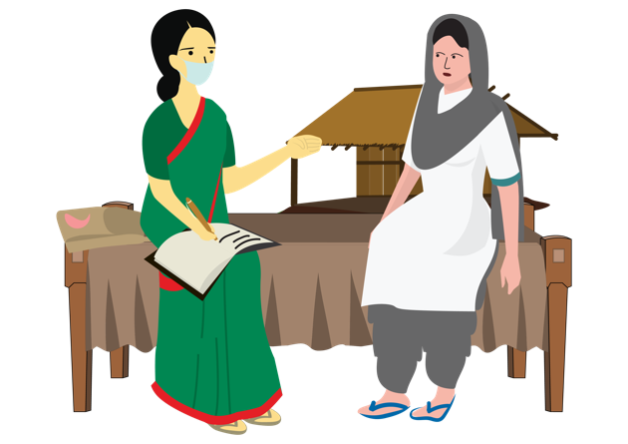
ਸਮਾਜ (ਸਮੂਹ) ਅਧਾਰਤ ਨਿਗਰਾਨੀ
ਸਿਹਤ ਅਮਲੇ ਵੱਲੋਂ ਸੰਪਰਕ (ਕਾਂ) ਦੀ ਸਥਾਨਕ ਰਿਹਾਇਸ਼ ਦਾ ਦੌਰਾ ਕਰਕੇ ਕੀਤੀ ਨਿਗਰਾਨੀ। ਖਾਸ ਹਾਲਾਤ ਵਿੱਚ ਜਾਂ ਫਾਲੋ-ਅੱਪ ਲਈ ਟੈਲੀਫ਼ੋਨ ਵੀ ਵਰਤਿਆ ਜਾਂ ਸਕਦਾ ਹੈ।
ਆਪਣਾ ਪਰਿਚੈ ਕਰਾਓ, ਨਿਗਰਾਨੀ ਦੇ ਉਦੇਸ਼ ਦੀ ਵਿਆਖਿਆ ਕਰੋ, ਨਿਰਧਾਰਿਤ ਫਾਰਮੈਟ ਵਿੱਚ ਡੇਟਾ ਇਕੱਤਰ ਕਰੋ।
ਕੇਸ ਪਰਿਭਾਸ਼ਾ ਅਨੁਸਾਰ ਕੋਵਿਡ-19 ਦੇ ਲੱਛਣਾਂ ਦੇ ਦਿਖਾਈ ਦੇਣ ਲਈ ਕੇਸ ਮਰੀਜ਼ ਦੇ ਆਖਰੀ ਵਾਰ ਪ੍ਰਭਾਵ ਵਿੱਚ ਆਉਣ ਦੇ ਘੱਟੋ ਘੱਟ 28 ਦਿਨਾਂ ਬਾਅਦ ਪੱਕੇ ਕੇਸਾਂ ਦੇ ਸੰਪਰਕਾਂ ਦਾ ਪਤਾ ਲਾਇਆ ਜਾਂਦਾ ਹੈ ਅਤੇ ਨਿਗਰਾਨੀ ਕੀਤੀ ਜਾਂਦੀ ਹੈ।
ਸੰਪਰਕਾਂ ਬਾਰੇ ਜਾਣਕਾਰੀ ਮਰੀਜ਼/ਉਸਦੇ ਪਰਿਵਾਰ ਦੇਮੈਂਬਰਾਂ, ਮਰੀਜ਼ ਦੇ ਕੰਮ ਦੇ ਸਥਾਨ ਵਿਖੇ ਵਿਅਕਤੀਆਂ ਜਾਂ ਸਕੂਲ ਦੇ ਸਾਥੀਆਂ, ਜਾਂ ਮਰੀਜ਼ ਦੀਆਂ ਹਾਲੀਆ ਗਤੀਵਿਧੀਆਂ ਅਤੇ ਯਾਤਰਾਵਾਂ ਬਾਰੇ ਜਾਣਕਾਰੀ ਰੱਖਣ ਵਾਲੇ ਹੋਰ ਲੋਕਾਂ ਤੋਂ ਹਾਸਲ ਕੀਤੀ ਜਾਂ ਸਕਦੀ ਹੈ।
ਰੋਕਥਾਮ ਵਾਲੇ ਖੇਤਰ ਵਿੱਚ ਏਆਰਆਈ ਨਿਗਰਾਨੀ
16
Notes:
ਇਹ ਸਲਾਇਡ ਤੁਹਾਨੂੰ ਨਿਗਰਾਨੀ ਲਈ ਆਸਾਨ ਪ੍ਰਕ੍ਰਿਆ ਬਾਰੇ ਦੱਸਦੀ ਹੈ। ਤੁਹਾਨੂੰ ਤੁਹਾਡੇ ਫੌਰੀ ਸੁਪਰਵਾਈਜ਼ਰ ਵੱਲੋਂ ਨਿਗਰਾਨੀ ਫ਼ਾਰਮ ਦਿੱਤਾ ਜਾਏਗਾ ਅਤੇ ਇਲਾਕੇ ਜਿੱਥੇ ਤੁਹਾਨੂੰ ਨਿਗਰਾਨੀ ਕਰਨ ਦੀ ਲੋੜ ਹੈ। ਇਸ ਫਾਰਮੈਟ ਦੀ ਵਰਤੋਂ ਕਰਦੇ ਹੋਏ ਘਰਾਂ ਵਿੱਚ ਜਾਣਾ ਹੋਏਗਾ, ਆਪਣਾ ਪਰਿਚੈ ਦੇਣਾ ਹੋਏਗਾ ਅਤੇ ਆਪਣੇ ਦੌਰੇ ਦਾ ਉਦੇਸ਼ ਦੱਸਣਾ ਹੋਏਗਾ ਅਤੇ ਫਿਰ ਫਾਰਮੈਟ ਤੋਂ ਸੁਆਲ ਪੁੱਛਣੇ ਹੋਣਗੇ। ਫਾਰਮੈਟ ਨੂੰ ਭਰਦੇ ਹੋਏ, ਤੁਹਾਨੂੰ ਹੇਠਲੀਆਂ ਗੱਲਾਂ ਵੱਲ ਧਿਆਨ ਦੇਣਾ ਹੋਏਗਾ :
ਸੰਚਾਰ : ਹਮੇਸ਼ਾਂ ਆਪਣਾ ਪਰਿਚੈ ਦਿਓ ਅਤੇ ਉਦੇਸ਼ ਦੱਸੋ, ਉਹਨਾਂ ਦੇ ਕੁਝ ਸੁਆਲ ਹੋ ਸਕਦੇ ਹਨ ਉਹਨਾਂ ਦਾ ਜਵਾਬ ਦੇਣ ਲਈ ਤਿਆਰ ਰਹੋ।
ਤਿਆਰੀ : ਆਪਣੇ ਖੁਦ ਦੇ ਪੈਨ, ਪੈਡ ਕਿਤਾਬਾਂ ਲੈ ਕੇ ਜਾਓ। ਸੈਨੇਟਾਇਜ਼ਰ ਅਤੇ ਮਾਸਕ ਵੀ ਲਿਜਾਓ। ਨਿਗਰਾਨੀ ਕਰਨ ਦੌਰਾਨ ਹਮੇਸ਼ਾਂ ਆਪਣਾ ਮਾਸਕ ਪਹਿਣੋ। ਮਾਸਕ ਨੂੰ ਹਟਾਓ ਨਾ ਅਤੇ ਇਸਨੂੰ ਆਪਣੀ ਗਰਦਨ ‘ਤੇ ਲਟਕਣ ਨਾ ਦਿਓ ਅਤੇ ਫਿਰ ਇਸਨੂੰ ਦੋਬਾਰਾ ਨਾ ਪਹਿਣੋ। ਮਾਸਕ ਨੂੰ ਵਾਰ ਵਾਰ ਨਾ ਛੁਹੋ।
ਸਾਨੂੰ ਕਿਸਦੇ ਬਾਰੇ ਵਿੱਚ ਜਾਣਕਾਰੀ ਪ੍ਰਾਪਤ ਕਰਨੀ ਚਾਹੀਦੀ ਹੈ? ਉਹ ਵਿਅਕਤੀ ਜਿਹਨਾਂ ਦੀ ਸੰਪਰਕਾਂ ਵਜੋਂ ਸ਼ਨਾਖਤ ਹੋਈ ਹੈ। ਸਾਨੂੰ ਘੱਟੋ ਘੱਟ 28 ਦਿਨਾਂ ਲਈ ਬੁਖਾਰ, ਖਾਂਸੀ, ਸਾਹ ਲੈਣ ਵਿੱਚ ਤਕਲੀਫ਼ ਲਈ ਉਹਨਾਂ ਦੀ ਨਿਗਰਾਨੀ ਕਰਨੀ ਹੋਏਗੀ।
ਸਾਨੂੰ ਸੰਪਰਕ ਵਿੱਚ ਆਏ ਵਿਅਕਤੀਆਂ ਨੂੰ ਘਰ ਵਿੱਚ ਏਕਾਂਤਵਾਸ ਬਾਰੇ ਅਤੇ ਘਰ ਵਿੱਚ ਏਕਾਂਤਵਾਸ ਦੌਰਾਨ ਕਿਹਨਾਂ ਗੱਲਾਂ ਦਾ ਧਿਆਨ ਰੱਖਣਾ ਚਾਹੀਦਾ ਹੈ ਬਾਰੇ ਜਾਣਕਾਰੀ ਦੇਣੀ ਹੋਏਗੀ।
ਸਾਨੂੰ ਸੰਪਰਕ ਵਿੱਚ ਆਏ ਵਿਅਕਤੀਆਂ ਦੇ ਸੰਪਰਕਾਂ ਦੇ ਵੇਰਵੇ ਲੈਣੇ ਚਾਹੀਦੇ ਹਨ (ਉਹ ਲੋਕ ਜਿਹਨਾਂ ਨਾਲ ਉਸ ਵਿਅਕਤੀ ਨੇ ਪਿਛਲੇ 28 ਦਿਨਾਂ ਅੰਦਰ ਮਿਲਿਆ ਹੈ।)
ਆਪਣੀ ਸਾਰੀ ਜਾਣਕਾਰੀ ਨੂੰ ਸਪਸ਼ਟ ਤੌਰ ‘ਤੇ ਫਾਰਮੈਟ ਵਿੱਚ ਲਿਖੋ। ਕੰਮ ਨੂੰ ਬਾਅਦ ਵਿੱਚ ਪੂਰਾ ਕਰਨ ਲਈ ਨਾ ਛੱਡੋ ਕਿਉਂਕਿ ਤੁਹਾਨੂੰ ਜਦੋਂ ਲੋੜ ਹੋਏ ਸੰਪਰਕਾਂ ਦਾ ਪਤਾ ਲਾਉਣ ਲਈ ਪਤਿਆਂ, ਨਾਵਾਂ ਅਤੇ ਟੈਲੀਫ਼ੋਨ ਨੰਬਰਾਂ ਦੀ ਲੋੜ ਹੋਏਗੀ।
ਯਕੀਨੀ ਬਣਾਓ ਕਿ ਤੁਸੀਂ ਆਪਣੇ ਅਤੇ ਤੁਹਾਡੇ ਦੁਆਰਾ ਇੰਟਰਵਿਊ ਕੀਤੇ ਜਾ ਰਹੇ ਵਿਅਕਤੀ ਦਰਮਿਆਨ ਇੱਕ ਮੀਟਰ ਦੀ ਦੂਰੀ ਬਣਾਈ ਰੱਖੋ।
ਭੀੜ ਭਰੇ ਕਮਰੇ ਵਿੱਚ ਨਾ ਬੈਠੋ। ਜੇ ਸੰਭਵ ਹੋਏ ਖੁੱਲ੍ਹੇ ਵਿੱਚ ਬੈਠੋ।
ਯਕੀਨੀ ਬਣਾਓ ਕਿ ਤੁਸੀਂ ਹਰ ਵਾਰ ਸਾਬਣ ਅਤੇ ਪਾਣੀ ਨਾਲ 40 ਸੈਕਿੰਡ ਲਈ ਹੱਥ ਧੋਵੋ ਜਾਂ 70% ਅਲਕੋਹਲ ਅਧਾਰਤ ਸੈਨੇਟਾਇਜ਼ਰ ਦੀ ਵਰਤੋਂ ਕਰਦੇ ਹੋਏ ਸਾਫ਼ ਕਰੋ।

Slide 17
ਸੰਪਰਕਾਂ ਲਈ ਸਲਾਹ
ਲੱਛਣ ਰਹਿਤ
ਜੇ ਲੱਛਣ ਹਨ
ਕੇਸ ਦੇ ਆਖਰੀ ਵਾਰ ਪ੍ਰਭਾਵ ਵਿੱਚ ਆਉਣ ਮਗਰੋਂ ਘੱਟੋ ਘੱਟ 28 ਦਿਨਾਂ ਲਈ ਘਰ ਵਿੱਚ ਅਲੱਗ ਰਹਿਣਾ।
ਬੁਖਾਰ ਚੜ੍ਹਣ ਜਾਂ ਖਾਂਸੀ ਹੋਣ ਤੇ ਸਵੈ-ਨਿਗਰਾਨੀ ਸ਼ੁਰੂ ਕਰੋ ਅਤੇ ਰੋਜ਼ਾਨਾ ਆਧਾਰ ‘ਤੇ ਸੰਪਰਕਾਂ ਦੀ ਸੂਚੀ ਬਰਕਰਾਰ ਰੱਖੋ।
ਆਖਰੀ ਵਾਰ ਪ੍ਰਭਾਵ ਵਿੱਚ ਆਉਣ ਮਗਰੋਂ 28 ਦਿਨ ਤਕ ਏਐਨਐਮ/ਆਸ਼ਾ/ ਸ਼ਨਾਖਤ ਕੀਤੇ ਵਿਅਕਤੀ ਦੁਆਰਾ ਸਰਗਰਮ ਨਿਗਰਾਨੀ (ਉਦਾਹਰਣ ਰੋਜ਼ਾਨਾ ਆਧਾਰ ‘ਤੇ ਜਾਂ ਟੈਲੀਫ਼ੋਨ ਕਾੱਲ)
ਪੁਸ਼ਟੀ ਹੋਏ ਕੇਸ ਦੇ ਸਿੱਧੇ ਅਤੇ ਉੱਚ-ਜੋਖਮ ਵਾਲੇ ਸੰਪਰਕਾਂ ਦਾ ਉਸਦੇ ਸੰਪਰਕ ਵਿੱਚ ਆਉਣ ਦੇ ਦਿਨ 5 ਤੋਂ ਦਿਨ 14 ਦਰਮਿਆਨ ਟੈਸਟ ਕੀਤਾ ਜਾਣਾ ਚਾਹੀਦਾ ਹੈ।
ਜੇ ਲੱਛਣ ਨਜ਼ਰ ਆਉਂਦੇ ਹਨ (ਬੁਖਾਰ, ਖਾਂਸੀ, ਸਾਹ ਲਾਈਨ ਵਿੱਚ ਤਕਲੀਫ਼), ਤਾਂ ਮਾਸਕ ਦੀ ਵਰਤੋਂ ਕਰੋ, ਸਵੈ-ਏਕਾਂਤਵਾਸ ਕਰੋ ਅਤੇ ਤੁਰੰਤ ਟੈਲੀਫ਼ੋਨ ਰਾਹੀਂ ਏਐਨਐਮ/ਆਸ਼ਾ/ ਸ਼ਨਾਖਤ ਕੀਤੇ ਸਥਾਨਕ ਸਿਹਤ ਅਧਿਕਾਰੀ ਨੂੰ ਸੂਚਿਤ ਕਰੋ।
17
Notes:
The contacts will be of two types.
1. Those who do not show any symptoms of fever, cough or breathing difficulty. You have to give advise of home quarantine, self-isolation and active monitoring to both the caregiver and the person.
2. In case the contact shows symptoms of fever, cough and breathing difficulty then the advise to be given is a) immediate isolation, b) use of mask and c) contacting the nearest health facility and reporting .

Slide 18
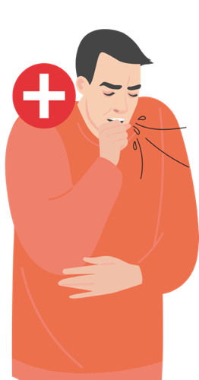
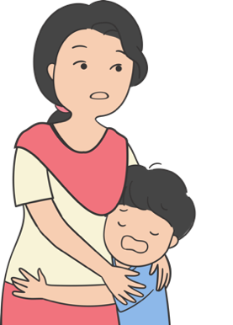
ਕੇਸ ਦ੍ਰਿਸ਼
ਜਵਾਬ
ਯਕੀਨੀ ਬਣਾਓ ਕਿ ਪਰਿਵਾਰ ਦੇ ਸਾਰੇ ਮੈਂਬਰਾਂ ਨੂੰ ਪਾਲਣਾ ਕਰਨ ਬਾਰੇ ਸਲਾਹ ਦਿੱਤੀ ਹੈ।
ਜੇ ਕਿਸੇ ਸਹਾਇਤਾ ਦੀ ਜ਼ਰੂਰਤ ਹੈ ਤਾਂ ਸਹਾਇਤਾ
ਕਰੋ।
ਪਰਿਵਾਰ ਜਦੋਂ ਏਕਾਂਤਵਾਸ ਵਿੱਚ ਹਨ ਤਾਂ ਉਹਨਾਂ ਨੂੰ ਕਰਿਆਨੇ ਜਾਂ ਸਬਜ਼ੀਆਂ ਵਰਗੀਆਂ ਰੋਜ਼ਾਨਾ ਦੀ ਸਪਲਾਈ ਲਾਈਨ ਲਈ ਉਹਨਾਂ ਲਈ ਮਦਦ ਦਾ ਪ੍ਰਬੰਧ ਕਰੋ।
ਹੱਥਾਂ ਦੀ ਸਫਾਈ ਅਤੇ ਸਾਹ ਸੰਬੰਧੀ ਸਫਾਈ ਬਾਰੇ ਜਾਣਕਾਰੀ ਦੀ ਜਾਂਚ ਕਰੋ।
ਜਾਂਚ ਕਰੋ ਕਿ ਪਰਿਵਾਰ ਦੇ ਜਿਸ ਮੈਂਬਰ ਦੇ ਕੇਸ ਦੀ ਪੁਸ਼ਟੀ ਹੋਈ ਹੈ ਵੱਲੋਂ ਵਰਤੇ ਗਏ ਸਾਰੇ ਕੱਪੜੇ ਅਤੇ ਹੋਰ ਸਮਾਨ ਨੂੰ ਕੀਟਾਣੂ ਮੁਕਤ ਕੀਤਾ ਗਿਆ ਹੈ।
ਪਰਿਵਾਰ ਨਾਲ ਅਕਸਰ ਗੱਲਬਾਤ ਕਰਦੇ ਰਹੋ ਭਾਵੇਂ ਮੋਬਾਈਲ ‘ਤੇ ਹੀ ਅਤੇ ਪਰਿਵਾਰ ਦੇ ਹੋਰ ਦੋਸਤਾਂ ਨੂੰ ਉਹਨਾਂ ਨਾਲ ਫੋਨ ‘ਤੇ ਗੱਲਬਾਤ ਕਰਨ ਲਈ ਉਤਸ਼ਾਹਤ ਕਰੋ। ਇਸ ਨਾਲ ਉਹਨਾਂ ਨੂੰ ਅਲਗ ਰਹਿਣ ਦੇ ਅਹਿਸਾਸ ਨਾਲ ਨਿਪਟਣ ਵਿੱਚ ਮਦਦ ਮਿਲੇਗੀ।
ਸੁਨੀਲ 30 ਸਾਲ ਦਾ ਇੱਕ ਨੌਜਵਾਨ ਹੈ। ਉਹ ਮੁੰਬਈ ਵਿੱਚ ਇੱਕ ਛੋਟੇ ਸਕੂਲ ਵਿੱਚ ਅਧਿਆਪਕ ਵਜੋਂ ਕੰਮ ਕਰਦਾ ਹੈ ਅਤੇ ਹੋਲੀ ਲਈ ਘਰ ਪਰਤਿਆ ਹੈ। ਸੁਨੀਲ ਨੂੰ ਕੋਵਿਡ-19 ਹੋਣ ਦੀ ਪੁਸ਼ਟੀ ਹੋਈ ਹੈ ਅਤੇ ਹੁਣ ਉਸਦਾ ਪਰਿਵਾਰ ਚਿੰਤਿਤ ਹੈ।
ਪ੍ਰਸ਼ਨ : ਤੁਸੀਂ ਕੀ ਕਰੋਗੇ?
18
Notes:
ਸੰਪਰਕ ਦੋ ਕਿਸਮ ਦੇ ਹੋਣਗੇ ।
ਉਹ ਜਿਹਨਾਂ ਵਿੱਚ ਬੁਖਾਰ, ਖਾਂਸੀ ਜਾਂ ਸਾਹ ਲੈਣ ਵਿੱਚ ਤਕਲੀਫ਼ ਦੇ ਕੋਈ ਲੱਛਣ ਦਿਖਾਈ ਨਹੀਂ ਦਿੰਦੇ। ਤੁਹਾਨੂੰ ਦੇਖਭਾਲ ਕਰਨ ਵਾਲੇ ਅਤੇ ਵਿਅਕਤੀ ਦੋਹਾਂ ਨੂੰ ਘਰ ਵਿੱਚ ਏਕਾਂਤਵਾਸ, ਆਪਣੇ ਆਪ ਨੂੰ ਅਲੱਗ ਰੱਖਣ ਅਤੇ ਸਰਗਰਮ ਨਿਗਰਾਨੀ ਦੀ ਸਲਾਹ ਦੇਣੀ ਹੋਏਗੀ।
ਜੇ ਸੰਪਰਕ ਵਿੱਚ ਬੁਖਾਰ, ਖਾਂਸੀ ਜਾਂ ਸਾਹ ਲੈਣ ਵਿੱਚ ਤਕਲੀਫ਼ ਦੇ ਕੋਈ ਲੱਛਣ ਦਿਖਾਈ ਹਨ ਦਿੰਦੇ ਹਨ ਤਾਂ ਇਹ ਸਲਾਹ ਦਿੱਤੀ ਜਾਣੀ ਚਾਹੀਦੀ ਹੈ (ਏ) ਫ਼ੌਰਨ ਅਲੱਗ ਰੱਖਣਾ, (ਬੀ) ਮਾਸਕ ਦੀ ਵਰਤੋਂ ਅਤੇ (ਸੀ) ਨਜ਼ਦੀਕੀ ਸਿਹਤ ਕੇਂਦਰ ਨਾਲ ਸੰਪਰਕ ਅਤੇ ਰਿਪੋਰਟ ਕਰਨਾ।

Slide 19
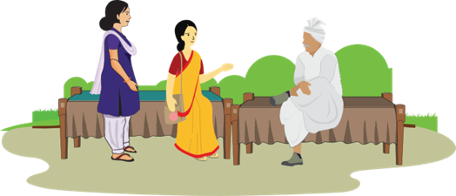
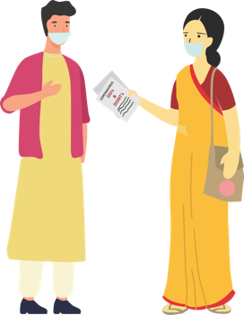
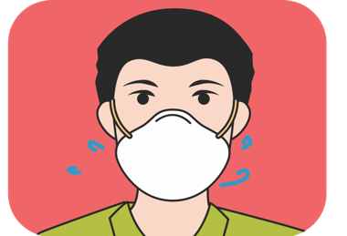
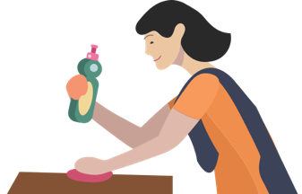
ਸੈਸ਼ਨ 4
ਸਹਾਇਕ ਜਨਤਕ ਸਿਹਤ ਸੇਵਾਵਾਂ : ਸਮਾਜਕ ਘਰ
ਸਹਾਇਕ ਵਾਤਾਵਰਣ ਦ ਸਿਰਜਣਾ
ਘਰ ਵਿੱਚ ਏਕਾਂਤਵਾਸ - ਪਰਿਵਾਰਕ ਮੈਂਬਰ
ਘਰ ਵਿੱਚ ਏਕਾਂਤਵਾਸ - ਸਵੈ
ਘਰ ਵਿੱਚ ਦੇਖਭਾਲ
19

Slide 20
ਪ੍ਰਤੀਕਰਮ ਅਤੇ ਰੋਕਥਾਮ - ਸਹਾਇਕ ਵਰਵਰਨ ਦੀ ਸਿਰਜਣਾ ਕਰੋ
ਪ੍ਰਭਾਵਸ਼ਾਲੀ ਵਿਅਕਤੀਆਂ ਨਾਲ ਗੱਲ ਕਰੋ ਅਤੇ ਸ਼ਾਮਲ ਕਰੋ
ਭੇਦਭਾਵ ਦਾ ਮੁਕਾਬਲਾ ਕਰੋ
ਉੱਚ ਜੋਖਮ ਲਈ ਸਮੂਹਕ ਸਹਾਇਤਾ ਦੀ ਯੋਜਨਾ ਬਣਾਓ
ਸਹਾਇਤਾ ਲਈ ਮੌਜੂਦਾ ਸਮੂਹਕ ਨੈੱਟਵਰਕਾਂ ਨਾਲ ਤਾਲਮੇਲ ਕਰੋ
ਘਰਾਂ ਦੀ ਐਮਰਜੈਂਸੀ ਸੰਪਰਕ ਸੂਚੀ ਬਣਾਉਣ ਵਿੱਚ ਸਹਾਇਤਾ ਕਰੋ
ਪਿੰਡ ਵਿੱਚ ਉੱਚ ਜੋਖਮ ਵਾਲੇ ਸਮੂਹਾਂ ਦੀ ਸੂਚੀ ਬਣਾਓ।
ਉਹਨਾਂ ਲੋਕਾਂ ਦੀ ਪਛਾਣ ਕਰੋ ਜਿਹਨਾਂ ਨੂੰ ਉਹ ਮਿਲੇ ਹਨ ਜਾਂ ਗੱਲਬਾਤ ਕੀਤੀ ਹੈ; ਉਹਨਾਂ ਲੋਕਾਂ ਨਾਲ ਇਹਤਿਆਤੀ ਕਾਰਵਾਈਆਂ ਸਾਂਝੀਆਂ ਕਰੋ ਅਤੇ ਉਹਨਾਂ ਨੂੰ ਉੱਚ ਜੋਖਮ ਵਾਲੇ ਵਿਅਕਤੀਆਂ ਨੂੰ ਇਹਨਾਂ ਕਾਰਵਾਈਆਂ ਬਾਰੇ ਜਾਣਕਾਰੀ ਦਿੰਦੇ ਰਹਿਣ ਦੀ ਬੇਨਤੀ ਕਰੋ।
ਬਜ਼ੁਰਗਾਂ ਜਾਂ ਹਾਇਪਰਟੈਂਸ਼ਨ, ਡਾਇਬੀਟੀਜ਼, ਫੇਫੜੇ ਜਾਂ ਗੁਰਦੇ ਦੇ ਰੋਗ ਵਰਗੀਆਂ ਸਹਿ-ਬੀਮਾਰੀਆਂ ਵਾਲੇ ਲੋਕਾਂ ਦਾ ਧਿਆਨ ਰੱਖੋ।
ਜਿਹਨਾਂ ਬੱਚਿਆਂ ਦੇ ਮਾਪੇ ਏਕਾਂਤਵਾਸ ਵਿੱਚ ਹਨ ਦਾ ਸਿੱਖਿਆ ਅਤੇ /ਜਾਂ ਦੇਖਭਾਲ ਦੇ ਮੁੱਦਿਆਂ ਲਈ ਧਿਆਨ ਰੱਖੋ।
ਸਥਾਨਕ ਪ੍ਰਭਾਵਸ਼ਾਲੀ ਵਿਅਕਤੀਆਂ (ਗਰਮ ਪ੍ਰਧਾਨ, ਧਾਰਮਿਕ ਨੇਤਾਵਾਂ, ਅਧਿਆਪਕਾਂ, ਕੋਈ ਹੋਰ) ਦੀ ਸੂਚੀ ਬਣਾਓ।
ਹਾਲਤ ਅਤੇ ਪ੍ਰੋਟੋਕੋਲਸ/ਆਦੇਸ਼ਾਂ/ਨੋਟਿਫਿਕੇਸ਼ੰਸ ਬਾਰੇ ਵਿਆਖਿਆ ਕਰੋ ਅਤੇ ਵਿਚਾਰ ਚਰਚਾ ਕਰੋ ਅਤੇ ਮਹੱਤਵਪੂਰਣ ਸੁਨੇਹੇ ਦੇਣ ਵਿੱਚ ਉਹਨਾਂ ਦੀ ਹਮਾਇਤ ਮੰਗੋ।
ਸਮੂਹਕ ਨੈੱਟਵਰਕਾਂ ਲਈ ਭੂਮਿਕਾਵਾਂ ਤੈਅ ਕਰਨ ਵਿੱਚ ਸਹਾਇਤਾ ਕਰੋ।
ਹੰਗਾਮੀ ਯੋਜਨਾਬੰਦੀ, ਅਲਗ ਕੀਤੇ ਗਏ ਘਰਾਂ ਲਈ ਭੋਜਨ/ਕਰਿਆਨੇ ਦੀ ਡਿਲਿਵਰੀ, ਮਿਡਡੇ ਮੀਲ ਦਵਾਈਆਂ ਆਦਿ ਲਈ ਤੈਅ ਕੀਤੀਆਂ ਭੂਮਿਕਾਵਾਂ ਬਾਰੇ ਐਸਐਚਜੀਜ਼, ਨੌਜਵਾਨ ਨੈੱਟਵਰਕ, ਵੀਐਚਐਸਐਨਸੀ ਵਰਗੇ ਮੌਜੂਦਾ ਨੈੱਟਵਰਕਾਂ ਨਾਲ ਤਾਲਮੇਲ ਕਰੋ।
ਉਹਨਾਂ ਨਾਲ ਏਐਨਐਮ, ਆਸ਼ਾ, ਐੰਬੂਲੈਂਸ, ਅਤੇ ਹੋਰ ਡਾਕਟਰੀ ਸਹਾਇਤਾ ਬਾਰੇ ਵੇਰਵੇ ਸਾਂਝੇ ਕਰੋ।
ਬੱਚਿਆਂ ਵਿੱਚ ਸਦਮੇ ਅਤੇ ਹਿੰਸਾ ਦੇ ਮੁੱਦਿਆਂ ਨਾਲ ਨਜਿੱਠਣ ਲਈ ਬਾਲ ਸੁਰੱਖਿਆ ਕਮੇਟੀਆਂ ਦੇ ਤਾਲਮੇਲ ਵਾਲੇ ਵੇਰਵੇ ਸਾਂਝੇ ਕਰੋ।
ਯਕੀਨੀ ਬਣਾਓ ਕਿ ਹਰੇਕ ਘਰ ਕੋਲ ਪਰਿਵਾਰ, ਦੋਸਤਾਂ, ਗੁਆਂਢੀਆਂ ਲਈ ਐਮਰਜੈਂਸੀ ਸੰਪਰਕਾਂ, ਭੋਜਨ, ਦਵਾਈਆਂ, ਡਾਕਟਰੀ ਸਹਾਇਤਾ ਵਰਗੇ ਜ਼ਰੂਰੀ ਸੇਵਾਵਾਂ ਬਾਰੇ ਸੰਪਰਕ ਨੰਬਰਾਂ ਦੀ ਤਾਜ਼ਾ ਸੂਚੀ ਹੈ।
20

Slide 21
ਕੇਸ ਅਧਿਐਨ
ਪ੍ਰਭਾਵਸ਼ਾਲੀ ਵਿਅਕਤੀ ਦੀ ਭੂਮਿਕਾ
ਪ੍ਰਸ਼ਨ 1 : ਕੀ ਇਹ ਕਰਨਾ ਸਹੀ ਹੈ?
ਪ੍ਰਸ਼ਨ 2 : ਤੁਸੀਂ ਸਥਾਨਕ ਸਿਹਤ ਵਰਕਰ ਵਜੋਂ ਕੀ ਕਰੋਗੇ?
ਬਾਬੂਲਾਲ ਪਿਛਲੇ ਕਈ ਸਾਲ ਤੋਂ ਆਪਣਾ ਟਰੈਕਟਰ ਕਿਰਾਏ ‘ਤੇ ਦੇ ਰਿਹਾ ਹੈ ਅਤੇ ਸਮਾਜ ਵਿੱਚ ਕਈ ਲੋਕ ਉਸਨੂੰ ਜਾਣਦੇ ਹਨ। ਹਾਲ ਵਿੱਚ ਹੀ ਲੋਕਾਂ ਨੇ ਬਾਬੂਲਾਲ ਦੇ ਟਰੈਕਟਰ ਕਿਰਾਏ ‘ਤੇ ਲੈਣੇ ਬੰਦ ਕਰ ਦਿੱਤੇ ਹਨ ਅਤੇ ਤੁਹਾਨੂੰ ਪਤਾ ਲੱਗਦਾ ਹੈ ਕਿ ਅਜਿਹਾ ਇਸਲਈ ਹੋ ਰਿਹਾ ਹੈ ਕਿਉਂਕਿ ਬਾਬੂਲਾਲ ਨੂੰ ਜ਼ੁਕਾਮ ਅਤੇ ਫਲੂ ਦੇ ਲੱਛਣ ਹਨ। ਜਦੋਂ ਤੁਸੀਂ ਬਾਬੂਲਾਲ ਨਾਲ ਗੱਲ ਕਰਦੇ ਹੋ ਤਾਂ ਉਹ ਤੁਹਾਨੂੰ ਦੱਸਦਾ ਹੈ ਕਿ ਜਦੋਂ ਉਹ ਰਾਹ ਵਿੱਚ ਜਾਂ ਰਿਹਾ ਹੁੰਦਾ ਹੈ ਤਾਂ ਲੋਕ ਗਲੀ ਦੇ ਦੂਜੇ ਪਾਸੇ ਚਲੇ ਜਾਂਦੇ ਹਨ ਅਤੇ ਲੋਕ ਉਸ ਨਾਲ ਉਸਦੇ ਬੱਚਿਆਂ ਸਮੇਤ ਉਸਦੇ ਪਰਿਵਾਰਕ ਮੈਂਬਰਾਂ ਨਾਲ ਗੱਲ ਨਹੀਂ ਕਰਦੇ ਇੱਥੋਂ ਤਕ ਕਿ ਫੋਨ ‘ਤੇ ਵੀ ਨਹੀਂ। ਉਸਨੇ ਆਪਣੇ ਸ਼ਹਿਰ ਵਾਲੇ ਮਕਾਨ ਵਿੱਚ ਜਾਣ ਦਾ ਫੈਸਲਾ ਕਰ ਲਿਆ ਹੈ ਕਿਉਂਕਿ ਉਹ ਇਹ ਵਤੀਰਾ ਸਹਿਣ ਨਹੀਂ ਕਰ ਪਾ ਰਿਹਾ।
ਪਤਾ ਕਰੋ ਕਿ ਸਥਾਨਕ ਜ਼ਮੀਨ ਮਾਲਕਾਂ ‘ਤੇ ਪ੍ਰਭਾਵ ਪਾਉਣ ਵਿੱਚ ਕੌਣ ਮਦਦ ਕਰ ਸਕਦਾ ਹੈ।
ਕੋਵਿਡ ਕੀ ਹੈ ਅਤੇ ਇਸਦੇ ਕੀ ਲੱਛਣ ਹਨ ਬਾਰੇ ਜਾਣਕਾਰੀ ਦਾ ਪਸਾਰ ਕਰਨ ਵਿੱਚ ਅਹਿਮ ਪ੍ਰਭਾਵਸ਼ਾਲੀ ਵਿਅਕਤੀਆਂ ਦੀ ਮਦਦ ਲਓ।
ਬਾਬੂਲਾਲ ਨਾਲ ਕੋਵਿਡ ਦੇ ਲੱਛਣਾਂ ਬਾਰੇ ਚਰਚਾ ਕਰਨ ਲਈ ਡੀਐਚਓ/ਐਮਓ ਨਾਲ ਗੱਲ ਕਰੋ ਅਤੇ ਜੇ ਉਹ ਸੰਪਰਕ ਵਿੱਚ ਹੈ ਤਾਂ ਉਸਨੂੰ ਕੀ ਸਲਾਹ ਦਿੱਤੀ ਜਾਣੀ ਚਾਹੀਦੀ ਹੈ।
21

Slide 22
ਘਰ ਵਿੱਚ ਏਕਾਂਤਵਾਸ :ਸੰਭਾਵੀ ਪੀੜਿਤ ਵਿਅਕਤੀ ਲਈ ਸੁਰੱਖਿਆ ਨਿਯਮ
ਕੋਵਿਡ-19 ਦੇ ਸ਼ੱਕੀ ਮਰੀਜ਼ਾਂ ਲਈ ਸੀਮਿਤ ਗਤੀਵਿਧੀ
ਦੂਰੀ ਬਣਾਈ ਰੱਖੋ
ਘਰ ਵਿੱਚ ਮਹਿਮਾਨਾਂ ਨੂੰ ਆਉਣ ਤੋਂ ਮਨ੍ਹਾ ਕਰੋ
ਚੰਗੇ ਹਵਾਦਾਰ ਵੱਖਰੇ ਕਮਰੇ ਅੰਦਰ ਅਤੇ ਆਪਣੇ ਘਰ ਦੇ ਬਾਕੀ ਮੈਂਬਰਾਂ ਤੋਂ ਦੂਰ ਰਹੋ। ਗਤੀਵਿਧੀਆਂ ਸੀਮਿਤ ਕਰੋ।
ਜੇ ਉਪਲਬਧ ਹੈ ਤਾਂ, ਵੱਖਰਾ ਬਾਥਰੂਮ ਇਸਤੇਮਾਲ ਕਰੋ।
ਕਿਉਂਕਿ ਜੇ ਤੁਸੀਂ ਇੰਫੈਕਟਿਡ ਹੋ ਤਾਂ ਤੁਸੀਂ ਦੂਜਿਆਂ ਤਕ ਵੀ ਇੰਫੈਕਸ਼ਨ ਫੈਲਾ ਸਕਦੇ ਹੋ।
ਸਿਹਤ ਸੰਭਾਲ ਦੀ ਮੰਗ ਕਰੋ ਅਤੇ ਸੂਚਿਤ ਕਰੋ
ਜਨਤਕ ਇਲਾਕਿਆਂ ਵਿੱਚ ਜਾਣ ਤੋਂ ਗੁਰੇਜ਼ ਕਰੋ
ਜੇ ਖਾਂਸੀ ਜਾਂ ਬੁਖਾਰ ਜਨਬ ਸਾਹ ਲਾਈਨ ਵਿੱਚ ਤਕਲੀਫ਼ ਹੋ ਰਹੀ ਹੈ ਅਤੇ ਕਿਸੇ ਦੇ ਸੰਪਰਕ ਵਿੱਚ ਆਉਣ ਦਾ ਸ਼ਕ ਹੈ, ਤਾਂ ਮਾਸਕ ਪਹਿਣੋ, ਅਤੇ ਫ਼ੌਰਨ ਨਜ਼ਦੀਕੀ ਸਿਹਤ ਕੇਂਦਰ/ਆਸ਼ਾ/ਏਐਨਐਮ ਨੂੰ ਸੂਚਿਤ ਕਰੋ।
ਕੰਮ ‘ਤੇ, ਸਕੂਲ ਜਾਂ ਬਜ਼ਾਰਾਂ, ਸਿਨੇਮਿਆਂ ਆਦਿ ਵਰਗੇ ਜਨਤਕ ਖੇਤਰਾਂ ਵਿੱਚ ਨਾ ਜਾਓ।
ਮਾਸਕ ਪਹਿਣੋ
ਜਦੋਂ ਤੁਸੀਂ ਹੋਰ ਲੋਕਾਂ ਦੇ ਆਸ ਪਾਸ ਹੋਵੋ ਅਤੇ ਜਦੋਂ ਵੀ ਤੁਸੀਂ ਕਿਸੇ ਸਿਹਤ ਸੰਭਾਲ ਮੁਹਈਆਕਾਰ ਦੇ ਕਲੀਨਿਕ ਵਿੱਚ ਦਾਖਲ ਹੋਵੋ ਤਾਂ ਸਹੀ ਢੰਗ ਨਾਲ ਮਾਸਕ ਪਹਿਣੋ।
22

Slide 23
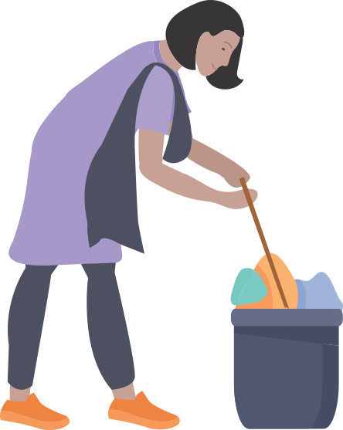
ਘਰ ਵਿੱਚ ਦੇਖਭਾਲ: ਵਾਤਾਵਰਣ ਸੁਰੱਖਿਅਤ ਰੱਖੋ
ਜਿਸ ਘਰ ਵਿੱਚ ਸ਼ੱਕੀ ਕੇਸ ਹੋਏ ਉਸ ਵੱਲੋਂ ਰੱਖੀਆਂ ਜਾਣ ਵਾਲੀਆਂ ਸਾਵਧਾਨੀਆਂ
ਕੱਪੜੇ ਚੰਗੀ ਤਰ੍ਹਾਂ ਧੋਵੋ ਅਤੇ ਗੰਦੀ ਲਿਨੇਨ ਨੂੰ ਹਿਲਾਉਣ ਤੋਂ ਗੁਰੇਜ਼ ਕਰੋ
ਕੱਪੜਿਆਂ ਜਾਂ ਬਿਸਤਰਿਆਂ ਜਿਹਨਾਂ ਉੱਪਰ ਖੂਨ, ਮਲ, ਜਾਂ ਸਰੀਰ ਤੋਂ ਨਿਕਲਿਆ ਕੋਈ ਹੋਰ ਦ੍ਰਵ ਲੱਗਿਆ ਹੋਵੇ ਨੂੰ ਫ਼ੌਰਨ ਲਾਹ ਦਿਓ ਅਤੇ ਧੋ ਦਿਓ। ਸਰੀਰ ਤੋਂ ਦੂਰ ਰੱਖੋ।
ਲਿਨੇਨ ਨੂੰ ਗਰਮ ਪਾਣੀ ਵਿੱਚ ਧੋਵੋ ਅਤੇ ਕੀਟਾਣੂ ਮੁਕਤ ਕਰੋ, ਧੁੱਪ ਵਿੱਚ ਸੁਕਾਓ।
ਵਾੱਸ਼ਿੰਗ ਮਸ਼ੀਨ : ਡਿਸਇੰਫੈਕਟੈਂਟ, ਸਾਬਣ, ਗਰਮ ਪਾਣੀ ਦੀ ਵਰਤੋਂ ਕਰੋ, ਧੁੱਪ ਵਿੱਚ ਸੁਕਾਓ।
ਲਿਨੇਨ ਨੂੰ ਵੱਡੇ ਡ੍ਰਮ ਵਿੱਚ ਗਰਮ ਪਾਣੀ ਅਤੇ ਸਾਬਣ ਵਿੱਚ ਭਿਗੋਇਆ ਜਾਂ ਸਕਦਾ ਹੈ, ਡੰਡੀ ਨਾਲ ਹਿਲਾਓ, ਡੁੱਲਣ ਤੋਂ ਬਚਾਓ (ਲਿਨੇਨ ਨੂੰ ਅਨੁਮਾਨਤ 30 ਮਿੰਟ ਲਈ 1% ਕਲੋਰੀਨ ਵਿੱਚ ਭਿਓਂ ਦਿਓ। ਅੰਤ ਵਿੱਚ, ਸਾਫ਼ ਪਾਣੀ ਵਿੱਚੋਂ ਕੱਢੋ ਅਤੇ ਲਿਨੇਨ ਨੂੰ ਧੁੱਪ ਵਿੱਚ ਚੰਗੀ ਤਰ੍ਹਾਂ ਸੁੱਕਣ ਦਿਓ।
ਸਾਰੇ ਡਿਸਪੋਜ਼ੇਬਲ ਦਸਤਾਨਿਆਂ, ਫੇਸਮਾਸਕਸ ਅਤੇ ਹੋਰ ਦੂਸ਼ਿਤ ਵਸਤਾਂ ਨੂੰ ਘਰ ਦੇ ਦੂਜੇ ਨਾਲ ਨਿਪਟਾਰਾ ਕਰਨ ਤੋਂ ਪਹਿਲਾਂ ਢੱਕਣ ਵਾਲੇ ਡੱਬੇ ਵਿੱਚ ਰੱਖੋ।
ਸਹਾਇਤਾ : ਨਿਯੁਕਤ ਕੀਤੇ ਗਏ ਪਰਿਵਾਰਕ ਮੈਂਬਰ ਨੂੰ ਇੰਫੈਕਟਿਡ ਵਿਅਕਤੀ ਦੀ ਦਵਾਈ (ਆਂ) ਅਤੇ ਦੇਖਭਾਲ ਬਾਰੇ ਡਾਕਟਰ ਦੇ ਨਿਰਦੇਸ਼ਾਂ ਦੀ ਪਾਲਣਾ ਕਰਨ ਵਿੱਚ ਮਦਦ ਕਰਕੇ ਦੇਖਭਾਲ ਕਰਨੀ ਹੋਏਗੀ।
ਹੱਥ ਧੋਣਾ: ਘੱਟੋ ਘੱਟ 40 ਸੈਕਿੰਡ ਲਈ ਸਾਬਣ ਅਤੇ ਪਾਣੀ ਨਾਲ ਜਾਂ, ਜੇ ਸਾਬਣ ਅਤੇ ਪਾਣੀ ਉਪਲਬਧ ਨਹੀਂ ਹੈ, ਤਾਂ ਅਲਕੋਹਲ ਅਧਾਰਤ ਸੈਨੇਟਾਇਜ਼ਰ ਜਿਸ ਵਿੱਚ ਘੱਟੋ ਘੱਟ 70% ਅਲਕੋਹਲ ਹੋਏ ਨਾਲ ਆਪਣੇ ਹੱਥ ਸਾਫ਼ ਕਰੋ। ਵਾਰ ਵਾਰ ਹੱਥ ਧੋਵੋ ਅਤੇ ਖਾਸ ਕਰਕੇ ਛੂਹਣ ਮਗਰੋਂ।
ਸਫਾਈ ਅਤੇ ਕੀਟਾਣੂ ਮੁਕਤ ਕਰਨਾ : ਸਪਰਸ਼ ਦੀ ਜ਼ਿਆਦਾ ਸੰਭਾਵਨਾ ਵਾਲੀਆਂ ਸਤਿਹਾਂ ਜਿਵੇਂ ਕਿ ਮੇਜ਼ ਦੀ ਉਪਰੀ ਸਤਹਿ, ਦਰਵਾਜ਼ੇ ਦੀ ਕੁੰਡੀ, ਬਾਥਰੂਮ ਵਿਚਲੀਆਂ ਵਸਤਾਂ, ਟਾਇਲੈਟਸ, ਫੋਨ, ਨੂੰ ਰੋਜ਼ਾਨਾ। ਨਾਲ ਹੀ, ਅਜਿਹੀ ਸਤਹਿ ਨੂੰ ਵੀ ਸਾਫ਼ ਕਰੋ ਜਿਸ ਉੱਪਰ ਖੂਨ, ਮਲ, ਜਾਂ ਸਰੀਰ ਤੋਂ ਨਿਕਲਿਆ ਕੋਈ ਹੋਰ ਦ੍ਰਵ ਲੱਗਿਆ ਹੋ ਸਕਦਾ ਹੈ। ਬਲੀਚਿੰਗ ਪਾਉਡਰ ਘੋਲ ਦੀ ਵਰਤੋਂ ਕਰੋ ( ਘਰੇਲੂ ਬਲੀਚ ਦੇ 4 ਛੋਟੇ ਚਮੱਚ 4 ਕੱਪ ਪਾਣੀ ਵਿੱਚ)
23

Slide 24
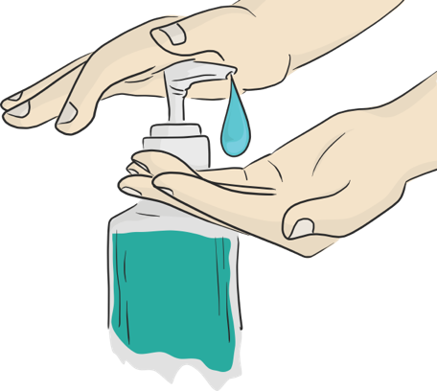
ਘਰ ਵਿੱਚ ਏਕਾਂਤਵਾਸ : ਪਰਿਵਾਰਕ ਮੈਂਬਰਾਂ ਲਈ ਸੁਰੱਖਿਆ ਨਿਯਮ
ਘਰ ਦੇ ਮੈਂਬਰਾਂ ਨੂੰ ਦੂਜੇ ਕਮਰੇ ਵਿੱਚ ਜਾਂ ਜਿੰਨਾਂ ਸੰਭਵ ਹੋ ਸਕੇ ਮਰੀਜ਼ ਤੋਂ ਦੂਰ ਰਹਿਣ ਚਾਹੀਦਾ ਹੈ।
ਘਰ ਦੇ ਮੈਂਬਰਾਂ ਨੂੰ ਸੌਣ ਲਈ ਵੱਖਰਾ ਕਮਰਾ ਅਤੇ ਜੇ ਉੱਪਲਬਧ ਹੋਏ ਵੱਖਰਾ ਬਾਥਰੂਮ ਇਸਤੇਮਾਲ ਕਰਨ ਚਾਹੀਦਾ ਹੈ।
ਘਰ ਦੀਆਂ ਹੋਰ ਵਸਤਾਂ ਜਿਵੇਂ ਕਿ ਡਿਸ਼ੀਜ਼, ਪੀਣ ਵਾਲੇ ਪਾਣੀ ਦੇ ਗਲਾਸ, ਕੱਪਾਂ, ਰੋਟੀ ਖਾਣ ਵਾਲੇ ਭਾਂਡੇ , ਤੋਲੀਏ, ਬਿਸਤਰੇ, ਜਾਂ ਹੋਰ ਵਸਤਾਂ ਘਰ ਦੇ ਹੋਰ ਵਿਅਕਤੀਆਂ ਨਾਲ ਸਾਂਝੇ ਨਾ ਕਰੋ।
ਵਾਰ ਵਾਰ ਸਾਬਣ ਅਤੇ ਪਾਣੀ ਨਾਲ ਆਪਣੇ ਹੱਥ ਧੋਵੋ (40 ਸੈਕਿੰਡ) ਜਾਂ 70% ਅਲਕੋਹਲ ਅਧਾਰਤ ਹੈਂਡ ਸੈਨੇਟਾਇਜ਼ਰ ਨਾਲ ਸਾਫ਼ ਕਰੋ।
ਅਲੱਗ ਰੱਖੇ ਗਏ ਵਿਅਕਤੀ ਨਾਲ ਸੰਪਰਕ ਹੋਣ ‘ਤੇ ਪਰਿਵਾਰ ਦੇ ਮੈਂਬਰਾਂ ਨੂੰ ਹਰ ਸਮੇਂ ਤਿੰਨ ਪਰਤ ਵਾਲੇ ਮਾਸਕ ਪਹਿਣਨੇ ਚਾਹੀਦੇ ਹਨ। ਡਿਸਪੋਜ਼ੇਬਲ ਮਾਸਕ ਦੋਬਾਰਾ ਇਸਤੇਮਾਲ ਨਹੀਂ ਕਰਨੇ ਚਾਹੀਦੇ।
ਵਰਤੇ ਗਏ ਮਾਸਕ ਨੂੰ ਸੰਭਵ ਤੌਰ ‘ਤੇ ਇੰਫੈਕਟਿਡ ਮੰਨਿਆ ਜਾਣਾ ਚਾਹੀਦਾ ਹੈ। ਮਾਸਕ ਨੂੰ ਘਰੇਲੂ ਬਲੀਚ ਦੇ ਘੋਲ ਵਿੱਚ ਭਿਓਂ ਕੇ ਅਤੇ ਫਿਰ ਕਚਰੇ ਦੇ ਡੱਬੇ ਵਿੱਚ ਡਿਸਪੋਜ਼ ਕਰੋ ।
ਛੋਟੇ ਬੱਚਿਆਂ ਨੂੰ ਮਾਸਕਸ ਨਾਲ ਖੇਡਣ ਨਾ ਦਿਓ।
24

Slide 25
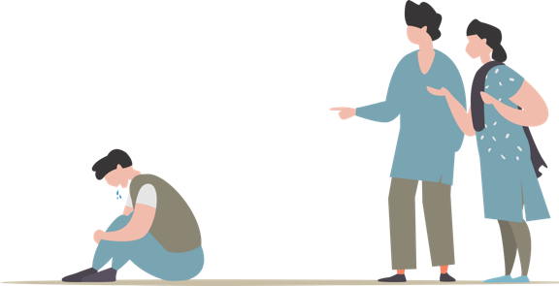
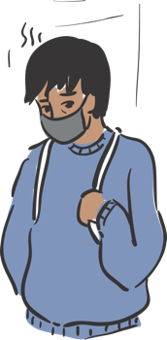
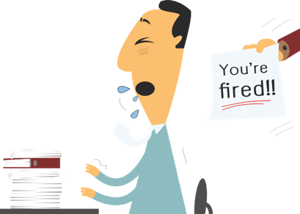
ਸੈਸ਼ਨ 5
ਕਲੰਕ ਅਤੇ ਭੇਦਭਾਵ
ਐਫਐਲਡਬਲਿਊ ਕੀ ਕਰ ਸਕਦਾ ਹੈ?
ਕਲੰਕ ਕੀ ਹੈ?
ਕਲੰਕ ਕਿਉਂ ਹੈ?
ਕਲੰਕ ਨਾਲ ਕੀ ਹੁੰਦਾ ਹੈ?
25

Slide 26
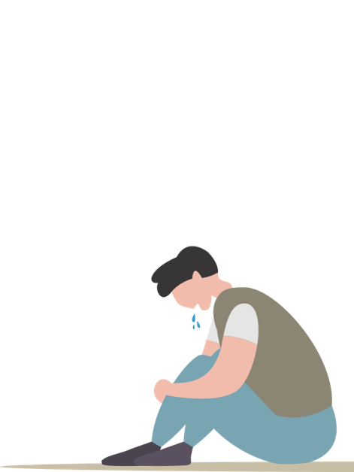
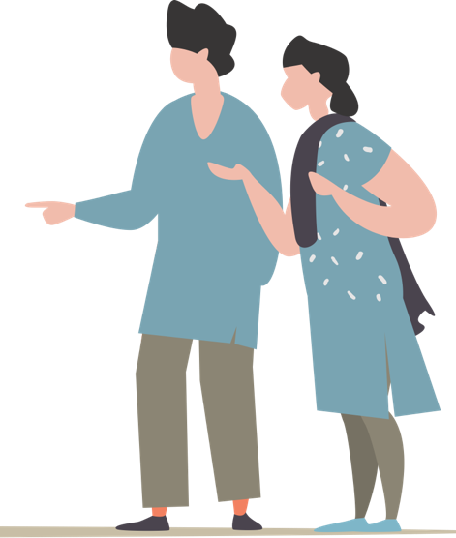
ਕਲੰਕ ਕੀ ਹੈ?
ਕਿਸੇ ਮਹਾਂਮਾਰੀ ਵਿੱਚ, ਵਿਅਕਤੀਆਂ ਲਈ ਤਣਾਓ ਅਤੇ ਚਿੰਤਾ ਮਹਿਸੂਸ ਕਰਨ ਆਮ ਗੱਲ ਹੈ ਕਿਉਂਕਿ ਉਹਨਾਂ ਡਰ ਹੁੰਦਾ ਹੈ ਇਹਨਾਂ ਗੱਲਾਂ ਦਾ :
ਬੀਮਾਰ ਹੋਣ ਅਤੇ ਮਰਣ ਦਾ
ਦੇਖਭਾਲ ਦੌਰਾਨ ਸੰਕ੍ਰਮਿਤ ਹੋਣ ਦੇ ਡਰ ਕਾਰਨ ਸਿਹਤ ਕੇਂਦਰਾਂ ‘ਤੇ ਪਹੁੰਚ ਕਰਨ ਤੋਂ ਗੁਰੇਜ਼ ਕਰਦੇ ਹਨ
ਰੋਜ਼ੀ ਰੋਟੀ ਗੁਆਉਣ ਦਾ ਡਰ, ਅਲੱਗ ਰਹਿਣ ਦੌਰਾਨ ਕੰਮ ਨਾ ਕਰ ਸਕਣ ਦਾ ਡਰ, ਅਤੇ ਕੰਮ ਤੋਂ ਕੱਢੇ ਜਾਣ ਦਾ ਡਰ।
ਬੀਮਾਰੀ ਨਾਲ ਜੁੜੇ ਹੋਣ ਕਾਰਨ ਸਮਾਜਕ ਤੌਰ ‘ਤੇ ਵੱਖ ਕੀਤੇ ਜਾਣ/ਅਲੱਗ ਰੱਖੇ ਜਾਣ ਦਾ ਡਰ।
ਵਾਇਰਸ ਕਾਰਨ ਜਾਂ ਅਲੱਗ ਰੱਖੇ ਜਾਣ ਦੌਰਾਨ ਆਪਣੇ ਪਿਆਰਿਆਂ ਤੋਂ ਦੂਰ ਹੋਣ ਅਤੇ ਉਹਨਾਂ ਦੀ ਰਾਖੀ ਕਰਨ ਵਿੱਚ ਬੇਬਸ ਹੋਣ ਦੀ ਭਾਵਨਾ।
ਅਲੱਗ ਕੀਤੇ ਜਾਣ ਅਤੇ ਆਪਣੇ ਆਸ਼ਰਿਤਾਂ ਦੀ ਦੇਖਭਾਲ ਵੱਲ ਕੰਮ ਨਾ ਕਰ ਸਕਣ ਦੀ ਬੇਬਸੀ, ਬੋਰੀਅਤ, ਇਕੱਲੇਪਣ ਅਤੇ ਤਣਾਓ ਦੀਆਂ ਭਾਵਨਾਵਾਂ
ਉਪਰੋਕਤ ਖਦਸ਼ਿਆਂ ਕਾਰਨ ਅਤੇ ਸਮਾਜ ਤੋਂ ਬਾਹਰ ਕੱਢਿਆ ਗਿਆ ਜਾਂ ਬੀਮਾਰੀ ਨੂੰ ਫੈਲਾਉਣ ਦੇ ਇਲਜ਼ਾਮ ਕਾਰਨ ਤਣਾਓ ਹੁੰਦਾ ਹੈ।
26

Slide 27
ਕਲੰਕਿਤ ਕਿਉਂ ਕੀਤਾ ਜਾਂਦਾ ਹੈ?
ਕੋਵਿਡ-19 ਦੇ ਸੰਬੰਧ ਵਿੱਚ ਕਲੰਕ ਦਾ ਪੱਧਰ ਤਿੰਨ ਮੁੱਖ ਕਾਰਕਾਂ ‘ਤੇ ਅਧਾਰਤ ਹੈ :
ਕੋਵਿਡ-19 ਇੱਕ ਨਵੀਂ ਬੀਮਾਰੀ ਹੈ ਜਿਸ ਬਾਰੇ ਕੀ ਗੱਲਾਂ ਦੀ ਹਾਲਾਂ ਖੋਜ ਕੀਤੀ ਜਾ ਰਹੀ ਹੈ।
ਜਦੋਂ ਕਿਸੇ ਚੀਜ਼ ਬਾਰੇ ਜਾਣਕਾਰੀ ਨਹੀਂ ਹੁੰਦੀ ਤਾਂ ਲੋਕ ਚਿੰਤਾ ਕਰਦੇ ਹਨ ਜਿਸ ਨਾਲ ਡਰ ਪੈਦਾ ਹੁੰਦਾ ਹੈ।
ਅਫਵਾਹਾਂ ਜਾਂ ਝੂਠੀ ਖ਼ਬਰ ਨਾਲ ਗ਼ਲਤ ਜਾਣਕਾਰੀ ਮਿਲਦੀ ਹੈ ਅਤੇ ਡਰ ਫੈਲਦਾ ਹੈ।
27

Slide 28
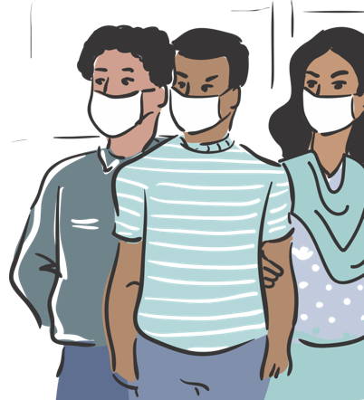
ਕਲੰਕ ਦੀ ਪਛਾਣ ਕਰਨਾ?
ਜੇ ਤੁਸੀਂ ਬਾਬੂਲਾਲ, ਰਾਣੀ, ਸੁਖਰਾਮ, ਬਿਊਟੀ ਹੁੰਦੇ ਤਾਂ ਤੁਸੀਂ ਕੀ ਮਹਿਸੂਸ ਕਰੋਗੇ?
ਤੁਸੀਂ ਕਰਿਆਨੇ ਦੀ ਦੁਕਾਨ ਵਿੱਚ ਹੋ। ਓਥੇ ਕਈ ਲੋਕ ਹਨ ਜਿਹਨਾਂ ਨੇ ਮਾਸਕ ਪਾਏ ਹੋਏ ਹਨ। ਤੁਸੀਂ ਦੇਖਦੇ ਹੋ ਕਿ ਦੁਕਾਨ ਦੇ ਮਾਲਕ ਬਾਬੂਲਾਲ ਦਾ ਚਿਹਰਾ ਲਾਲ ਹੋ ਰਿਹਾ ਹੈ ਕਿਉਂਕਿ ਉਹ ਆਪਣੀ ਖਾਂਸੀ ਰੋਕਣ ਦੀ ਕੋਸ਼ਿਸ਼ ਕਰ ਰਿਹਾ ਹੈ।
ਸੁਖਰਾਮ ਪੁਣੇ ਤੋਂ ਵਾਪਿਸ ਆਇਆ ਹੈ ਜਿੱਥੇ ਉਹ ਟੈਕਸੀ ਡ੍ਰਾਈਵਰ ਵਜੋਂ ਕੰਮ ਕਰਦਾ ਹੈ। ਉਹ ਸੰਯੁਕਤ ਪਰਿਵਾਰ ਵਿੱਚ ਰਹਿੰਦੇ ਹਨ ਅਤੇ ਤੁਸੀਂ ਤੁਹਾਡੇ ਸੁਪਰਵਾਈਜ਼ਰ ਦੀ ਸਲਾਹ ਅਨੁਸਾਰ ਉਸਦੀ ਸੰਪਰਕ ਹਿਸਟਰੀ ਲਈ ਹੈ। ਤੁਹਾਨੂੰ ਪਤਾ ਲੱਗਦਾ ਹੈ ਕਿ ਸੁਖਰਾਮ ਦੇ ਪਰਿਵਾਰ ਦੇ ਮੈਂਬਰਾਂ ਨੇ ਉਸਨੂੰ ਘਰ ਛੱਡਣ ਲਈ ਕਹਿ ਦਿੱਤਾ ਹੈ।
ਬਿਊਟੀ ਦਿੱਲੀ ਵਿੱਚ ਇੱਕ ਘਰ ਵਿੱਚ ਨੌਕਰਾਣੀ ਵਜੋਂ ਕੰਮ ਕਰਦੀ ਹੈ। ਹਾਲ ਵਿੱਚ ਹੀ ਉਹ ਵਾਪਿਸ ਆਉਂਦੀ ਹੈ ਅਤੇ ਤੁਹਾਨੂੰ ਦੱਸਿਆ ਗਿਆ ਹੈ ਕਿ ਬਿਊਟੀ ਦੇ ਮਾਲਕਾਂ ਨੇ ਉਸਨੂੰ ਜਾਣ ਲਈ ਕਹਿ ਦਿੱਤਾ ਹੈ ਕਿਉਂਕਿ ਉਸਨੂੰ ਜ਼ੁਕਾਮ ਹੈ।
ਸੁਰਾਲੀ 11 ਸਾਲ ਦੀ ਛੋਟੀ ਕੁੜੀ ਹੈ। ਉਹ ਅਤੇ ਉਸਦਾ 8 ਸਾਲ ਦਾ ਭਰਾ ਆਪਣੀ ਆਂਟੀ ਨਾਲ ਰਹੀ ਰਹੇ ਹਨ ਕਿਉਂਕਿ ਉਹਨਾਂ ਦੇ ਮਾਪਿਆਂ ਨੂੰ ਅਲਗ ਰਹਿਣ ਲਈ ਭੇਜਿਆ ਗਿਆ ਹੈ। ਸੁਰਾਲੀ ਦੀ ਆਂਟੀ ਤੁਹਾਡੇ ਕੋਲ ਸ਼ਿਕਾਇਤ ਕਰਦੀ ਹੈ ਕਿ ਇਹ ਬੱਚੇ ਪਰਿਵਾਰ ਦੇ ਸਾਧਨਾਂ ‘ਤੇ ਵੱਡਾ ਬੋਝ ਹਨ।
ਕਲੰਕ (ਦਾਗ)
ਬਾਬੂਲਾਲ ਨੂੰ ਸਧਾਰਨ ਖਾਂਸੀ ਹੈ। ਪਰ ਉਹ ਗਾਹਕਾਂ ਸਾਹਮਣੇ ਖਾਂਸੀ ਕਰਨ ਤੋਂ ਡਰਦਾ ਹੈ ਕਿਉਂਕਿ ਉਹ ਗਾਹਕ ਗੁਆ ਬੈਠੇਗਾ।
ਸੁਖਰਾਮ ਨੂੰ ਅਲੱਗ ਰਹਿਣ ਲਈ ਪਰਿਵਾਰ ਦੀ ਹਮਾਇਤ ਦੀ ਲੋੜ ਹੈ। ਜੇ ਹਰ ਕੋਈ ਉਚਿਤ ਸਾਵਧਾਨੀਆਂ ਵਰਤੇ ਤਾਂ ਇੰਫੈਕਸ਼ਨ ਨਹੀਂ ਫੈਲੇਗਾ।
ਬਿਊਟੀ ਨੂੰ ਮੌਸਮੀ ਜ਼ੁਕਾਮ ਹੈ ਪਰ ਉਸਨੂੰ ਉਸਦੇ ਮਾਲਕਾਂ ਨੇ ਜਾਣ ਲਈ ਕਹਿ ਦਿੱਤਾ।
ਸੁਰਾਲੀ ਅਤੇ ਉਸਦਾ ਭਰਾ ਦੋਵੇਂ ਛੋਟੇ ਬੱਚੇ ਹਨ ਜਿਹਨਾਂ ਨੂੰ ਮਦਦ ਦੀ ਜ਼ਰੂਰਤ ਹੈ ਅਤੇ ਇਸ ਕਿਸਮ ਦੀ ਘਟਨਾ ਭਵਿੱਖ ਵਿੱਚ ਮਾਨਸਿਕ ਤਣਾਓ ਦਾ ਕਾਰਨ ਬਣ ਸਕਦੀ ਹੈ। ਵੱਖ ਵੱਖ ਸਥਿਤੀਆਂ ਵਿੱਚ ਬੱਚਿਆਂ ਦੀ ਮਦਦ ਕਰਨ ਲਈ ਉਚਿਤ ਕਾਰਵਾਈਆਂ ਲਈ ਸੀਪੀਸੀ ਕੋਲ ਪਹੁੰਚ ਕੀਤੀ ਜਾਣੀ ਚਾਹੀਦੀ ਹੈ।
28

Slide 29
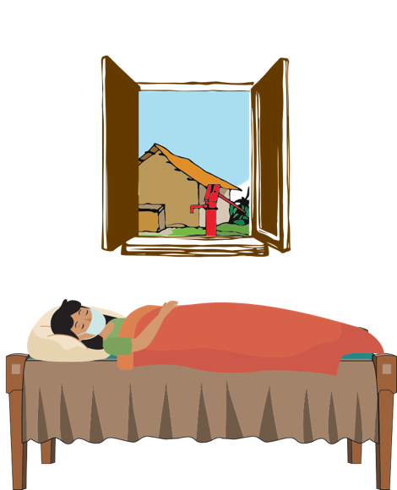
ਕਲੰਕ ਨਾਲ ਕੀ ਹੁੰਦਾ ਹੈ?
ਲੋਕ ਆਪਣੀਆਂ ਸਮੱਸਿਆਵਾਂ ਛੁਪਾਉਣ ਲੱਗਦੇ ਹਨ।
ਉਹਨਾਂ ਨੂੰ ਸਿਹਤਮੰਦ ਆਦਤਾਂ ਅਪਨਾਉਣ ਲਈ ਉਤਸ਼ਾਹਤ ਨਹੀਂ ਕਰਦਾ ਅਤੇ ਕਈ ਵਾਰ ਰੋਕ ਵੀ ਸਕਦਾ ਹੈ।
ਲੋਕਾਂ ਨੂੰ ਸਿਹਤ ਸੇਵਾਵਾਂ ਤਕ ਪਹੁੰਚ ਕਰਨ ਅਤੇ ਮਦਦ ਲੈਣ ਤੋਂ ਦੂਰ ਰੱਖਦਾ ਹੈ।
29

Slide 30
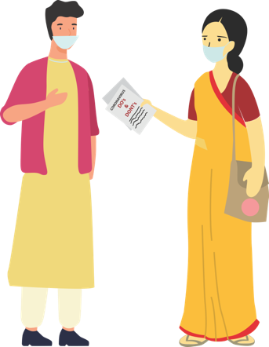
ਐਫਐਲਡਬਲਿਊ ਕੀ ਕਰ ਸਕਦਾ ਹੈ?
ਇੱਕ ਸਿਹਤ ਵਰਕਰ ਵਜੋਂ , ਤੁਸੀਂ ਕਰ ਸਕਦੇ ਹੋ :
ਲੋਕਾਂ ਨੂੰ ਜਾਣਕਾਰੀ ਦੇਣ ਅਤੇ ਇਹ ਸਮਝਣ ਵਿੱਚ ਮਦਦ ਕਰਨ ਕਿ ਇਹ ਇੱਕ ਸਧਾਰਨ ਇੰਫੈਕਸ਼ਨ ਹੈ ਅਤੇ 80% ਕੇਸ ਮਾਮੂਲੀ ਕੇਸ ਹੁੰਦੇ ਹਨ।
ਕੋਵਿਡ-19 ਕਿਸੇ ਨੂੰ ਵੀ ਹੋ ਸਕਦਾ ਹੈ, ਲੋਕਾਂ ਨਾਲ ਗੱਲ ਕਰੋ ਅਤੇ ਉਹ ਕੀ ਮਹਿਸੂਸ ਕਰਦੇ ਹਨ ਇਹ ਸੁਣਨ ਲਈ ਉਪਲਬਧ ਰਹੋ।
ਲੋਕਾਂ ਨੂੰ ਇੰਡੋਰ ਗੇਮਸ, ਪੜ੍ਹਨ, ਬਾਗਬਾਨੀ, ਘਰ ਦੀ ਸਫਾਈ ਆਦਿ ਵਰਗੀਆਂ ਤਣਾਓ ਦੂਰ ਕਰਨ ਵਾਲਿਆਂ ਗਤੀਵਿਧੀਆਂ ਵਿੱਚ ਸ਼ਾਮਲ ਹੋਣ ਦੀ ਸਲਾਹ ਦਿਓ।
ਲੋਕਾਂ ਨੂੰ ਟੀਵੀ ‘ਤੇ ਨਕਾਰਾਤਮਕ ਚੀਜ਼ਾਂ ਅਤੇ ਝੂਠੀਆਂ ਖਬਰਾਂ ਦੇਖਣ ਤੋਂ ਦੂਰ ਰਹਿਣ ਲਈ ਕਹੋ।
ਸਮਾਜ ਦੇ ਪ੍ਰਭਾਵਸ਼ਾਲੀ ਵਿਅਕਤੀਆਂ ਨੂੰ ਸ਼ਾਮਲ ਕਰੋ, ਉਹਨਾਂ ਨਾਲ ਕੋਵਿਡ-19 ਬਾਰੇ ਸਹੀ ਜਾਣਕਾਰੀ ਸਾਂਝੀ ਕਰੋ। ਉਹਨਾਂ ਨੂੰ ਤੁਹਾਨੂੰ ਲੋੜੀਂਦੀ ਖਾਸ ਸਹਾਇਤਾ ਬਾਰੇ ਜਾਣਕਾਰੀ ਦਿਓ। ਲੋਕਾਂ ਦੀ ਤਣਾਓ ਦਾ ਮੁਕਾਬਲਾ ਕਰਨ ਵਿੱਚ ਮਦਦ ਕਰਨ ਲਈ ਵ੍ਹਾਟਸਐਪ ਗਰੁੱਪਾਂ ਨੂੰ ਉਮੀਦ ਦੇਣ ਅਤੇ ਸਕਾਰਾਤਮਕ ਖ਼ਬਰ ਦੇਣ ਵਿੱਚ ਸਹਾਇਤਾ ਕਰਨ ਲਈ ਕਹੋ।
ਜਨਤਕ ਪੱਧਰ ‘ਤੇ ਕੋਵਿਡ-19 ਕੇਸ ਜਾਂ ਪੀੜਿਤ ਦੀ ਬਜਾਇ ਉਹ ਲੋਕ ਜਿਹਨਾਂ ਨੂੰ ਕੋਵਿਡ-19 ਹੈ ਵਰਗੇ ਸ਼ਬਦ ਵਰਤੋ। ਇਸੇ ਤਰ੍ਹਾਂ ਸ਼ੱਕੀ ਕੇਸਾਂ ਦੀ ਬਜਾਇ ਉਹ ਲੋਕ ਜਿਹਨਾਂ ਨੂੰ ਕੋਵਿਡ-19 ਹੋ ਸਕਦਾ ਹੈਵਰਗੇ ਸ਼ਬਦ ਵਰਤੋ।
ਇਸ ਗੱਲ ‘ਤੇ ਜ਼ੋਰ ਦਿੰਦਿਆ ਕਿ ਕੋਵਿਡ-19 ਦੇ ਬਹੁਤੇ ਮਰੀਜ਼ ਠੀਕ ਹੋ ਜਾਂਦੇ ਹਨ, ਸਥਾਨਕ ਲੋਕਾਂ ਬਾਰੇ ਚੰਗੀਆਂ ਖਬਰਾਂ ਨੂੰ ਵਧਾ ਚੜ੍ਹਾ ਕੇ ਦੱਸੋ। ਜੋ ਲੋਕ ਕੋਵਿਡ-19 ਤੋਂ ਠੀਕ ਹੋਏ ਹਨ? ਜਿਹਨਾਂ ਨੇ ਠੀਕ ਹੋਣ ਦੌਰਾਨ ਆਪਣੇ ਪਿਆਰਿਆਂ ਦਾ ਖਯਾਲ ਰੱਖਿਆ ਹੈ?
ਬਜ਼ੁਰਗਾਂ ਅਤੇ ਛੋਟੇ ਬੱਚਿਆਂ ਸਮੇਤ ਉੱਚ ਜੋਖਮ ਵਾਲੇ ਸਮੂਹਾਂ ਤਕ ਪਹੁੰਚਣ ਲਈ ਵਿਸ਼ੇਸ਼ ਕੋਸ਼ਿਸ਼ਾਂ ਕਰੋ।
30

Slide 31
ਪਿਪਲੀ ਤੋਂ ਕੇਸ : ਐਫ ਐਲ ਡਬਲਿਊ ਕੀ ਕਰ ਸਕਦਾ ਹੈ?
ਸੁਰੇਸ਼ ਘਰ ਵਿੱਚ ਏਕਾਂਤਵਾਸ ਤਹਿਤ ਸੀ ਜਦੋਂ ਉਸਦੀ ਪਤਨੀ ਨੂੰ ਜਣੇਪੇ ਦੀ ਦਰਦ ਸ਼ੁਰੂ ਹੋ ਗਈ ਅਤੇ ਉਸਨੂੰ ਡਿਲੀਵਰੀ ਲਈ ਹਸਪਤਾਲ ਲਿਜਾਣਾ ਪਿਆ। ਆਸ਼ਾ ਨੇ ਸੁਰੇਸ਼ ਨੂੰ ਭਰੋਸਾ ਦੁਆਇਆ ਕਿ ਉਹਨਾਂ ਦੀ ਪਤਨੀ ਦਾ ਧਿਆਨ ਰੱਖਿਆ ਜਾਏਗਾ ਜਦਕਿ ਉਹ ਦਿੱਤੀ ਸਲਾਹ ਅਨੁਸਾਰ ਘਰ ਵਿੱਚ ਅਲੱਗ ਰਹਿਣਾ ਚਾਹੀਦਾ ਹੈ। ਆਸ਼ਾ ਨੇ ਉਸਦੇ ਗੁਆਂਢੀ ਸੀਮਾ ਨੂੰ ਕਾੱਲ ਕੀਤੀ ਅਤੇ ਉਸਨੂੰ ਸੁਰੇਸ਼ ਨੂੰ ਖਾਣਾ ਭੇਜਦੇ ਰਹਿਣ ਦੀ ਬੇਨਤੀ ਕੀਤੀ। ਉਸਨੇ ਸੀਮਾ ਨੂੰ ਖਾਣਾ ਦਿੰਦੇ ਸਮੇਂ ਸਾਵਧਾਨੀ ਵਰਤਣ ਦੀ ਤਾਕੀਦ ਕੀਤੀ। ਉਸਨੇ ਫਿਰ ਸਥਾਨਕ ਮਾਵਾਂ ਦੇ ਸਮੂਹ ਦੇ ਕਨਵੀਨਰ ਅਤੇ ਪਿੰਡ ਦੀ ਸਿਹਤ ਅਤੇ ਪੋਸ਼ਣ ਕਮੇਟੀ (VHSNC) ਦੇ ਮੈਂਬਰ ਨੂੰ ਸੱਦਿਆ ਅਤੇ ਉਹਨਾਂ ਨੂੰ ਹਾਲਤ ਬਾਰੇ ਜਾਣਕਾਰੀ ਦਿੱਤੀ ਅਤੇ ਉਹਨਾਂ ਨੂੰ ਸੁਰੇਸ਼ ਦੇ ਖਾਨੇ ਅਤੇ ਘਰ-ਸੰਭਾਲ ਦੀਆਂ ਜ਼ਰੂਰਤਾਂ ਬਾਰੇ ਪ੍ਰਬੰਧ ਕਰਨ ਦੀ ਬੇਨਤੀ ਕੀਤੀ। VHSNC ਮੈਂਬਰ ਨੇ ਪਿੰਡ ਦੇ ਨੌਜਵਾਨ ਸਮੂਹ ਦੇ ਮੈਂਬਰਾਂ ਨੂੰ ਘੱਟੋ ਘੱਟ ਅਗਲੇ 72 ਘੰਟਿਆਂ ਤਕ ਜਦੋਂ ਤਕ ਕਿ ਸੁਰੇਸ਼ ਦੀ ਪਤਨੀ ਨਹੀਂ ਪਰਤਦੀ ਉਸਦੀ ਮਦਦ ਕਰਨ ਦੀ ਬੇਨਤੀ ਕੀਤੀ।
ਆਸ਼ਾ ਦੁਆਰਾ ਕੀਤੀਆਂ ਸਕਾਰਾਤਮਕ ਕਾਰਵਾਈਆਂ ਕੀ ਹਨ?
ਆਸ਼ਾ ਨੇ ਸਰਗਰਮੀ ਨਾਲ ਸਮੂਹਕ ਸਹਾਇਤਾ ਸਮੂਹ ਕਾਇਮ ਕੀਤੇ ਹਨ ਅਤੇ ਐਮਰਜੈਂਸੀ ਦੀ ਸੂਰਤ ਵਿੱਚ ਯੋਜਨਾ ਬਣਾਈ ਹੈ ਕੀ ਕੀਤਾ ਜਾਣਾ ਚਾਹੀਦਾ?
ਉਸਨੇ ਗੁਆਂਢੀ ਨੂੰ ਭੋਜਨ ਦੇਣ ਬਾਰੇ ਸੂਚਿਤ ਕੀਤਾ ਹੈ।
4. ਆਸ਼ਾ ਵੱਲੋਂ ਸਹਾਇਕ ਵਾਤਾਵਰਣ ਮੁਹਈਆ ਕਰਨ ਲਈ ਕਿਹੜੇ ਸਮੂਹਾਂ ਅਤੇ/ਜਾਂ ਲੋਕਾਂ ਨੂੰ ਸ਼ਾਮਲ ਕੀਤਾ ਗਿਆ ਸੀ?
5. ਗੁਆਂਢੀਆਂ, VHSNC (ਜਿਹਨਾਂ ਨੇ ਬਦਲੇ ਵਿੱਚ ਨੌਜਵਾਨ ਸਮੂਹਾਂ ਨੂੰ ਸ਼ਾਮਲ ਕੀਤਾ) ਅਤੇ ਕਿਸ਼ੋਰ ਕੁੜੀਆਂ ਦੇ ਸਮੂਹ।
ਜੇ ਤੁਸੀਂ ਆਸ਼ਾ ਦੀ ਜਗ੍ਹਾ ਹੁੰਦੇ, ਤੁਸੀਂ ਇਸ ਤੋਂ ਇਲਾਵਾ ਕੀ ਕਰਦੇ?
31

Slide 32
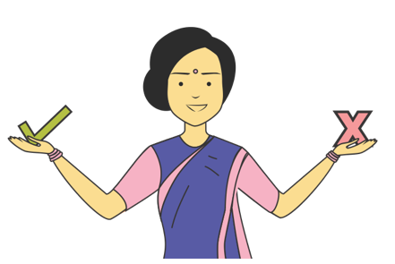
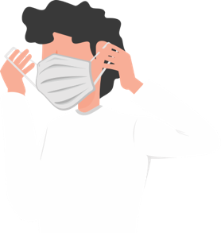
ਸੈਸ਼ਨ 6
ਸੰਚਾਰ, ਸਿਹਤ/ਆਈਸੀਡੀਐਸ ਅਮਲੇ ਦੀ ਨਿੱਜੀ ਸੁਰੱਖਿਆ
ਕੀ ਸੰਦੇਸ਼ ਦੇਣਾ ਹੈ?
ਕਿਵੇਂ ਸੰਦੇਸ਼ ਦੇਣਾ ਹੈ?
ਮਾਸਕ ਪ੍ਰਬੰਧਨ
ਸਾਵਧਾਨੀਆਂ
32

Slide 33
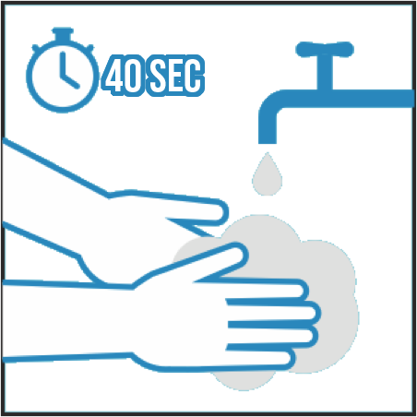
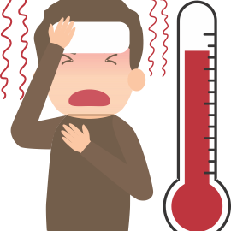
ਕੀ ਸੰਦੇਸ਼ ਦੇਣਾ ਹੈ ਅਤੇ ਸੰਚਾਰ ਦੇ ਪਲੇਟਫਾਰਮ
ਹੱਥਾਂ ਦੀ ਸਫਾਈ
ਮੋਬੀਸੋਡਸ ਸਾਂਝੇ ਕਰੋ
ਉਚਿਤ ਸਥਾਨਾਂ ‘ਤੇ ਆਈਈਸੀ ਸਮੱਗਰੀਆਂ ਦਾ ਵਿਖਾਲਾ ਕਰੋ
ਪ੍ਰਸਾਰ ਲਈ ਜ਼ਰੂਰੀ ਸੇਵਾਵਾਂ (ਜਿਵੇਂ ਕਿ ਕਚਰਾ ਇਕੱਠਾ ਕਰਨ ਦੀਆਂ ਵੈਨਾਂ, ਮਿਲਕ ਸਪਲਾਈ ਆਦਿ) ਦੀ ਵਰਤੋਂ ਕਰੋ।
ਗਰੁੱਪਾਂ ‘ਤੇ ਵ੍ਹਾਟਸਐਪ ਸੁਨੇਹੇ ਸਾਂਝੇ ਕਰੋ।
ਅਹਿਮ ਸੁਨੇਹੇ ਦੇਣ ਲਈ ਪਾਕੇਟ ਬੁੱਕ ਦੀ ਵਰਤੋਂ ਕਰੋ।
ਸਾਹ ਸੰਬੰਧੀ ਸਫਾਈ
ਸੋਸ਼ਲ ਡਿਸਟੈਂਸਿੰਗ (ਸਮਾਜਕ ਤੌਰ ‘ਤੇ ਦੂਰੀ ਬਣਾਈ ਰੱਖਣਾ)
ਘਰ ਵਿੱਚ ਦੇਖਭਾਲ ਅਤੇ ਘਰ ਵਿੱਚ ਏਕਾਂਤਵਾਸ
ਨਿਗਰਾਨੀ ਦੇ ਲੱਛਣ
33
Notes:
We have seen each of these topics before. Let us recall the main points that we have learnt in each of these topics. Refer to your Pocket Reference book for what are the 5 points that you must remember in each of these. In this period of social distancing, the FLW must use appropriate platforms for giving out the messages. While some of the messages can be given to families when you are doing the contact tracing or monitoring, other messages can be given through WhatsApp groups or sharing of mobisodes with key groups, displaying IEC materials where people are allowed to go for buying essential services like grocery stores, milk, pharmacies etc and using miking on essential services like garbage collection, ambulances, or any other that is being used during the lock down /social distancing period. Police vans may be requested to play the miking messages when they are on beat duty

Slide 34
ਸੰਚਾਰ (ਸੰਦੇਸ਼) : ਕਿਵੇਂ?
ਹਮੇਸ਼ਾਂ ਨਿਮਰ ਰਹੋ। ਕਿਸੇ ਨੂੰ ਵੀ ਇੰਫੈਕਸ਼ਨ ਹੋ ਸਕਦਾ ਹੈ, ਕੀਤੇ ਵੀ। ਭੇਦਭਾਵ ਨਾ ਕਰੋ, ਗੁੱਸਾ ਨਾ ਕਰੋ, ਜਾਂ ਰੁੱਖੀ ਭਾਸ਼ਾ ਦੀ ਵਰਤੋਂ ਨਾ ਕਰੋ।
ਲੋਕਾਂ ਨੂੰ ਆਪਣੇ ਆਉਣ ਦਾ ਕਾਰਨ ਦੱਸੋ ਅਤੇ ਤੁਸੀਂ ਜਿਹੜੇ ਜਵਾਬ ਚਾਹੁੰਦੇ ਹੋ ਉਹਨਾਂ ਦਾ ਕੀ ਕਰੋਗੇ। ਦੱਸੋ ਕਿ ਇਹ ਹਮਾਇਤ ਹੈ ਜੋ ਸਰਕਾਰ ਸਾਰੇ ਨਾਗਰਿਕਾਂ ਨੂੰ ਦੇ ਰਹੀ ਹੈ।
ਮਰੀਜ਼ ਤੋਂ ਸਹੀ ਜਾਣਕਾਰੀ ਪ੍ਰਾਪਤ ਕਰੋ : ਉਹਨਾਂ ਦਾ ਨਾਂਅ, ਜਨਮ ਤਾਰੀਖ, ਯਾਤਰਾ ਦੀ ਹਿਸਟਰੀ, ਲੱਛਣਾਂ ਦੀ ਸੂਚੀ,
ਨਿਗਰਾਨੀ ਦੇ ਫਾਰਮੈਟ ਅਨੁਸਾਰ ਰਿਕਾਰਡ ਅਤੇ ਪਸਾਰਿਤ ਕਰੋ। ਜਾਣਕਾਰੀ ਨੂੰ ਸਪਸ਼ਟ ਰੂਪ ਵਿੱਚ ਲਿਖੋ।
ਜਾਗਰੂਕ ਰਹੋ ਕਿ ਸ਼ੱਕੀ ਅਤੇ ਪੱਕੇ ਕੇਸ, ਅਤੇ ਉਹਨਾਂ ਨਾਲ ਆਏ ਕੋਈ ਮਹਿਮਾਨ ਤਣਾਓ ਵਿੱਚ ਜਾਂ ਡਰੇ ਹੋਏ ਹੋ ਸਕਦੇ ਹਨ। ਤਾਂ, ਸਭ ਤੋਂ ਮਹੱਤਵਪੂਰਨ ਗੱਲ ਜੋ ਤੁਸੀਂ ਕਰ ਸਕਦੇ ਹੋ ਉਹ ਹੈ ਉਹਨਾਂ ਦੇ ਸੁਆਲਾਂ ਅਤੇ ਚਿੰਤਾਵਾਂ ਨੂੰ ਧਿਆਨ ਨਾਲ ਸੁਣਨਾ।
ਜਦੋਂ ਤੁਸੀਂ ਲੋਕਾਂ ਨੂੰ ਮਿਲਦੇ ਹੋ ਤਾਂ, ਸਪਰਸ਼ ਕਰਨ ਜਾਂ ਸਿੱਧੇ ਸਰੀਰਕ ਸੰਪਰਕ ਤੋਂ ਬਚੋ। ਇਹ ਕਿਸੇ ਵੀ ਤਰੀਕੇ ਨਾਲ ਫੈਲ ਸਕਦਾ ਹੈ। ਗੱਲਬਾਤ ਕਰਦੇ ਸਮੇਂ 1 ਮੀਟਰ ਤੋਂ ਵੱਧ ਦੀ ਦੂਰੀ ਬਣਾਈ ਰੱਖੋ।
ਜੇ ਸਥਾਨ ਅਤੇ ਹਾਲਤ ਆਗਿਆ ਦਏ ਤਾਂ ਪਰਿਵਾਰ ਦੇ ਮੈਂਬਰਾਂ ਨਾਲ ਖੁੱਲ੍ਹੇ ਵਿੱਚ ਬੈਠ ਕੇ ਗੱਲਬਾਤ ਕਰਨ ਬਿਹਤਰ ਹੋਏਗਾ।
ਸੁਆਲ ਪੁੱਛੋ ਅਤੇ ਬੇਹੱਦ ਖਾਸ ਜਵਾਬ ਪਾਓ।
ਜਦੋਂ ਤੁਸੀਂ ਲਿਖ ਰਹੇ ਹੋ, ਤਾਂ ਯਕੀਨੀ ਬਣਾਓ ਕਿ ਤੁਹਾਡੀ ਲਿਖਾਈ ਸਪਸ਼ਟ ਹੋਏ ਅਤੇ ਮੁਕੰਮਲ ਜਾਣਕਾਰੀ (ਪਤੇ, ਨਾਂਅ, ਸੰਪਰਕ ਨੰਬਰ) ਪੜ੍ਹਨਯੋਗ ਲਿਖਾਈ ਵਿੱਚ ਹੋਏ।
ਲੋਕਾਂ ਨੂੰ ਜੋ ਕੁਝ ਤੁਸੀਂ ਦੱਸਿਆ ਹੈ ਉਸਨੂੰ ਦੁਹਰਾਉਣ ਲਈ ਕਹਿ ਕੇ ਜਾਂਚ ਕਰੋ ਕਿ ਉਹ ਤੁਹਾਡਾ ਸੰਦੇਸ਼ ਸਮਝ ਗਏ ਹਨ।
ਜੇ ਕੋਈ ਸੁਆਲ ਹਨ ਅਤੇ ਤੁਹਾਡੇ ਕੋਲ ਜਵਾਬ ਹਨ, ਤੁਹਾਨੂੰ ਇਹ ਭਾਈਚਾਰੇ ਦੇ ਮੈਂਬਰ ਨਾਲ ਸਾਂਝੇ ਕਰਨੇ ਚਾਹੀਦੇ ਹਨ। ਪਰ ਜੇ ਤੁਹਾਡੇ ਕੋਲ ਜਵਾਬ ਨਹੀਂ ਹੈ ਤਾਂ, ਅਜਿਹਾ ਕਹਿਣ ਤੋਂ ਨਾ ਝਿਜਕੋ। ਕੋਵਿਡ-19 ਬਾਰੇ ਹਾਲੇ ਬਹੁਤ ਕੁਝ ਜਾਣਨਾ ਬਾਕੀ ਹੈ।
34
Notes:
ਅਸੀਂ ਇਹਨਾਂ ਵਿਸ਼ਿਆਂ ਵਿੱਚੋਂ ਹਰੇਕ ਨੂੰ ਪਹਿਲਾਂ ਦੇਖਿਆ ਹੈ। ਆਓ ਮੁੱਖ ਨੁਕਤਿਆਂ ਨੂੰ ਮੁੜ ਚੇਤੇ ਕਰੀਏ ਜੋ ਕਿ ਅਸੀਂ ਇਹਨਾਂ ਵਿਸ਼ਿਆਂ ਵਿੱਚੋਂ ਹਰੇਕ ਵਿੱਚ ਸਿੱਖਿਆ ਹੈ। 5 ਨੁਕਤੇ ਕੀ ਹਨ ਆਪਣੀ ਪਾਕੇਟ ਰੈਫਰੈਂਸ ਬੁੱਕ ਨੂੰ ਦੇਖੋ ਕਿ ਤੁਹਾਨੂੰ ਇਹਨਾਂ ਵਿੱਚੋਂ ਹਰੇਕ ਨੂੰ ਯਾਦ ਰੱਖਣਾ ਚਾਹੀਦਾ ਹੈ। ਸਮਾਜਕ ਦੂਰੀ ਬਣਾਈ ਰੱਖਣ (ਸੋਸ਼ਲ ਡਿਸਟੈਂਸਿੰਗ)ਦੇ ਇਸ ਸਮੇਂ ਵਿੱਚ ਐਫ ਐਲ ਡਬਲਿਊ ਨੂੰ ਸੁਨੇਹੇ ਦੇਣ ਲਈ ਉਚਿਤ ਪਲੇਟਫਾਰਮ ਦੀ ਵਰਤੋਂ ਕਰਨੀ ਚਾਹੀਦੀ ਹੈ। ਕੁਝ ਸੁਨੇਹੇ ਸੰਪਰਕ ਦਾ ਪਤਾ ਲਾਉਣ ਜਾਂ ਨਿਗਰਾਨੀ ਦੌਰਾਨ ਪਰਿਵਾਰਾਂ ਨੂੰ ਦੇ ਸਕਦੇ ਹੋ, ਹੋਰ ਸੁਨੇਹੇ ਵ੍ਹਾਟਸਐਪ ਗਰੁੱਪਾਂ ਜਾਂ ਅਹਿਮ ਗਰੁੱਪਾਂ ਨਾਲ ਮੋਬੀਸੋਡਸ ਸਾਂਝੇ ਕਰਕੇ, ਉਹਨਾਂ ਸਥਾਨਾਂ ‘ਤੇ ਆਈਈਸੀ ਸਮੱਗਰੀਆਂ ਦਾ ਵਿਖਾਲਾ ਕਰਕੇ ਜਿੱਥੇ ਕਿ ਲੋਕ ਜ਼ਰੂਰੀ ਸੇਵਾਵਾਂ ਖਰੀਦਣ ਜਾਂਦੇ ਹਨ ਜਿਵੇਂ ਕਿ ਕਰਿਆਨਾ ਸਟੋਰ, ਦੁੱਧ ਦੀਆਂ ਦੁਕਾਨਾਂ, ਫਾਰਮੇਸੀ ਆਦਿ ਅਤੇ ਲਾਕਡਾਉਨ/ ਸੋਸ਼ਲ ਡਿਸਟੈਂਸਿੰਗ ਦੌਰਾਨ ਪ੍ਰਸਾਰ ਲਈ ਜ਼ਰੂਰੀ ਸੇਵਾਵਾਂ ਜਿਵੇਂ ਕਿ ਕਚਰਾ ਇਕੱਠਾ ਕਰਨ ਦੀਆਂ ਵੈਨਾਂ, ਐਂਬੂਲੈਂਸਾਂ ਆਦਿ ਦੀ ਵਰਤੋਂ ਕਰਕੇ ਦਿੱਤੇ ਜਾ ਸਕਦੇ ਹਨ । ਪੁਲਿਸ ਵੈਨਾਂ ਨੂੰ ਬੀਟ ਡਿਊਟੀ ਦੌਰਾਨ ਪ੍ਰਸਾਰ ਦੇ ਸੁਨੇਹੇ ਚਲਾਉਣ ਦੀ ਬੇਨਤੀ ਕੀਤੀ ਜਾ ਸਕਦੀ ਹੈ।

Slide 35
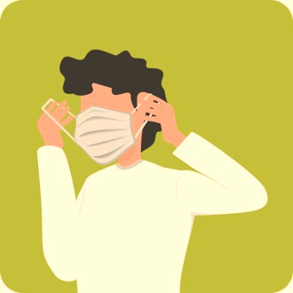
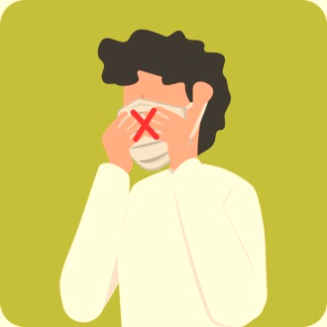
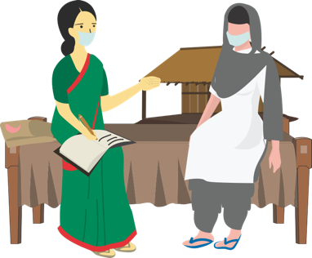
ਮਾਸਕ ਪ੍ਰਬੰਧਨ
ਮਾਸਕ ਦਾ ਸਹੀ ਤਰ੍ਹਾਂ ਇਸਤੇਮਾਲ ਕਰੋ :
ਪਲੀਟਸ ਨੂੰ ਖੋਲ੍ਹੋ, ਚਿਹਰਾ ਹੇਠਾਂ ਵੱਲ ਕਰਦੇ ਹੋਏ, ਨੱਕ, ਮੂੰਹ ਅਤੇ ਠੋਡੀ ‘ਤੇ ਲਗਾਓ।
ਨੋਜ਼ ਪੀਸ ਨੂੰ ਨੋਜ਼-ਬ੍ਰਿਜ ‘ਤੇ ਫਿੱਟ ਕਰੋ। ਤਣੀਆਂ ਬੰਨ੍ਹੋ ਉਪਰੀ ਸਟ੍ਰਿੰਗ ਨੂੰ - ਸਿਰ ਦੇ ਉੱਪਰ ਕੰਨਾਂ ਤੋਂ ਉੱਪਰ ਬੰਨ੍ਹੋ ਅਤੇ ਹੇਠਲੀ ਸਟ੍ਰਿੰਗ ਗਰਦਨ ਦੇ ਪਿੱਛੇ ਬੰਨ੍ਹੋ।
ਮਾਸਕ ਦੇ ਦੋਹਾਂ ਪਾਸਿਆਂ ‘ਤੇ ਕੋਈ ਵਕਫ਼ਾ ਨਾਂ ਛੱਡੋ, ਫਿੱਟ ਕਰਨ ਲਈ ਐਡਜਸਟ ਕਰੋ।
ਮਾਸਕ ਨੂੰ ਥੱਲੇ ਨਾਂ ਖਿੱਚੋ ਜਾਂ ਗਰਦਨ ਤੋਂ ਹੇਠਾਂ ਨਾ ਲਟਕਾਓ।
ਮਾਸਕ ਦੇ ਗਿੱਲਾ /ਨਮ ਹੋਣ ‘ਤੇ, 6-8 ਘੰਟਿਆਂ ਬਾਅਦ ਨਵੇਂ ਸਾਫ਼, ਸੁੱਕੇ ਮਾਸਕ ਨਾਲ ਬਦਲ ਦਿਓ।
ਮਾਸਕ ਦੀ ਸਿਰਫ਼ ਤਾਂ ਹੀ ਵਰਤੋਂ ਕਰੋ ਜਦੋਂ:
ਤੁਹਾਨੂੰ ਬੁਖਾਰ, ਖਾਂਸੀ ਜਾਂ ਸਾਹ ਲੈਣ ਵਿੱਚ ਤਕਲੀਫ਼ ਹੋਏ
ਤੁਸੀਂ ਕਿਸੇ ਸਿਹਤ ਸੰਭਾਲ ਕੇਂਦਰ ਜਾਂਦੇ ਹੋ।
ਤੁਸੀਂ ਕਿਸੇ ਬੀਮਾਰ ਵਿਅਕਤੀ ਦੀ ਦੇਖਭਾਲ ਕਰ ਰਹੇ ਹੋ।
ਜਦੋਂ ਸੰਪਰਕ ਦਾ ਪਤਾ ਲਾਇਆ ਜਾ ਰਿਹਾ ਹੋਏ।
ਮਾਸਕ ਨੂੰ ਹਟਾਉਣਾ ਅਤੇ ਨਿਪਟਾਰਾ ਕਰਨਾ
ਇੱਕ ਵਾਰ ਇਸਤੇਮਾਲ ਕੀਤੇ ਜਾਣ ਵਾਲੇ ਮਾਸਕ ਦੀ ਮੁੜ ਵਰਤੋਂ ਨਾ ਕਰੋ।
ਹਟਾਉਣ ਸਮੇਂ ਮਾਸਕ ਦੀਆਂ ਹੋਰ ਸਤਿਹਾਂ ਨੂੰ ਨਾ ਛੋਹੋ।
ਮਾਸਕ ਨੂੰ ਹਟਾਉਣ ਲਈ ਪਹਿਲਾਂ ਹੇਠਲੀ ਤਣੀ ਖੋਲ੍ਹੋ ਅਤੇ ਉਪਰਲੀ ਤਣੀ ਅਤੇ ਮਾਸਕ ਨੂੰ ਉਪਰਲੀਆਂ ਤਣੀਆਂ ਨੂੰ ਫੜਦੇ ਹੋਏ ਸੰਭਾਲੋ। ਹੋਰ ਸਤਿਹਾਂ ਸੰਭਵ ਤੌਰ ‘ਤੇ ਦੂਸ਼ਿਤ ਹੋ ਸਕਦੀਆਂ ਹਨ।
ਉਚਿਤ ਤਕਨੀਕ ਦੀ ਵਰਤੋਂ ਕਰਦੇ ਹੋਏ ਮਾਸਕ ਹਟਾਓ (ਯਾਨੀ ਕਿ ਇਸਨੂੰ ਸਾਹਮਣੇ ਤੋਂ ਨਾ ਛੋਹੋ ਪਰ ਲੇਸ ਨੂੰ ਪਿੱਛੋਂ ਹਟਾਓ।)
ਹਟਾਉਣ ਮਗਰੋਂ ਜਾਂ ਜਦੋਂ ਵੀ ਕਦੇ ਤੁਸੀਂ ਵਰਤੇ ਗਏ ਮਾਸਕ ਨੂੰ ਗਲਤੀ ਨਾਲ ਛੂਹ ਲਓ, ਤਾਂ 70% ਅਲਕੋਹਲ-ਅਧਾਰਤ ਹੈਂਡ ਰਬ ਦੀ ਵਰਤੋਂ ਕਰਦੇ ਹੋਏ ਜਾਂ 40 ਸੈਕਿੰਡ ਲਈ ਸਾਬਣ ਅਤੇ ਪਾਣੀ ਨਾਲ ਧੋ ਕੇ ਹੱਥ ਸਾਫ਼ ਕਰੋ।
ਇੱਕ ਵਾਰ ਵਰਤੇ ਜਾਣ ਵਾਲੇ ਮਾਸਕ ਨੂੰ ਹਰੇਕ ਵਰਤੋਂ ਤੋਂ ਬਾਅਦ ਹਟਾ ਦਿਓ ਅਤੇ ਹਟਾਉਣ ਦੇ ਫ਼ੌਰਨ ਬਾਅਦ ਉਹਨਾਂ ਦਾ ਨਿਪਟਾਰਾ ਕਰ ਦਿਓ।
35

Slide 36
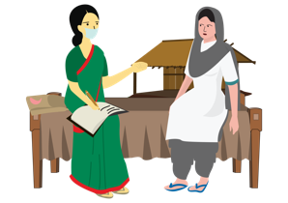
ਐਫ ਐਲ ਡਬਲਿਊ ਲਈ ਸਾਵਧਾਨੀ ਅਤੇ ਸੁਰੱਖਿਆ ਕਾਰਵਾਈ
ਸਮੂਹ ਵਿੱਚ ਘੁੰਮਣ ਦੌਰਾਨ
ਘਰ ਪਹੁੰਚਣ ਦੇ ਫ਼ੌਰਨ ਬਾਅਦ
ਗੱਲਬਾਤ ਕਰਦੇ ਸਮੇਂ ਲੋਕਾਂ ਤੋਂ ਘੱਟੋ ਘੱਟ 1 ਮੀਟਰ ਦੀ ਦੂਰੀ ਬਣਾਈ ਰੱਖੋ।
ਆਪਣੇ ਚਿਹਰੇ ਨੂੰ ਢੱਕਣ ਲਈ ਤਿੰਨ ਪਰਤਾਂ ਵਾਲਾ ਮਾਸਕ ਵਰਤੋ। ਯਕੀਨੀ ਬਣਾਓ ਕਿ ਇਹ ਸਹੀ ਢੰਗ ਨਾਲ ਪਾਇਆ ਗਿਆ ਹੈ (ਸੰਪਰਕ ਦਾ ਪਤਾ ਲਾਉਣ ਸਮੇਂ)
ਸਾਰੇ ਸਮੇਂ ਆਪਣੇ ਚਿਹਰੇ (ਅੱਖਾਂ, ਨੱਕ ਅਤੇ ਮੂੰਹ) ਨੂੰ ਸਪਰਸ਼ ਕਰਨ ਤੋਂ ਗੁਰੇਜ਼ ਕਰੋ।
ਆਪਣੇ ਹੱਥ ਨੂੰ ਸਾਬਣ ਅਤੇ ਪਾਣੀ ਨਾਲ ਧੋਵੋ
ਛੂਹਣ ਜਾਂ ਸਿੱਧੇ ਸਰੀਰਕ ਸੰਪਰਕ ਤੋਂ ਬਚੋ।
ਸਾਵਧਾਨੀ ਨਾਲ ਆਪਣਾ ਫੇਸ ਮਾਸਕ ਹਟਾਓ ਅਤੇ ਫਿਰ ਇਸਨੂੰ ਬਲੀਚ ਦੇ ਘੋਲ ਵਿੱਚ ਡੁੱਬੋ ਕੇ ਅਤੇ ਢੱਕਣ ਵਾਲੇ ਕਚਰੇ ਦੇ ਡੱਬੇ ਵਿੱਚ ਸੁੱਟ ਕੇ ਇਸਦਾ ਨਿਪਟਾਰਾ ਕਰੋ। (ਦੇਖੋ : ਮਾਸਕ ਪ੍ਰਬੰਧਨ)
ਕਿਸੇ ਹੋਰ ਚੀਜ਼ ਨੂੰ ਛੂਹਣ ਤੋਂ ਪਹਿਲਾਂ ਆਪਣੇ ਹੱਥ ਸਾਬਣ ਅਤੇ ਪਾਣੀ ਨਾਲ ਧੋਵੋ ਜਾਂ ਅਲਕੋਹਲ ਅਧਾਰਤ ਹੈਂਡ-ਸੈਨੇਟਾਇਜ਼ਰ ਨਾਲ ਸਾਫ਼ ਕਰੋ।
ਆਪਣੀਆਂ ਚੀਜ਼ਾਂ ਜਿਵੇਂ ਕਿ ਤੁਹਾਡਾ ਪਰਸ ਅਤੇ ਮੋਬਾਈਲ ਨੂੰ ਘਰ ਵਿੱਚ ਬਣੇ ਡਿਸਇੰਫੈਕਟੈਂਟ (ਘਰੇਲੂ ਬਲੀਚ ਦੇ 4 ਚਮੱਚ 4 ਕੱਪ ਪਾਣੀ ਵਿੱਚ) ਨਾਲ ਸਾਫ਼ ਕਰੋ।
ਜੇ ਤੁਹਾਨੂੰ ਬੁਖਾਰ, ਖਾਂਸੀ ਜਾਂ ਸਾਹ ਲੈਣ ਵਿੱਚ ਤਕਲੀਫ ਹੈ ਤਾਂ ਫ਼ੌਰਨ ਨਜ਼ਦੀਕੀ ਸਰਕਾਰੀ ਸਹੂਲਤ ਜਾਂ ਜ਼ਿਲਾ ਨਿਗਰਾਨੀ ਆਫ਼ੀਸਰ ਨੂੰ ਰਿਪੋਰਟ ਕਰੋ।
36

Slide 37
ਭਰਮ ਅਤੇ ਤੱਥ
ਬਿਆਨ : ਗਰਮੀਆਂ ਆਉਣ ਵਾਲੀਆਂ ਹਨ, ਕੋਰੋਨਾਵਾਇਰਸ ਮਰ ਜਾਏਗਾ।
ਤੱਥ : ਕੋਵਿਡ-19 ਗਰਮ ਅਤੇ ਨਮੀ ਵਾਲੇ ਮੌਸਮ ਵਾਲੇ ਇਲਾਕਿਆਂ ਸਮੇਤ ਸਾਰੇ ਖੇਤਰਾਂ ਵਿੱਚ ਪਾਇਆ ਗਿਆ ਹੈ। ਆਪਣੇ ਆਪ ਨੂੰ ਕੋਵਿਡ-19 ਤੋਂ ਬਚਾਉਣ ਦਾ ਬਿਹਤਰੀਨ ਤਰੀਕਾ ਆਪਣੇ ਹੱਥ ਵਾਰ ਵਾਰ ਸਾਬਣ ਅਤੇ ਪਾਣੀ ਧੋਣਾ , ਖਾਂਸੀ ਅਤੇ ਛਿੱਕ ਮਾਰਣ ਸਮੇਂ ਮੂੰਹ ਢੱਕਣਾ ਅਤੇ ਭੀੜ ਭਰੇ ਸਥਾਨਾਂ ‘ਤੇ ਜਾਣ ਤੋਂ ਗੁਰੇਜ਼ ਕਰਨਾ ਹੈ।
ਬਿਆਨ : ਗਰਮ ਪਾਣੀ ਨਾਲ ਨਹਾਉਣ ਨਾਲ ਵਾਇਰਸ ਮਰ ਜਾਏਗਾ
ਤੱਥ : ਵਾਇਰਸ ਸਾਡੇ ਸਰੀਰ ਅੰਦਰ ਰਹਿੰਦਾ ਹੈ ਜਿੱਥੇ ਤਾਪਮਾਨ 37ºC ‘ਤੇ ਬਰਕਰਾਰ ਰਹਿੰਦਾ ਹੈ ਅਤੇ ਤੁਹਾਡੇ ਵੱਲੋਂ ਗਰਮ ਪਾਣੀ ਨਾਲ ਨਹਾਉਣ ਨਾਲ ਇਸ ‘ਤੇ ਅਸਰ ਨਹੀਂ ਪੈਂਦਾ।
ਬਿਆਨ : ਨਿਮੋਨੀਆ ਦਾ ਟੀਕਾ ਲਗਵਾਉਣ ਨਾਲ ਤੁਹਾਨੂੰ ਵਾਇਰਸ ਤੋਂ ਸੁਰੱਖਿਆ ਮਿਲੇਗੀ
ਤੱਥ : ਨਿਮੋਨੀਆ ਦਾ ਟੀਕਾ ਨਿਸ਼ਚਿਤ ਤੌਰ ‘ਤੇ ਨਿਮੋਨੀਆ ਦਾ ਕਾਰਨ ਬਣਨ ਵਾਲੇ ਹੋਰ ਅੰਸ਼ਾਂ ਤੋਂ ਤੁਹਾਡੀ ਰੱਖਿਆ ਕਰ ਸਕਦਾ ਹੈ ਪਰ ਨੋਵੇਲ ਕੋਰੋਨਾਵਾਇਰਸ ਦਾ ਟੀਕਾ ਹਾਲੇ ਵਿਕਸਿਤ ਕੀਤਾ ਜਾ ਰਿਹਾ ਹੈ।
ਬਿਆਨ : ਆਪਣੇ ਸਰੀਰ ‘ਤੇ ਅਲਕੋਹਲ ਜਾਂ ਡਿਸਇੰਫੈਕਟੈਂਟ ਛਿੜਕਣ ਨਾਲ ਇੰਫੈਕਸ਼ਨ ਰੋਕਿਆ ਜਾ ਸਕਦਾ ਹੈ।
ਤੱਥ : ਕੱਪੜਿਆਂ ਅਤੇ ਸਰੀਰ ‘ਤੇ ਅਲਕੋਹਲ ਜਾਂ ਸੈਨੇਟਾਇਜ਼ਰ ਛਿੜਕਣ ਨਾਲ ਤੁਸੀਂ ਇੰਫੈਕਸ਼ਨ ਨੂੰ ਨਹੀਂ ਰੋਕ ਸਕਦੇ। ਇੰਫੈਕਸ਼ਨ ਫੈਲਦਾ ਹੈ ਜਦੋਂ ਵਾਇਰਸ ਨੱਕ ਜਾਂ ਮੂੰਹ ਰਾਹੀਂ ਸਰੀਰ ਵਿੱਚ ਦਾਖਲ ਹੁੰਦਾ ਹੈ। ਅਲਕੋਹਲ ਨਾਲ ਆਪਣੇ ਹੱਥ ਸਾਫ਼ ਕਰਨ ਅਤੇ ਪੂੰਝਣ ਨਾਲ ਇਸਨੂੰ ਤੁਹਾਡੇ ਸਿਸਟਮ ਵਿੱਚ ਦਾਖਲ ਹੋਣ ਤੋਂ ਰੋਕਿਆ ਜਾਂ ਸਕਦਾ ਹੈ ਜੋ ਕਿ
ਇੰਫੈਕਟਿਡ ਹੱਥਾਂ ਨਾਲ ਜਦੋਂ ਤੁਸੀਂ ਆਪਣੇ ਮੂੰਹ ‘ਤੇ ਹੱਥ ਲਾਉਂਦੇ ਹੋ ਜਾਂ ਇੰਫੈਕਟਿਡ ਹੱਥਾਂ ਨਾਲ ਖਾਣਾ ਖਾਂਦੇ ਹੋ ਤਾਂ ਮੂੰਹ ਰਾਹੀਂ ਤੁਹਾਡੇ ਸਿਸਟਮ ਵਿੱਚ ਦਾਖਲ ਹੋ ਜਾਂਦਾ ਹੈ।
ਬਿਆਨ : ਸੈਲਾਈਨ ਨਾਲ ਨਿਯਮਿਤ ਤੌਰ ‘ਤੇ ਨੱਕ ਧੋਣ ਨਾਲ ਇੰਫੈਕਸ਼ਨ ਨੂੰ ਰੋਕਿਆ ਜਾਂ ਸਕਦਾ ਹੈ।
ਤੱਥ : ਕੁਝ ਕੇਸਾਂ ਵਿੱਚ ਸੈਲਾਈਨ ਨਾਲ ਨੱਕ ਧੋਣ ਨਾਲ ਸਧਾਰਨ ਜ਼ੁਕਾਮ ਨੂੰ ਰੋਕਣ ਵਿੱਚ ਮਿਲਦੀ ਹੈ, ਪਰ ਇਸ ਬਾਰੇ ਕੋਈ ਸਬੂਤ ਨਹੀਂ ਹੈ ਕਿ ਇਹ ਨੋਵੇਲ ਕੋਰੋਨਾ ਵਾਇਰਸ ਇੰਫੈਕਸ਼ਨ ਖਿਲਾਫ ਅਸਰਦਾਰ ਹੈ।
37

Slide 38
ਭਰਮ ਅਤੇ ਤੱਥ
ਬਿਆਨ : ਕੋਰੋਨਾ ਵਾਇਰਸ ਚਿਕਨ ਅਤੇ ਮੀਟ ਰਾਹੀਂ ਫੈਲ ਸਕਦਾ ਹੈ।
ਤੱਥ : ਨਹੀਂ! ਅਜਿਹਾ ਕੋਈ ਸਬੂਤ ਨਹੀਂ ਹੈ ਕਿ ਕੋਰੋਨਾ ਵਾਇਰਸ ਮੀਟ ਅਤੇ ਪੋਲਟਰੀ ਉਤਪਾਦਾਂ ਰਾਹੀਂ ਫੈਲਦਾ ਹੈ। ਪਰ ਹਮੇਸ਼ਾਂ ਸਹੀ ਤਰ੍ਹਾਂ ਨਾਲ ਪਕਾਏ ਗਏ ਮੀਟ ਅਤੇ ਚਿਕਨ ਦੇ ਇਸਤੇਮਾਲ ਦੀ ਸਲਾਹ ਦਿੱਤੀ ਜਾਂਦੀ ਹੈ।
ਬਿਆਨ : ਕੋਰੋਨਾ ਵਾਇਰਸ ਤੋਂ ਪੀੜਿਤ ਵਿਆਕਤੀ ਪੂਰੀ ਤਰ੍ਹਾਂ ਠੀਕ ਹੋ ਸਕਦਾ ਹੈ ਅਤੇ ਬਿਲਕੁਲ ਵੀ ਇੰਫੈਕਸ਼ਿਅਸ ਨਹੀਂ ਰਹੇਗਾ।
ਤੱਥ : 80%ਲੋਕ ਬਿਨਾਂ ਕਿਸੇ ਵਿਸ਼ੇਸ਼ ਇਲਾਜ ਦੀ ਲੋੜ ਦੇ ਠੀਕ ਹੋ ਗਏ ਹਨ। ਪਰ ਵਾਇਰਸ ਦੇ ਇਲਾਜ ਬਾਰੇ ਜਾਣਕਾਰੀ ਦੀ ਹਾਲਾਂ ਘੋਖ ਕੀਤੀ ਜਾ ਰਹੀ ਹੈ।
ਬਿਆਨ : ਕੱਚਾ ਲਸਣ ਅਤੇ ਤਿਲ ਦੇ ਬੀਜ ਖਾਣ ਨਾਲ ਤੁਸੀਂ ਵਾਇਰਸ ਤੋਂ ਸੁਰੱਖਿਅਤ ਹੋ ਜਾਂਦੇ ਹੋ।
ਤੱਥ : ਲਸਣ ਇੱਕ ਵਧੀਆ ਪਦਾਰਥ ਹੈ ਪਰ ਇਹ ਕੋਰੋਨਾ ਵਾਇਰਸ ਤੋਂ ਸੁਰੱਖਿਆ ਨਹੀਂ ਕਰਦਾ ਹੈ।
ਬਿਆਨ : ਵਾਇਰਸ ਇੱਕ ਵਾਰ ਸਰੀਰ ਤੋਂ ਬਾਹਰ ਹੋਣ ਮਗਰੋਂ ਆਸਾਨੀ ਨਾਲ ਮਰ ਜਾਂਦਾ ਹੈ।
ਤੱਥ : ਇਸ ਸਮੇਂ ਸਾਨੂੰ ਇਸ ਵਿਸ਼ੇਸ਼ ਵਾਇਰਸ ਬਾਰੇ ਜਾਣਕਾਰੀ ਨਹੀਂ ਹੈ ਅਜਿਹੇ ਹੋਰ ਵਾਇਰਸ (SARS, MERS) ਸਤਿਹਾਂ ਦੀਆਂ ਕਿਸਮਾਂ ‘ਤੇ ਨਿਰਭਰ ਕਰਦੇ ਹੋਏ 8 ਤੋਂ 24 ਘੰਟੇ ਤਕ ਜਿੰਦਾ ਰਹਿ ਸਕਦੇ ਹਨ.
ਬਿਆਨ : ਤੁਹਾਨੂੰ ਮੱਛਰਾਂ ਦੇ ਕੱਟਣ ਨਾਲ ਕੋਵਿਡ-19 ਹੋ ਸਕਦਾ ਹੈ।
ਤੱਥ : ਕੋਰੋਨਾ ਵਾਇਰਸ ਮੱਛਰਾਂ ਦੇ ਕੱਟਣ ਨਾਲ ਨਹੀਂ ਫੈਲ ਸਕਦਾ। ਇਹ ਪੀੜਿਤ ਵਿਅਕਤੀ ਵੱਲੋਂ ਛਿੱਕਣ ਜਾਂ ਖਾਂਸੀ ਕਰਨ ਸਮੇਂ ਡਿੱਗਣ ਵਾਲੀਆਂ ਬੂੰਦਾਂ ਨਾਲ ਫੈਲਦਾ ਹੈ।
38

Slide 39
ਆਓ ਵਾਇਰਸ ਦਾ ਪਰਦਾਫਾਸ਼ ਕਰੀਏ
ਸਹੀ ਜਾਣਕਾਰੀ ਅਤੇ ਵਿਵਹਾਰ ਸੰਕ੍ਰਮਣ ਨੂੰ ਹਰਾਉਣ ਦਾ ਤਰੀਕਾ ਹੈ।
ਆਓ ਵਾਇਰਸ ਨੂੰ ਸਾਹਮਣੇ ਲਿਆਈਏ ਅਤੇ ਸਾਡੀ ਜਾਣਕਾਰੀ ਰਾਹੀਂ ਇਸ ਦਾ ਮੁਕਾਬਲਾ ਕਰੀਏ।
ਆਓ ਇੱਕ ਦੁਹਰਾਓ (ਰਿਕੈਪ) ਖੇਡ ਖੇਡੀਏ : ਹਰੇਕ ਵਰਗ ਵਿੱਚ ਤੁਹਾਨੂੰ ਇੱਕ ਬਿਆਨ ਮਿਲੇਗਾ,
ਆਓ ਤੁਹਾਡੇ ਜਵਾਬ ਸੁਣੀਏ।
39

Slide 40
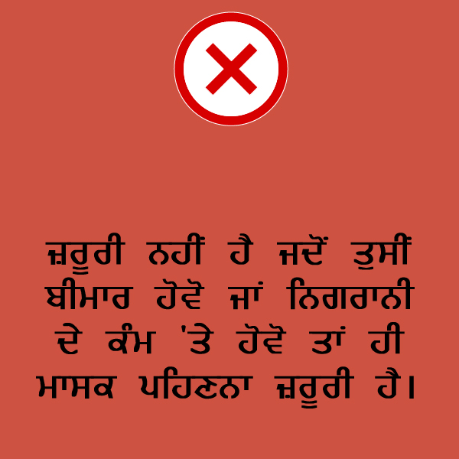
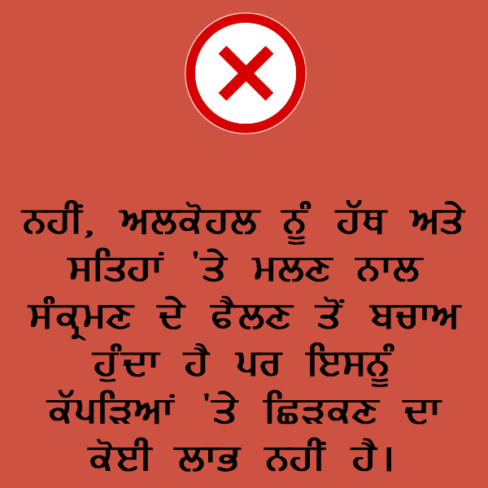
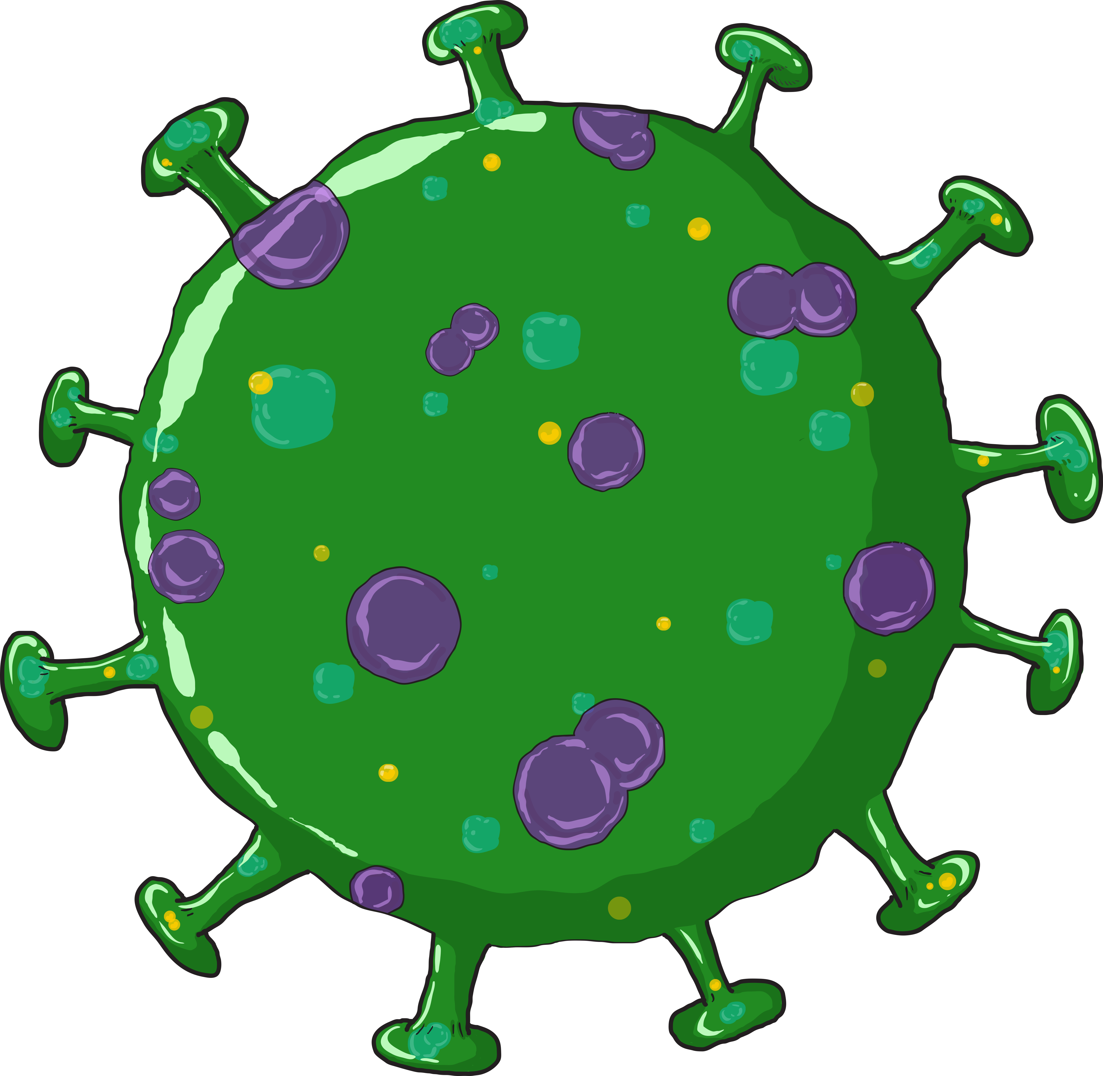
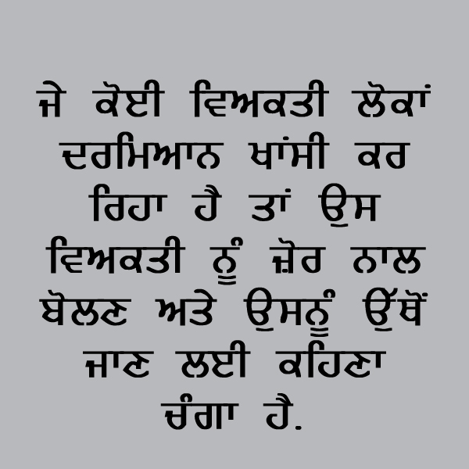
ਆਓ ਤੁਹਾਡੇ
ਜਵਾਬ ਸੁਣੀਏ।
40

Slide 41
ਸੈਸ਼ਨ 7
ਸ਼ਹਿਰੀ ਇਲਾਕਿਆਂ ਵਿੱਚ ਸੰਚਾਰ ਦੀਆਂ ਵਿਸ਼ੇਸ਼ ਲੋੜਾਂ ਨੂੰ ਕਿਵੇਂ ਪੂਰਾ ਕੀਤਾ ਜਾਏ
ਹਮਾਇਤ ਨੂੰ ਸਰਗਰਮ ਕਰਨਾ
ਸੁਰੱਖਿਅਤ ਕਾਰਵਾਈਆਂ
ਕਲੰਕ ਅਤੇ ਭੇਦਭਾਵ
41
Notes:
In this session we are covering the community support practice to be used in urban setting. Urban areas will pose different challenges which will have to be addressed

Slide 42
ਹਮਾਇਤ ਨੂੰ ਸਰਗਰਮ ਕਰਨਾ
ਸਮਾਜਕ ਹਮਾਇਤ ਵਿੱਚ ਇਲਾਕੇ ਵਿੱਚ ਸ਼ਨਾਖਤ ਕੀਤੀਆਂ ਅਹਿਮ ਸੰਬੰਧਤ ਧਿਰਾਂ ਨੂੰ ਸ਼ਾਮਲ ਕੀਤਾ ਜਾਣ ਚਾਹੀਦਾ ਹੈ ਅਤੇ ਸੁਰੱਖਿਆ ਸੰਬੰਧੀ ਜਾਣਕਾਰੀ ਅਤੇ ਹਮਾਇਤ ਲਈ ਸਿਖਲਾਈ ਦਿੱਤੀ ਜਾਣੀ ਚਾਹੀਦੀ ਹੈ।
ਸਮਾਜ ਦੇ ਮੈਂਬਰਾਂ ਨੂੰ ਸਲਾਹ
ਸਥਾਨਕ ਨਗਰ ਨਿਗਮ ਦੁਆਰਾ ਕਾਇਮ ਕੀਤੇ ਕਮਿਊਨਿਟੀ ਹੈਲਪਡੈਸਕ ਦੀ ਸਹਾਇਤਾ ਲਈ ਵਾਲੰਟੀਅਰ ਕਰੋ।
ਭਾਈਚਾਰੇ ਵਿੱਚ ਮਾਸਕ ਵੰਡਣ ਦੇ ਕੰਮ ਵਿੱਚ ਸਹਾਇਤਾ ਕਰੋ, ਇਹ ਯਕੀਨੀ ਬਣਾਓ ਕਿ ਉਹ ਉਹਨਾਂ ਲੋਕਾਂ ਨੂੰ ਦਿੱਤੇ ਗਏ ਹਨ ਜਿਹਨਾਂ ਨੂੰ ਮਾਸਕ ਦੀ ਸਭ ਤੋਂ ਜ਼ਿਆਦਾ ਲੋੜ ਹੈ। ਵੰਡਣ ਦੌਰਾਨ ਮਾਸਕ ਦੇ ਪ੍ਰਬੰਧਨ ਬਾਰੇ ਸਿਖਾਉਣਾ ਹੋਏਗਾ।
ਭਾਈਚਾਰੇ ਦੇ ਨੁਮਾਇੰਦੇ ਨੂੰ ਇਹ ਯਕੀਨੀ ਬਣਾਉਣਾ ਹੋਏਗਾ ਕਿ ਨਗਰ ਨਿਗਮ ਵੱਲੋਂ ਨਿਯਮਿਤ ਰੂਪ ਵਿੱਚ ਸਮੂਹਕ ਸਫਾਈ ਅਤੇ ਕੀਟਾਣੂ ਮੁਕਤ ਕਰਨ ਦੀ ਮੁਹਿੰਮ ਕੀਤੀ ਜਾ ਰਹੀ ਹੈ।
ਸਥਾਨਕ ਸਿਆਸੀ ਅਤੇ ਧਾਰਮਿਕ ਲੀਡਰਾਂ ਦੀ ਸ਼ਮੂਲੀਅਤ ਰਾਹੀਂ ਸੂਚਨਾ ਦੇਣਾ
ਕਚਰਾ ਵੈਨਾਂ, ਦੁੱਧ ਦੀ ਸਪਲਾਈ ਲਈ ਵੈਨਾਂ ਆਦਿ ਰਾਹੀਂ ਆਮ ਜ਼ਰੂਰੀ ਸੇਵਾਵਾਂ ਬਾਰੇ ਜਾਣਕਾਰੀ ਦੇਣਾ।
ਭਾਈਚਾਰੇ ਵਿੱਚ ਬਲੀਚ/ਸੋਡੀਅਮ ਹਾਇਪੋਕਲੋਰਾਈਟ ਦੇ ਘੋਲ ਦੀ ਮੁਫ਼ਤ ਵੰਡ ਅਤੇ ਡਿਸਇੰਫੈਕਟੈਂਟ ਦੀ ਵਰਤੋਂ ਬਾਰੇ ਯੋਜਨਾ ਬਣਾਉਣੀ ਹੋਏਗੀ।
42
Notes:
ਇਸ ਸੈਸ਼ਨ ਵਿੱਚ ਅਸੀਂ ਸ਼ਹਿਰੀ ਸੈਟਿੰਗ ਵਿੱਚ ਵਰਤੇ ਜਾਣ ਲਈ ਸਮੂਹਕ ਸਹਾਇਤਾ ਅਮਲ ਨੂੰ ਕਵਰ ਕਰ ਰਹੇ ਹਾਂ। ਸ਼ਹਿਰੀ ਇਲਾਕੇ ਵੱਖ-ਵੱਖ ਚੁਣੌਤੀਆਂ ਪੈਦਾ ਕਰਨਗੇ ਜਿਹਨਾਂ ਵੱਲ ਧਿਆਨ ਦੇਣਾ ਹੋਏਗਾ।

Slide 43
ਹਮਾਇਤ ਨੂੰ ਸਰਗਰਮ ਕਰਨਾ
ਯਾਦ ਰੱਖੋ ਸ਼ਹਿਰੀ ਇਲਾਕੇ ਸੰਘਣੀ ਆਬਾਦੀ ਵਾਲੇ ਹੁੰਦੇ ਹਨ ਅਤੇ ਸਿਹਤ ਅਮਲੇ ਦੀ ਸੰਖਿਆ ਸੀਮਿਤ ਹੁੰਦੀ ਹੈ। ਤੁਹਾਨੂੰ ਹਰੇਕ ਨੂੰ ਅਤੇ ਆਪਣੇ ਆਪ ਨੂੰ ਸੁਰੱਖਿਅਤ ਰੱਖਣ ਲਈ ਸਮੂਹਕ ਹਮਾਇਤ ਜੁਟਾਉਣ ਦੀ ਲੋੜ ਹੋਏਗੀ।
ਭਾਈਚਾਰੇ ਵਿੱਚ ਉੱਚ ਜੋਕਮ ਵਾਲੇ ਵਰਗਾਂ ਦੀ ਪਛਾਣ ਕਰੋ ਅਤੇ ਉਹਨਾਂ ਨੂੰ ਸੰਕ੍ਰਮਣ ਤੋਂ ਬਚਾਉਣ ਲਈ ਆਪਣੇ ਆਪ ਨੂੰ ਅਲੱਗ ਰੱਖਣ ਵਿੱਚ ਉਹਨਾਂ ਦੀ ਮਦਦ ਕਰੋ।
ਬਾਲ ਘਰਾਂ ਲਈ ਦਿੱਤੇ ਜਾਂਦੇ ਦੁਪਹਿਰ ਦੇ ਭੋਜਨ (ਮਿਡਡੇ ਮੀਲ) ਨੂੰ ਪ੍ਰਾਪਤ ਕਰਨ ਦੇ ਪ੍ਰਬੰਧ ਲਈ ਸਰਕਾਰੀ ਸੇਵਾਵਾਂ ਨਾਲ ਸੰਪਰਕ ਵਿੱਚ ਰਹੋ।
ਅਸਰ ਰਸੂਖ ਵਾਲੇ ਅਹਿਮ ਲੋਕਾਂ ਨੂੰ ਮਿਲੋ ਜੋ ਚੌਕਸੀ ਨਾਲ ਅਤੇ ਉਹਨਾਂ ਲੋਕਾਂ ਦਾ ਪਤਾ ਲਾਉਣ ਵਿੱਚ ਤੁਹਾਡੀ ਮਦਦ ਕਰ ਸਕਦੇ ਹਨ ਜੋ ਕਿ ਸੰਭਵ ਤੌਰ ‘ਤੇ ਸੰਕ੍ਰਮਿਤ ਹਨ ਅਤੇ ਰੈਫ਼ਰਲ ਲਈ ਇਸਦੀ ਰਿਪੋਰਟ ਕਰੋ।
ਲਾੱਕਡਾਉਨ ਦੇ ਸਮੇਂ ਦੌਰਾਨ ਪਾਬੰਦੀਆਂ ਦੀ ਪਾਲਣਾ ਯਕੀਨੀ ਬਣਾਉਣ ਲਈ ਸਮੂਹਕ ਪੱਧਰ ‘ਤੇ ਕਾਰਕੁਨਾਂ ਨੂੰ ਸਿਖਲਾਈ ਦੇਣੀ ਹੋਏਗੀ।
ਕੁਆਰੰਟੀਨ ਸਹੂਲਤਾਂ ਵਿੱਚ ਤਬਦੀਲ ਕਰਨ ਲਈ ਕਮਿਊਨਿਟੀ ਪੱਧਰ ਦੇ ਢਾਂਚਿਆਂ ਦੀ ਸ਼ਨਾਖਤ ਕਰਨੀ ਹੋਏਗੀ।
43

Slide 44
ਸੁਰੱਖਿਅਤ ਆਦਤਾਂ ਦਾ ਚਲਨ
ਯਾਦ ਰੱਖੋ ਕਿ ਗੰਭੀਰ ਆਰਥਿਕ ਥੁੜ ਦਾ ਸ਼ਿਕਾਰ ਕਈ ਦਿਹਾੜੀਦਾਰ/ਗੈਰਜੱਥੇਬੰਧਕ ਸੈਕਟਰ ਦੇ ਵਰਕਰ ਪਾਬੰਧੀਆਂ ਦੇ ਬਾਵਜੂਦ ਕੰਮ ‘ਤੇ ਜਾਣਗੇ ਜਿਸ ਨਾਲ ਉਹਨਾਂ ਦੀ ਰੋਗ ਤੋਂ ਪ੍ਰਭਾਵਿਤ ਹੋਣ ਪ੍ਰਤੀ ਸੰਵੇਨਦਸ਼ੀਲਤਾ ਵਧੇਗੀ।
ਕਾਮਿਆਂ, ਘਰਾਂ ਵਿੱਚ ਕੰਮ ਕਰਦੀਆਂ ਨੌਕਰਾਣੀਆਂ, ਆਸਰਾ ਘਰਾਂ ਵਿੱਚ ਰਹਿਣ ਵਾਲੇ ਪਰਵਾਸੀਆਂ ਅਤੇ ਦਿਹਾੜੀਦਾਰਾਂ ਵਰਗੇ ਲੋਕਾਂ ਦੇ ਖਾਸ ਸਮੂਹ ਤਕ ਪਹੁੰਚ ਕਰੋ ਅਤੇ ਉਹਨਾਂ ਨੂੰ ਹੇਠਲੀਆਂ ਗੱਲਾਂ ਦੀ ਸਲਾਹ ਦਿਓ।
40 ਸੈਕਿੰਡ ਲਈ ਸਾਬਣ ਅਤੇ ਪਾਣੀ ਨਾਲ ਵਾਰ ਵਾਰ ਹੱਥ ਧੋਣ ਖਾਸ ਕਰਕੇ ਬਾਹਰੋਂ ਆਉਣ, ਖਾਣਾ ਖਾਣ ਤੋਂ ਪਹਿਲਾਂ ਅਤੇ ਟਾਇਲੈਟ ਜਾਣ ਤੋਂ ਬਾਅਦ।
ਬਾਹਰੋਂ ਆਉਣ ਤੋਂ ਬਾਅਦ ਕੱਪੜੇ ਬਦਲੋ ਅਤੇ ਜੇ ਸੰਭਵ ਹੈ ਤਾਂ ਸਾਬਣ ਨਾਲ ਨਹਾ ਲਓ। ਅੱਖਾਂ, ਨੱਕ ਅਤੇ ਮੂੰਹ ਨੂੰ ਛੂਹਣ ਤੋਂ ਬਚੋ।
ਖੁੱਲ੍ਹੇ ਸਥਾਨਾਂ ‘ਤੇ ਨਾ ਥੁੱਕੋ ਅਤੇ ਸਿਰਫ਼ ਵਾਸ਼ ਬੇਸਿਨ ਜਾਂ ਥੁੱਕਦਾਨ ਦੀ ਵਰਤੋਂ ਕਰੋ।
ਦੂਜਿਆਂ ਤੋਂ 1 ਮੀਟਰ ਦੀ ਦੂਰੀ ਬਣਾ ਕੇ ਰੱਖੋ।
ਜੇ ਉਹਨਾਂ ਬੁਖਾਰ, ਖਾਂਸੀ ਜਾਂ ਸਾਹ ਲਾਈਨ ਵਿੱਚ ਤਕਲੀਫ਼ ਹੈ ਜਾਂ ਕੋਈ ਜਾਣਕਾਰੀ ਚਾਹੁੰਦੇ ਹਨ ਤਾਂ ਕਮਿਊਨਿਟੀ ਹੈਲਪਡੈਸਕ/ਸਿਹਤ ਕੇਂਦਰ ਨਾਲ ਸੰਪਰਕ ਕਰੋ।
44

Slide 45
ਕਲੰਕ ਅਤੇ ਭੇਦਭਾਵ
ਯਾਦ ਰੱਖੋ ਸ਼ਹਿਰੀ ਇਲਾਕੇ ਸੰਘਣੀ ਆਬਾਦੀ ਵਾਲੇ ਹੁੰਦੇ ਹਨ ਅਤੇ ਸਿਹਤ ਅਮਲੇ ਦੀ ਸੰਖਿਆ ਸੀਮਿਤ ਹੁੰਦੀ ਹੈ। ਤੁਹਾਨੂੰ ਹਰੇਕ ਨੂੰ ਅਤੇ ਆਪਣੇ ਆਪ ਨੂੰ ਸੁਰੱਖਿਅਤ ਰੱਖਣ ਲਈ ਸਮੂਹਕ ਹਮਾਇਤ ਜੁਟਾਉਣ ਦੀ ਲੋੜ ਹੋਏਗੀ।
ਕਈ ਸੋਸਾਇਟੀਆਂ ਨੇ ਨੌਕਰਾਣੀਆਂ ਅਤੇ ਦੂਜੇ ਹੈਲਪਰਸ ਨੂੰ ਆਉਣ ਤੋਂ ਮਨ੍ਹਾ ਕਰ ਦਿੱਤਾ ਹੈ। ਹਾਲਾਂਕਿ ਇਹ ਸਹੀ ਹੈ ਕਿਉਂਕਿ ਇਸ ਨਾਲ ਲੋਕ ਘਰਾਂ ਵਿੱਚ ਰਹਿਣਗੇ, ਪਰ ਇਸ ਦੂਰੀ ਦੇ ਪ੍ਰਬੰਧ ਦਾ ਤਰੀਕਾ ਕਲੰਕਿਤ ਕਰਨ ਵਾਲਾ ਹੈ।
ਉਹ ਸਾਡੇ ਕੋਲ ਇਹ ਬੀਮਾਰੀ ਲਿਆਉਣਗੇ”, ਇਹਨਾਂ ਕਰਕੇ ਰੋਗ ਫੈਲੇਗਾ, ਆਦਿ ਵਰਗੇ ਸ਼ਬਦ ਕਲੰਕਿਤ ਕਰਨ ਵਾਲੇ ਹਨ।
ਲੋਕਾਂ ਨੂੰ ਜਾਗਰੂਕ ਬਣਾਉਣ ਲਈ ਅਸਰ ਰਸੂਖ ਵਾਲੇ ਸਥਾਨਕ ਲੋਕਾਂ ਅਤੇ ਫੈਸਲਾ ਕਰਨ ਵਾਲੇ ਮੁੱਖ ਵਿਅਕਤੀਆਂ ਨਾਲ ਕੰਮ ਕਰੋ।
ਜਾਗਰੂਕ ਬਣਾਉਣ ਲਈ ਮੀਡੀਆ ਦੀ ਵਰਤੋਂ ਕਰੋ।
ਇਹ ਦਿਖਾਉਣ ਲਈ ਕਿ ਹਾਉਸਿੰਗ ਸੋਸਾਇਟੀਆਂ ਨੂੰ ਕਾਰ ਕਲੀਨਰਾਂ, ਮੇਡਸ ਵਰਗੇ ਕਮਕਾਜੀ ਵਰਗ ਨਾਲ ਭੇਦਭਾਵ ਕਿਉਂ ਨਹੀਂ ਕਰਨਾ ਚਾਹੀਦਾ ਸਰਕਾਰੀ ਆਦੇਸ਼ਾਂ ਦੀ ਵਰਤੋਂ ਕਰੋ।
ਰੈਜ਼ੀਡੈਂਟ ਵੈਲਫੇਅਰ ਅਸੋਸੀਏਸ਼ਨਸ
45

